Slide 1
RISE-Vac- Προσεγγίζοντας τους πιο απρόσιτους: Αύξηση της πρόσβασης και της χρήσης εμβολίων στον πληθυσμό των φυλακών στην Ευρώπη
DL6.1 Μάθημα ηλεκτρονικής μάθησης στο FutureLearn σχετικά με τον εμβολιασμό στις φυλακές που απευθύνεται στο προσωπικό των φυλακών (υγειονομικό και σωφρονιστικό προσωπικό)
Απρίλης 2023

Slide 2
ΠΝΕΥΜΑΤΙΚΑ ΔΙΚΑΙΩΜΑΤΑ
© Πνευματικά δικαιώματα 2023 RISE-Vac. Όλα τα δικαιώματα διατηρούνται. Χορηγείται με άδεια χρήσης στον Εκτελεστικό Οργανισμό Υγείας και Ψηφιακής Πολιτικής (HaDEA) και στην Ευρωπαϊκή Ένωση (ΕΕ) υπό προϋποθέσεις. Κοινοπραξία αποτελούμενη από: Universita di Pisa, Frankfurt University of Applied Sciences, Azienda Socio-Sanitaria Territoriale Santi Paolo e Carlo, UK Health Security Agency, Administratia Nationala a Penitenciarelor, Centre Hospitalier Universitaire Montpellier, Health Without Barriers, Αρχή Αντιμετώπισης Εξαρτήσεων Κύπρου, Υπουργείο Δικαιοσύνης και Δημόσιας Τάξης (Κύπρος). Το παρόν έγγραφο δεν επιτρέπεται να αντιγραφεί, να αναπαραχθεί ή να τροποποιηθεί εν όλο ή εν μέρει για οποιονδήποτε σκοπό χωρίς γραπτή άδεια από την κοινοπραξία RISE-Vac. Επιπλέον, πρέπει να γίνεται σαφής αναφορά στους συγγραφείς του εγγράφου και σε όλα τα ισχύοντα τμήματα της ειδοποίησης περί πνευματικών δικαιωμάτων. Όλα τα δικαιώματα διατηρούνται. Το παρόν έγγραφο μπορεί να αλλάξει χωρίς προειδοποίηση.

Slide 3
Πληροφορίες
Αριθμός συμφωνίας επιχορήγησης | 101018353
Ημερομηνία έναρξης προγράμματος | 1^{η} Μαΐου 2021
Διάρκεια προγράμματος | 36 μήνες
Αριθμός Παραδοτέου | DL6.1
Υπεύθυνος Παραδοτέου | UKHSA
Επίπεδο διάδοσης(PU, CO, CI) | PU
Εκδοχή | 1.0
Κατάσταση εγγράφου | Κατατέθηκε
Αριθμός σελίδων | 138
Συμβατική ημερομηνία παράδοσης | 30/04/2023
Ημερομηνία παράδοσης: | 25/04/2023
Συντάκτης: Ίδρυμα: Email: | Lara Tavoschi UNIPI Lara.tavoschi@unipi.it

Slide 4
Παρακαλούμε βρείτε το συνημμένο DL6.1: Μαθήματα ηλεκτρονικής μάθησης στο FutureLearn σχετικά με τον εμβολιασμό στις φυλακές που απευθύνονται στο προσωπικό των φυλακών (υγειονομικό και σωφρονιστικό προσωπικό), του έργου RISE-Vac, που θα πρέπει να ολοκληρωθεί μέχρι τον 24ο μήνα του έργου (30/04/2023). Το παρόν έγγραφο περιέχει το περιεχόμενο του μαθήματος e-learning για τον εμβολιασμό στις φυλακές με στόχο το προσωπικό των φυλακών (υγειονομικό και σωφρονιστικό), το οποίο αναρτάται στο FutureLearn, όπως εγκρίθηκε από τη συμβουλευτική επιτροπή του WP6 και τους εταίρους. Η αναμενόμενη ημερομηνία κατά την οποία το μάθημα θα είναι διαθέσιμο στο FutureLearn είναι η 19/06/2023. Το περιεχόμενο θα παραμείνει αμετάβλητο, αν και οι εικόνες ενδέχεται να αλλάξουν σε αυτό το διάστημα και θα αναρτηθεί το περιεχόμενο σε βίντεο. Το μεγαλύτερο μέρος της μορφοποίησης του μαθήματος θα αλλάξει όταν το μάθημα θα μεταφορτωθεί στο FutureLearn, σύμφωνα με τη μορφοποίηση του ιστότοπου FutureLearn. Το μάθημα, όπως όλα τα μαθήματα του FutureLearn, θα παρουσιάζεται σε "άρθρα" για να τα διαβάσουν οι συμμετέχοντες. Τα κουίζ θα είναι διαδραστικά.

Slide 5
eLearning course
Υγεία στις φυλακές: Εμβολιασμός για άτομα που εργάζονται στις φυλακές

Slide 6
Εισαγωγή στο μάθημα
[15 λεπτά]

Slide 7
Καλωσορίσατε στο μάθημα!
3 λεπτά
Ένα σύντομο βίντεο με τους δημιουργούς του μαθήματος να διαβάζουν το ακόλουθο μήνυμα καλωσορίζοντας τους συμμετέχοντες στο μάθημα:
"Καλώς ήρθατε στο μάθημα ηλεκτρονικής μάθησης "Υγεία στις φυλακές: Εμβολιασμοί για τους ανθρώπους που εργάζονται και ζουν στις φυλακές". Το μάθημα αυτό σας προσφέρεται από το RISE-Vac, ένα πρόγραμμα για τους εμβολιασμούς στις φυλακές που εκτείνεται σε έξι ευρωπαϊκές χώρες. Πριν από την ανάπτυξη αυτού του μαθήματος, ρωτήσαμε ένα ποσοστό του σωφρονιστικού προσωπικού των φυλακών και της υγειονομικής περίθαλψης που εργάζεται στις φυλακές τι θα ήθελαν να μάθουν σχετικά με τον εμβολιασμό. Το μάθημα αναπτύχθηκε με γνώμονα αυτή την ανατροφοδότηση. Ελπίζουμε να σας παρέχει τις γνώσεις που χρειάζεστε σχετικά με τον εμβολιασμό και τη σημασία του στο πλαίσιο των φυλακών. Στο τέλος του μαθήματος, θα λάβετε πιστοποιητικό παρακολούθησης, το οποίο θα προσμετρηθεί στη συνεχή επαγγελματική σας ανάπτυξη. Το μάθημα θα περιλαμβάνει 2 ενότητες και θα αξιολογηθεί μέσω κουίζ. Θα μάθετε πώς η ζωή και η εργασία σε ένα σωφρονιστικό ίδρυμα μπορεί να σας εκθέσει σε μολυσματικές ασθένειες και γιατί ο εμβολιασμός είναι σημαντικός προκειμένου να προστατεύσετε τον εαυτό σας και τους γύρω σας. Θα μάθετε επίσης αποτελεσματικές στρατηγικές επικοινωνίας για να μιλάτε για τον εμβολιασμό και να αντιμετωπίζετε τις ανησυχίες που μπορεί να έχουν οι άνθρωποι. Ελπίζουμε να απολαύσετε το μάθημα και αν έχετε οποιαδήποτε σχόλια, παρακαλούμε να τα αναφέρετε στον χώρο που παρέχεται στο τέλος του μαθήματος. Τώρα μπορείτε να εκμεταλλευτείτε την ευκαιρία για να συστηθείτε στην ενότητα σχολίων κάτω από αυτό το βίντεο. Σας ευχαριστούμε!

Slide 8
Γιατί ο εμβολιασμός στις φυλακές έχει σημασία
3 λεπτά
Οι άνθρωποι που ζουν και εργάζονται στις φυλακές διατρέχουν υψηλότερο κίνδυνο να έρθουν σε επαφή με λοιμώδη νοσήματα, αρκετά από τα οποία μπορούν να προληφθούν με εμβολιασμό. Η εξασφάλιση υψηλών ποσοστών εμβολιασμού στις φυλακές μπορεί να είναι ιδιαίτερα αποτελεσματική στην πρόληψη των επιδημιών και στην προστασία των ανθρώπων που εργάζονται και ζουν στις φυλακές, καθώς και των φίλων και της οικογένειάς τους και των ανθρώπων της ευρύτερης κοινότητας.

Slide 9
Μαθησιακά αποτελέσματα
3 λεπτά
Στο τέλος αυτού του μαθήματος, θα έχετε κατανοήσει:
Τι είναι τα εμβόλια και τις ασθένειες που μπορούν να βοηθήσουν στην πρόληψη
Πώς η διαβίωση και η εργασία στη φυλακή μπορεί να σας εκθέσει σε μολυσματικές ασθένειες
Το πρόγραμμα εμβολιασμών στη χώρα σας και πώς εφαρμόζεται σε άτομα που ζουν και εργάζονται σε φυλακές
Να αποκτήσετε αυτοπεποίθηση για τα εμβόλια και να είστε σε θέση να αντιμετωπίσετε ερωτήσεις/προβληματισμούς σχετικά με τα εμβόλια, ιδίως από άτομα που ζουν σε φυλακές

Slide 10
Δομή Μαθήματος
3 λεπτά
1. Νοσήματα που μπορούν να προληφθούν με εμβολιασμό και είναι πιο σημαντικά για τα άτομα που ζουν και εργάζονται στις φυλακές [1 ώρα και 55 λεπτά]
1.1 Γιατί είναι σημαντικά τα λοιμώδη νοσήματα στις φυλακές;
1.2 Πώς ο εμβολιασμός προστατεύει το προσωπικό των φυλακών και τα άτομα που ζουν στις φυλακές;
1.3 Ηπατίτιδα Β
1.4 HPV
1.5 Γρίπη
1.6 COVID-19
1.7 Θέλετε να μάθετε περισσότερα;
1.8 Κουίζ
2. Αποτελεσματική επικοινωνία για τον εμβολιασμό [1 ώρα και 45 λεπτά]
2.1 Πώς να επικοινωνείτε αποτελεσματικά για τα εμβόλια
2.2 Δέκα βασικά στοιχεία για τα εμβόλια
2.3 Συνήθεις αντιλήψεις για τα εμβόλια και πώς να τις αντιμετωπίσετε
2.4 Χρήσιμες πηγές
2.5 Τελικό κουίζ
3. Σημαντικές πληροφορίες (ιδίως για το μη ιατρικό προσωπικό) [2 ώρες 30 λεπτά]
3.1 Τι είναι οι ιοί και τα βακτήρια;
3.2 Εισαγωγή στο ανοσοποιητικό σύστημα
3.3 Τι είναι τα εμβόλια και πώς λειτουργούν;
3.4 Πώς αξιολογείται και παρακολουθείται η ασφάλεια και η αποτελεσματικότητα των εμβολίων;
3.5 Ιλαρά, παρωτίτιδα και ερυθρά
3.6 Διφθερίτιδα, κοκκύτης και τέτανος
3.7 Πολιομυελίτιδα
3.8 Πνευμονιοκοκκική νόσος
3.9 Μηνιγγιτιδοκοκκική νόσος
Οι παραπομπές βρίσκονται στο τέλος του εγγράφου.

Slide 11
Γλωσσάριο
3 λεπτά
Επιστημονικό λεξιλόγιο:
Μικροοργανισμός = ένα πολύ μικρό ζωντανό πράγμα που μπορεί να δει κανείς μόνο στο μικροσκόπιο.
Παθογόνο = μολυσματικός μικροοργανισμός, όπως ιός ή βακτήριο, που προκαλεί ασθένεια.
Ανοσοποιητικό σύστημα: το δίκτυο κυττάρων του σώματός μας που μας προστατεύει από ασθένειες, καταπολεμώντας τους παθογόνους μικροοργανισμούς στο σώμα μας.
Μόλυνση = όταν ένα παθογόνο εισέρχεται και βλάπτει τα ανθρώπινα κύτταρα και αρχίζει να πολλαπλασιάζεται. Το ανοσοποιητικό μας σύστημα θα αρχίσει τότε να καταπολεμά αυτή τη μόλυνση. Δεν θα προκαλέσουν όλες οι λοιμώξεις ασθένεια, εάν το ανοσοποιητικό μας σύστημα είναι σε θέση να καταπολεμήσει και να ελέγξει γρήγορα τη λοίμωξη.
Λοιμώδης νόσος = ασθένεια που προκαλείται από μια λοίμωξη την οποία ο οργανισμός μας δεν είναι σε θέση να καταπολεμήσει τόσο γρήγορα. Η ασθένεια εμφανίζεται ως ένα σύνολο συμπτωμάτων.
Σύμπτωμα = σωματικές αλλαγές που προκαλούνται από μια λοίμωξη. Αυτό μπορεί να περιλαμβάνει πονόλαιμο, πονοκέφαλο, υψηλή θερμοκρασία ή άλλες σωματικές αλλαγές.
Λεξιλόγιο εμβολίων:
Δόση εμβολίου = μία ένεση, ή ένεση, ενός εμβολίου.
Αναμνηστική δόση = μια πρόσθετη ένεση ή ένεση που χορηγείται μετά την πρώτη δόση εμβολίου για την παροχή πλήρους ανοσίας
MMR = εμβολιασμός για τις ασθένειες ιλαρά, παρωτίτιδα και ερυθρά
HPV = ιός των ανθρώπινων θηλωμάτων. Πρόκειται για τον ιό που προκαλεί καρκίνο του τραχήλου της μήτρας.
BCG = εμβολιασμός κατά της φυματίωσης (τα γράμματα σημαίνουν Bacillus Calmette-Guérin, από το όνομα των επιστημόνων που ανέπτυξαν πρώτοι το εμβόλιο)
Λεξιλόγιο ασθενειών:
Πνευμονία = λοίμωξη των πνευμόνων που έχει ως αποτέλεσμα δυσκολία στην αναπνοή και η οποία μπορεί να αποβεί μοιραία. Η πνευμονία μπορεί να προκληθεί από πολλά διαφορετικά παθογόνα.
Μηνιγγίτιδα = λοίμωξη του εγκεφάλου και/ή του νευρικού συστήματος που μπορεί να αποβεί θανατηφόρα. Η μηνιγγίτιδα μπορεί να προκληθεί από πολλά διαφορετικά παθογόνα.

Slide 12
Κουίζ αξιολόγησης γνώσεων
4 λεπτά
Ποιοι από τους ακόλουθους παράγοντες καθιστούν τα άτομα που ζουν στη φυλακή πιο πιθανό να είναι ευάλωτα σε μολυσματικές ασθένειες πριν από την είσοδό τους στη φυλακή;
α. Χρήση κοινής σύριγγας / βελόνας
β. Υψηλότερη επικράτηση της έλλειψης στέγης
δ. Περιορισμένη πρόσβαση στην εκπαίδευση σε θέματα υγείας
ε. Όλα τα παραπάνω
2. Αναφέρετε ορισμένες από τις συνθήκες διαβίωσης στις φυλακές που καθιστούν τους ανθρώπους που ζουν σε αυτές πιο ευάλωτους σε λοιμώδη νοσήματα. [ανοικτή απάντηση]
3. Ποια ασθένεια ειδικότερα είναι πιο πιθανό να εξαπλωθεί μέσω της κοινής ή ακάθαρτης χρήσης βελόνων (από ενέσιμη χρήση ναρκωτικών ή τατουάζ, για παράδειγμα);
α. Ηπατίτιδα Β
β. Γρίπη
γ. COVID-19

Slide 13
Κουίζ αξιολόγησης γνώσεων
4 λεπτά
4. Το προσωπικό των φυλακών δεν επηρεάζεται από τα υψηλότερα επίπεδα λοιμωδών νοσημάτων που κυκλοφορούν στη φυλακή. (Σωστό/Λάθος)
5. Ο εμβολιασμός μπορεί να συμβάλει στην προστασία όχι μόνο των ατόμων, αλλά και της οικογένειάς τους, των επισκεπτών και της υπόλοιπης κοινότητας γενικότερα. (Σωστό/Λάθος)
6. Πώς μπορεί να εξαπλωθεί η ηπατίτιδα Β;
α. Μέσω του σεξ χωρίς προφυλάξεις
β. Μέσω καυγάδων στη φυλακή που περιλαμβάνουν αίμα ή δάγκωμα
γ. Μέσω τατουάζ που γίνεται με ακάθαρτες βελόνες
δ. Μέσω της κοινής χρήσης βελονών με άλλους που έχουν λοίμωξη από ηπατίτιδα Β
ε. Όλα τα παραπάνω

Slide 14
Κουίζ αξιολόγησης γνώσεων
4 λεπτά
7. Η λοίμωξη από τον HPV μπορεί να μην έχει συμπτώματα, πράγμα που σημαίνει ότι τα άτομα μπορεί να μην γνωρίζουν ότι έχουν μολυνθεί. (Σωστό/Λάθος)
8. Ο HPV προκαλεί μόνο καρκίνο του τραχήλου της μήτρας και έτσι δεν επηρεάζει τους άνδρες. (Σωστό/Λάθος)
9. Γιατί η γρίπη (γρίπη) εξαπλώνεται πιο γρήγορα στις φυλακές;
α. Επειδή πολλοί άνθρωποι που ζουν στις φυλακές είναι άνδρες.
β. Επειδή οι άνθρωποι που ζουν στις φυλακές ζουν πολύ κοντά ο ένας στον άλλο, συχνά μοιράζονται κελιά με κακή κυκλοφορία του αέρα (εξαερισμός).
γ. Επειδή οι φυλακές είναι συχνά κρύες.

Slide 15
Αξιολόγηση: τελικό κουίζ
4 λεπτά
10. Οι έγκυες μπορούν να προστατεύσουν τον εαυτό τους καθώς και το αγέννητο παιδί τους από ορισμένες ασθένειες κάνοντας εμβολιασμό. (Σωστό/Λάθος)
11. Ποια από τα παρακάτω αποτελούν αποτελεσματικές στρατηγικές επικοινωνίας όταν μιλάτε για τα εμβόλια;
α. Χρήση όρων χωρίς αποκλεισμούς ("εμείς" αντί για "εσείς")
β. Διατήρηση απλού βασικού μηνύματος
γ. Λέγοντας την αλήθεια
δ. Μη επανάληψη των μύθων για τα εμβόλια
ε. Όλα τα παραπάνω
12. Οι άνθρωποι που ζουν στη φυλακή μπορεί να αντιλαμβάνονται τις παρενέργειες των εμβολίων ως πιο επικίνδυνες από ό,τι είναι στην πραγματικότητα ή τις ασθένειες ως λιγότερο επικίνδυνες από ό,τι είναι στην πραγματικότητα. (Σωστό/Λάθος)

Slide 16
Αξιολόγηση: τελικό κουίζ
4 λεπτά
13. Όταν οι άνθρωποι εκφράζουν δυσπιστία απέναντι στις αρχές ή τις κυβερνήσεις, είναι σημαντικό να...
α. Να είστε καθησυχαστικοί και ανοιχτοί στο να ακούσετε τη γνώμη τους
β. Να τους πείτε ότι κάνουν λάθος
γ. Να τους αγνοήσετε
14. Οι θεωρίες συνωμοσίας είναι συχνά δημοφιλείς όταν...
α. Οι άνθρωποι είναι ευτυχισμένοι
β. Οι άνθρωποι φοβούνται ότι χάνουν τον έλεγχο μιας κατάστασης
γ. Οι άνθρωποι μπαίνουν συχνά στο διαδίκτυο

Slide 17
Αξιολόγηση: τελικό κουίζ
4 λεπτά
15. Πόσο σίγουροι θα νιώθατε αν μιλούσατε σε κάποιον για τα εμβόλια;
α. Καθόλου σίγουρος
β. Λίγο σίγουρος
γ. Με σιγουριά
δ. Πολύ σίγουρος
16. Πώς θα αξιολογούσατε τις γνώσεις σας σχετικά με τα εμβόλια και τις ασθένειες που μπορούν να προληφθούν με εμβολιασμό;
α. Λίγες/καθόλου γνώσεις
β. Κάποιες γνώσεις
γ. Αρκετές γνώσεις
δ. Πολύ καλές γνώσεις

Slide 18
Κουίζ αξιολόγησης γνώσεων
4 λεπτά
17. Επιλέξτε την επιλογή που ταιριάζει καλύτερα στον ρόλο σας:
α. Σωφρονιστικό προσωπικό
β. Προσωπικό υγειονομικής περίθαλψης (εκπαιδευμένο στον εμβολιασμό)
γ. Προσωπικό υγειονομικής περίθαλψης (μη εκπαιδευμένο στον εμβολιασμό)
δ. Άλλο προσωπικό (διευκρινίστε)

Slide 19
1. Νοσήματα που μπορούν να προληφθούν με εμβολιασμό και είναι πιο σημαντικά για τα άτομα που ζουν και εργάζονται στις φυλακές
[1 ώρα 55 λεπτά]

Slide 20
Περιεχόμενο Ενότητας
1 λεπτό
Σε αυτή την ενότητα, θα καλύψουμε:
1. Γιατί οι μολυσματικές ασθένειες είναι σημαντικές στις φυλακές;
2. Πώς ο εμβολιασμός προστατεύει το προσωπικό των φυλακών και τους ανθρώπους που ζουν στις φυλακές;
3. Βασικές ασθένειες που μπορούν να προληφθούν με εμβολιασμό στο πλαίσιο των φυλακών, όπως:
Ηπατίτιδα Β
Γρίπη
HPV
COVID-19
Θα έχετε επίσης τη δυνατότητα να μάθετε περισσότερα για άλλες ασθένειες που προλαμβάνονται με εμβόλια, όπως ιλαρά, παρωτίτιδα, ερυθρά, τέτανο, διφθερίτιδα, πολιομυελίτιδα και κοκκύτη (κοκκύτης).
1. Εθνικά προγράμματα εμβολιασμού

Slide 21
Άρθρο 1. Γιατί είναι σημαντικές οι μολυσματικές ασθένειες στις φυλακές;
1 λεπτό
Τα άτομα που ζουν στη φυλακή είναι πιο ευάλωτα σε μολυσματικές ασθένειες από ό,τι τα άτομα που ζουν εκτός φυλακής. Σε αυτό το άρθρο, θα εξηγήσουμε γιατί συμβαίνει αυτό. Αυτό αφορά στο προσωπικό που εργάζεται σε στενή επαφή με άτομα που ζουν στη φυλακή.

Slide 22
Άρθρο 1. Γιατί θεωρούνται σημαντικά τα λοιμώδη νοσήματα εντός των φυλακών; (Πριν από τη φυλακή)
3 λεπτά
Υπάρχουν διάφοροι παράγοντες που καθιστούν τους ανθρώπους που ζουν στις φυλακές πιο ευάλωτους στα λοιμώδη νοσήματα. Ορισμένοι από αυτούς τους παράγοντες σχετίζονται με τη ζωή τους πριν από την είσοδό τους στη φυλακή. Κατά μέσο όρο, οι άνθρωποι που ζουν στη φυλακή είναι πιθανότερο να έχουν βιώσει κάποιες από τις καταστάσεις που επισημαίνονται παρακάτω από ό,τι οι άνθρωποι που δεν πήγαν φυλακή. Αυτό δεν ισχύει για όλους όσους ζουν στη φυλακή.
Πριν από τη φυλακή
Χρήση κοινής ή ακάθαρτης βελόνας
Σεξ χωρίς προφυλάξεις
Περιορισμένη πρόσβαση στην υγειονομική περίθαλψη
Περιορισμένη πρόσβαση στην αγωγή υγείας
Υψηλότερη επικράτηση της έλλειψης στέγης
Χρήση μολυσμένων ουσιών
Κακή προσωπική υγιεινή (συνδέεται με την έλλειψη στέγης)
Βασικές συνθήκες υγείας

Slide 23
Άρθρο 1. Γιατί τα λοιμώδη νοσήματα θεωρούνται σημαντικά εντός των φυλακών; (Πριν από τη φυλακή)
5 λεπτά
Αυτές οι συμπεριφορές ή οι συνθήκες καθιστούν τους ανθρώπους που ζουν στη φυλακή πιο ευάλωτους σε λοιμώδη νοσήματα πριν από την είσοδό τους στη φυλακή. Ακολουθούν μερικές σύντομες εξηγήσεις σχετικά με το γιατί:
Άστεγοι: Άνθρωποι που έχουν μείνει άστεγοι είναι πιθανό να έχουν χάσει σημαντικά ραντεβού για την υγεία, όπως εμβολιασμούς. Η κακή υγιεινή και υγεία συνδέονται επίσης με την έλλειψη στέγης, αυξάνοντας την πιθανότητα εμφάνισης μολυσματικών ασθενειών.
Σεξ χωρίς προφυλάξεις: Οι άνθρωποι που ζουν στη φυλακή είναι πιο πιθανό να έχουν έρθει σε επαφή με ασθένειες όπως ο HPV ή ο HIV μέσω σεξ χωρίς προφυλάξεις ή μέσω πολλαπλών σεξουαλικών συντρόφων, για παράδειγμα λόγω της σεξουαλικής εργασίας.
Χρήση κοινής βελόνας / σύριγγας: Οι άνθρωποι που ζουν στη φυλακή είναι πιο πιθανό να έχουν έρθει σε επαφή με ηπατίτιδα Β ή C ή άλλες ασθένειες μέσω της χρήσης βελόνων, όπως η ενέσιμη χρήση ναρκωτικών ή το τατουάζ.
Χρήση μολυσμένων ουσιών: Η λήψη φαρμάκων μολυσμένων με χώμα, για παράδειγμα, μπορεί να οδηγήσει σε μόλυνση από τέτανο.

Slide 24
Άρθρο 1. Γιατί τα λοιμώδη νοσήματα θεωρούνται σημαντικά εντός των φυλακών; (Πριν από τη φυλακή)
5 λεπτά
Υποκείμενες συνθήκες υγείας: Οι άνθρωποι που ζουν στη φυλακή είναι πιο πιθανό να έχουν υποκείμενες παθήσεις, όπως καρδιακά προβλήματα, άσθμα, αρθρίτιδα, καρκίνο ή διαβήτη.
Πρόσβαση στην υγειονομική περίθαλψη: Οι άνθρωποι που ζουν στη φυλακή είναι πιο πιθανό να προέρχονται από κοινότητες με χαμηλότερη πρόσβαση στην υγειονομική περίθαλψη. Αυτό μπορεί να οδηγήσει στο να χάνουν ραντεβού για υγειονομική περίθαλψη, όπως εμβολιασμούς.
Πρόσβαση στην αγωγή υγείας: Οι άνθρωποι που ζουν στη φυλακή είναι πιο πιθανό να προέρχονται από κοινότητες με χαμηλότερη πρόσβαση στην υγειονομική εκπαίδευση. Αυτό θα μπορούσε να οδηγήσει στη γνώση των πλεονεκτημάτων των παρεμβάσεων υγείας, όπως ο εμβολιασμός.
Όλοι αυτοί οι παράγοντες σημαίνουν ότι ο πληθυσμός αυτός, πριν καν εισέλθει στις φυλακές, είναι πιθανότερο να πάσχει από διάφορα λοιμώδη νοσήματα και είναι λιγότερο πιθανό να είναι εμβολιασμένος από την κοινότητα.

Slide 25
Άρθρο 1. Γιατί τα λοιμώδη νοσήματα έχουν σημασία στις φυλακές; (Στη φυλακή)
3 λεπτά
Μόλις οι άνθρωποι φτάσουν στη φυλακή, υπάρχουν διάφοροι παράγοντες που σχετίζονται με τις ίδιες τις φυλακές και συμπεριφορές που συνήθως παρατηρούνται σε ανθρώπους που ζουν σε φυλακές, οι οποίοι καθιστούν τους ανθρώπους που ζουν σε φυλακές πιο ευάλωτους σε λοιμώδη νοσήματα. Αυτοί δεν ισχύουν για όλους όσους ζουν στη φυλακή.
Στη φυλακή
Χρήση κοινής βελόνας
Υπερπληθυσμός
Σεξ χωρίς προφυλάξεις
Περιορισμένη πρόσβαση στην υγειονομική περίθαλψη
Υψηλός κύκλος εργασιών των εργαζομένων
Περιορισμένη πρόσβαση στην αγωγή υγείας
Κακός εξαερισμός
Κοινόχρηστα κελιά, ντους και τουαλέτες
Χρήση μολυσμένων ουσιών
Ελλιπής υγιεινή

Slide 26
Άρθρο 1. Γιατί τα λοιμώδη νοσήματα έχουν σημασία στις φυλακές; (Στη φυλακή)
5 λεπτά
Αυτές οι συμπεριφορές ή συνθήκες καθιστούν τους ανθρώπους που ζουν στη φυλακή πιο ευάλωτους σε λοιμώδη νοσήματα από τη στιγμή που ζουν επίσης στη φυλακή. Ακολουθούν μερικές σύντομες εξηγήσεις σχετικά με το γιατί:
Κακός εξαερισμός: Τα κτίρια των φυλακών είναι συχνά παλιά με λίγα παράθυρα που μπορούν να ανοίξουν για να επιτρέπουν στον αέρα να ρέει και να ανακυκλώνεται. Αυτό σημαίνει ότι τα λοιμώδη νοσήματα που εξαπλώνονται μέσω του αέρα, όπως το COVID-19 ή η γρίπη, μπορούν να εξαπλωθούν πολύ πιο γρήγορα και εύκολα στις φυλακές.
Κακή υγιεινή: Καθαριστικά υλικά μερικές φορές δεν διατίθενται στους κρατούμενους λόγω φόβου αυτοτραυματισμού. Ωστόσο, όλοι οι κρατούμενοι θα πρέπει να έχουν πρόσβαση με ελεγχόμενο τρόπο. Επίσης, σε ορισμένες φυλακές, τα άτομα που ζουν στη φυλακή δεν έχουν πρόσβαση σε κατάλληλες εγκαταστάσεις, όπως τουαλέτες, στα κελιά τους. Και τα δύο αυτά πράγματα οδηγούν σε χαμηλότερα επίπεδα υγιεινής στα κελιά των φυλακών.
Υπερπληθυσμός: Συχνά οι φυλακές έχουν πάρα πολλούς ανθρώπους στο κτίριο. Αυτή η υψηλή πυκνότητα ανθρώπων διευκολύνει τη μετάδοση λοιμωδών νοσημάτων από το ένα άτομο στο άλλο.
Κοινόχρηστα κελιά, ντους και τουαλέτες: Τα λοιμώδη νοσήματα μπορούν εύκολα να εξαπλωθούν μέσω ανθρώπων που χρησιμοποιούν τους ίδιους χώρους και αγγίζουν τις ίδιες επιφάνειες χωρίς να καθαρίζονται ενδιάμεσα.

Slide 27
Άρθρο 1. Γιατί τα λοιμώδη νοσήματα έχουν σημασία στις φυλακές; (Στη φυλακή)
5 λεπτά
Σεξ χωρίς προφυλάξεις: Οι άνθρωποι που ζουν στη φυλακή είναι πιο πιθανό να έχουν έρθει σε επαφή με σεξουαλικώς μεταδιδόμενα νοσήματα, όπως ο HPV, μέσω σεξ χωρίς προφυλάξεις. Η πρόσβαση στην προστασία, όπως τα προφυλακτικά, μπορεί να είναι περιορισμένη στις φυλακές.
Χρήση κοινών βελόνων/ συριγγών: Οι άνθρωποι που ζουν στη φυλακή είναι πιο πιθανό να έρθουν σε επαφή με την ηπατίτιδα Β ή C ή άλλες ασθένειες μέσω της χρήσης βελόνων, όπως η ενέσιμη χρήση ναρκωτικών ή το τατουάζ. Οι βελόνες είναι πιο δύσκολο να απολυμανθούν στις φυλακές, καθώς οι άνθρωποι συχνά δεν έχουν πρόσβαση σε υλικά καθαρισμού.
Χρήση μολυσμένων ουσιών: Η λήψη φαρμάκων μολυσμένων με χώμα, για παράδειγμα, μπορεί να οδηγήσει σε μόλυνση από τέτανο. Τα ναρκωτικά δεν επιτρέπονται στις φυλακές και έτσι συχνά εισάγονται λαθραία από μη αναγνωρίσιμες πηγές, γεγονός που καθιστά αμφισβητήσιμη την ποιότητά τους.
Υψηλός κύκλος εργασιών των εργαζομένων: Οι άνθρωποι μετακινούνται από φυλακή σε φυλακή καθώς εκτίουν την ποινή τους. Το προσωπικό επίσης μπαινοβγαίνει στη φυλακή. Αυτή η ροή ανθρώπων μέσα στις φυλακές σημαίνει πολλές ευκαιρίες για την είσοδο λοιμωδών νοσημάτων στις φυλακές.

Slide 28
Άρθρο 1. Γιατί τα λοιμώδη νοσήματα έχουν σημασία στις φυλακές; (Στη φυλακή)
5 λεπτά
Πρόσβαση στην υγειονομική περίθαλψη: Τα άτομα που ζουν στη φυλακή είναι πιο πιθανό να αντιμετωπίζουν δυσκολίες στην πρόσβαση σε υπηρεσίες υγειονομικής περίθαλψης, όπως εμβολιασμός, θεραπείες ή εξετάσεις για ασθένειες.
Πρόσβαση στην αγωγή υγείας: Οι άνθρωποι που ζουν στη φυλακή είναι περιορισμένοι ως προς τις πληροφορίες στις οποίες μπορούν να έχουν πρόσβαση. Αυτό σημαίνει ότι οι άνθρωποι μπορεί να μην γνωρίζουν τα οφέλη του εμβολιασμού ή άλλων μέτρων υγείας.
Όλοι αυτοί οι παράγοντες σημαίνουν ότι όταν ζουν στις φυλακές, οι άνθρωποι μπορεί να αντιμετωπίζουν περισσότερες δυσκολίες στην πρόσβαση σε υγειονομική περίθαλψη, όπως τα εμβόλια, και μπορεί να εκτίθενται σε περισσότερα λοιμώδη νοσήματα στο περιβάλλον της φυλακής.

Slide 29
Άρθρο 1. Γιατί τα λοιμώδη νοσήματα έχουν σημασία στις φυλακές;
3 λεπτά
Ίσως έχετε παρατηρήσει μια σημαντική επικάλυψη μεταξύ αυτών των παραγόντων. Αυτό σημαίνει ότι αυτές οι συνθήκες ή καταστάσεις υπάρχουν τόσο πριν από την είσοδο των ατόμων στη φυλακή όσο και κατά την παραμονή τους στη φυλακή, μερικές φορές για διαφορετικούς λόγους.
Πριν τη φυλακή
Στη φυλακή
Περιορισμένη πρόσβαση στην αγωγή υγείας
Υψηλότερος επιπολασμός των αστέγων
Υπερπληθυσμός
Σεξ χωρίς προφυλάξεις
Υψηλός κύκλος εργασιών των εργαζομένων
Περιορισμένη πρόσβαση στην υγειονομική περίθαλψη
Κακή προσωπική υγιεινή (συνδέεται με την έλλειψη στέγης)
Κοινόχρηστα κελιά, ντους και τουαλέτες
Χρήση μολυσμένων ουσιών
Υποκείμενες συνθήκες υγείας
Χρήση κοινής βελόνας / σύριγγας
Κακή υγιεινή
Ανεπαρκής εξαερισμός

Slide 30
Άρθρο 1. Γιατί είναι σημαντικά τα λοιμώδη νοσήματα στις φυλακές;
5 λεπτά
Όλες οι συμπεριφορές και οι συνθήκες για τις οποίες μόλις μάθαμε βοηθούν να εξηγήσουμε γιατί οι άνθρωποι που ζουν σε φυλακές διατρέχουν μεγαλύτερο κίνδυνο να μολυνθούν. Όλοι αυτοί οι παράγοντες μαζί σήμαιναν ότι συνήθως κυκλοφορούν πολλά λοιμώδη νοσήματα στις φυλακές ανά πάσα στιγμή. Αυτό σημαίνει ότι το προσωπικό των φυλακών, καθώς και οι άνθρωποι που ζουν στις φυλακές, διατρέχουν μεγαλύτερο κίνδυνο να έρθουν σε επαφή με λοιμώδη νοσήματα απ’ ό,τι οι άνθρωποι που δεν ζουν ή δεν εργάζονται σε φυλακές.
Εκτός από τον κίνδυνο να έρθουν οι ίδιοι σε επαφή με λοιμώδη νοσήματα, το προσωπικό των φυλακών κινδυνεύει να μεταφέρει αυτά τα νοσήματα μαζί του στην κοινότητα, ιδίως στην οικογένεια ή στους στενούς του φίλους, αλλά και στην ευρύτερη κοινότητα.
Παρακάτω παρουσιάζεται η αναπαράσταση ενός μέλους του προσωπικού των φυλακών που έρχεται σε επαφή με άτομα που ζουν στη φυλακή και είναι μολυσματικά (με ροζ χρώμα). Τα άτομα αυτά μολύνουν άλλα άτομα που ζουν στη φυλακή και το προσωπικό της φυλακής. Στη συνέχεια, το προσωπικό των φυλακών φεύγει από τη φυλακή, πηγαίνει στο σπίτι του, στην οικογένεια ή στους στενούς του φίλους και μεταδίδει την ασθένεια αυτή σε αυτούς.

Slide 31
Άρθρο 1. Γιατί είναι σημαντικά τα λοιμώδη νοσήματα στις φυλακές;
5 λεπτά
Τα λοιμώδη νοσήματα εξαπλώνονται επίσης προς την αντίθετη κατεύθυνση. Τα άτομα που εισέρχονται στη φυλακή (προσωπικό, επισκέπτες ή νεοεισερχόμενοι) μπορούν να μεταφέρουν νοσήματα από την κοινότητα στις φυλακές. Όπως είδαμε, οι φυλακές είναι κλειστά περιβάλλοντα στα οποία οι λοιμώξεις εξαπλώνονται εύκολα, επομένως, μερικές φορές ένα κρούσμα μπορεί να οδηγήσει γρήγορα σε μεγάλη επιδημία. Έχουμε επίσης δει ότι οι άνθρωποι που ζουν στις φυλακές συχνά υποφέρουν από υποκείμενες παθήσεις της υγείας τους, εάν αυτό συμβαίνει, θα μπορούσαν να αρρωστήσουν πολύ όταν μολυνθούν.

Slide 32
Άρθρο 2. Πώς ο εμβολιασμός προστατεύει το προσωπικό των φυλακών και τα άτομα που ζουν εντός των φυλακών;
5 λεπτά
Είδαμε γιατί τα λοιμώδη νοσήματα είναι πιο πιθανό να εμφανιστούν στις φυλακές και πώς αυτό μπορεί να θέσει σε κίνδυνο τη ζωή του προσωπικού των φυλακών, των ατόμων που ζουν στη φυλακή, των συγγενών τους και της ευρύτερης κοινότητας.
Πολλά λοιμώδη νοσήματα μπορούν πλέον να προληφθούν μέσω εμβολίων. Ο εμβολιασμός μπορεί να βοηθήσει στην αποφυγή σοβαρών ασθενειών εάν κάποιος μολυνθεί- και καθιστά επίσης λιγότερο πιθανό να μεταδώσει μια ασθένεια σε άλλους ανθρώπους γύρω του.
Λαμβάνοντας το προηγούμενο παράδειγμα του προσωπικού της φυλακής που μολύνεται και αρρωσταίνει την οικογένειά του όταν επιστρέφει στο σπίτι του, σε αυτή την περίπτωση, παρά το γεγονός ότι εκτίθεται σε μια ασθένεια κατά την εργασία του στη φυλακή, το μέλος του προσωπικού δεν μολύνεται και δεν μεταδίδει την ασθένεια στην οικογένειά του. Αυτό οφείλεται στο γεγονός ότι είναι εμβολιασμένος και έτσι προστατεύεται από την ασθένεια.

Slide 33
Άρθρο 2. Πώς ο εμβολιασμός προστατεύει το προσωπικό των φυλακών και τα άτομα που ζουν εντός των φυλακών;
5 λεπτά
Παρατηρήστε πώς όχι μόνο το προσωπικό της φυλακής δεν μολύνεται επειδή είναι εμβολιασμένο, αλλά και άλλοι άνθρωποι που ζουν στη φυλακή είναι επίσης σε θέση να προστατευθούν από το να αρρωστήσουν επειδή είναι επίσης εμβολιασμένοι. Αυτό σημαίνει ότι θα υπάρχουν γενικά λιγότερες λοιμώξεις στις φυλακές, πράγμα που σημαίνει ότι στο σύνολό τους οι άνθρωποι που ζουν και εργάζονται στη φυλακή θα είναι πιο υγιείς και θα έχουν λιγότερες πιθανότητες να αρρωστήσουν.
Παρατηρήστε επίσης ότι κάποιοι από τους συγγενείς του προσωπικού των φυλακών δεν προστατεύονται από τον εμβολιασμό. Αυτό μπορεί να οφείλεται στο γεγονός ότι το ανοσοποιητικό τους σύστημα μπορεί να μην είναι αρκετά ισχυρό για να εμβολιαστούν. Για παράδειγμα, τα άτομα με ορισμένους καρκίνους δεν μπορούν να εμβολιαστούν ή τα πολύ μικρά μωρά μπορεί να είναι πολύ μικρά για να εμβολιαστούν. Ωστόσο, επειδή το προσωπικό της φυλακής είναι εμβολιασμένο, δεν μεταδίδει καμία ασθένεια στην οικογένειά του.

Slide 34
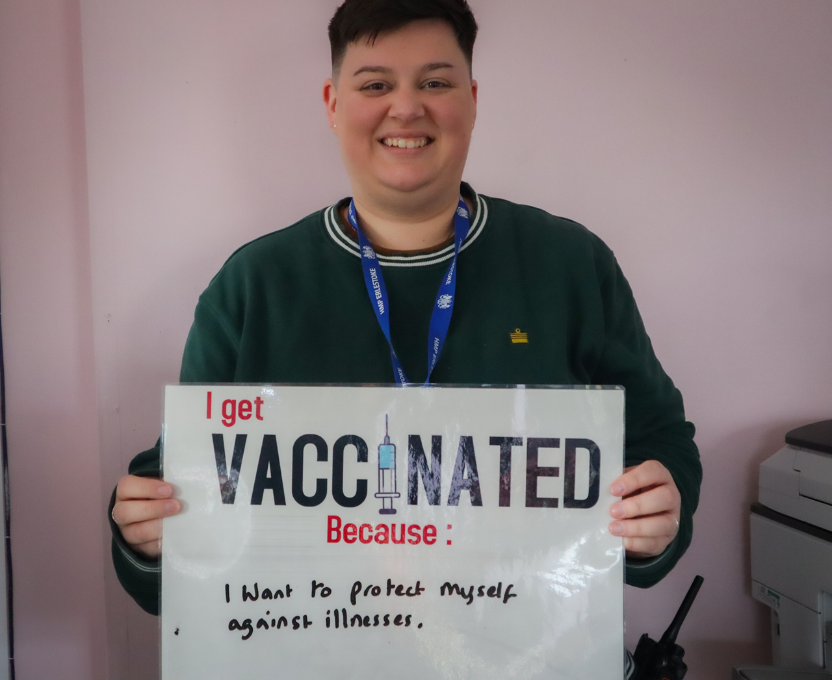
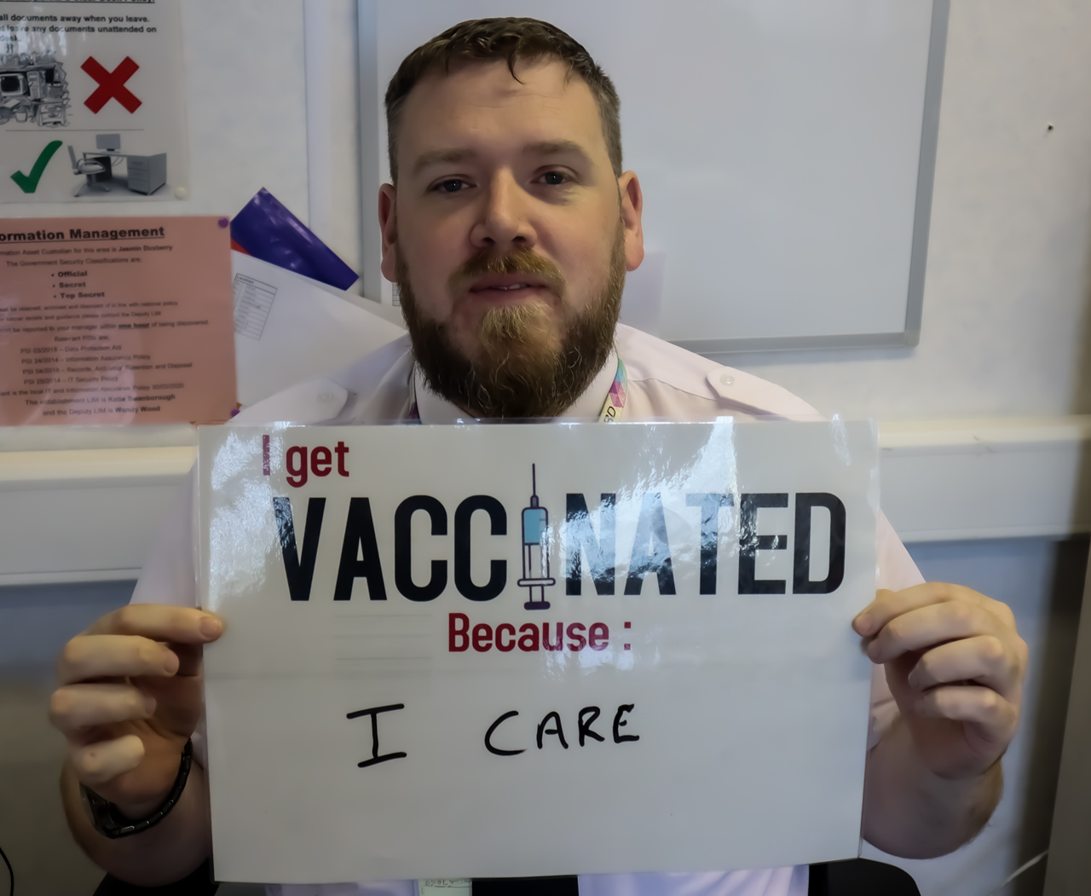
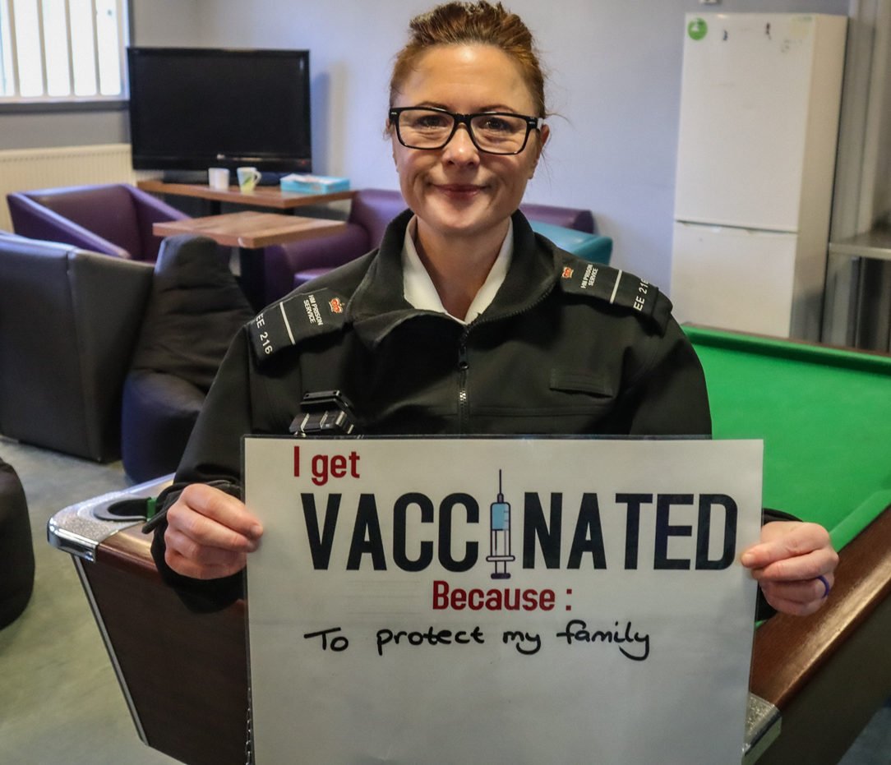
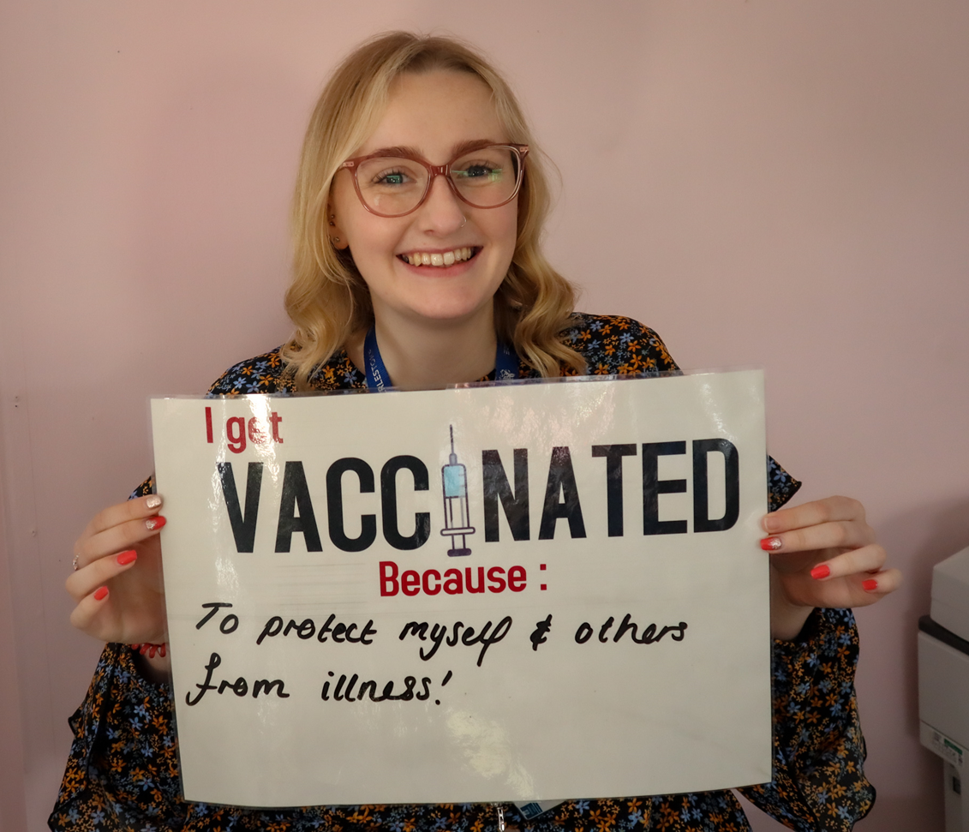
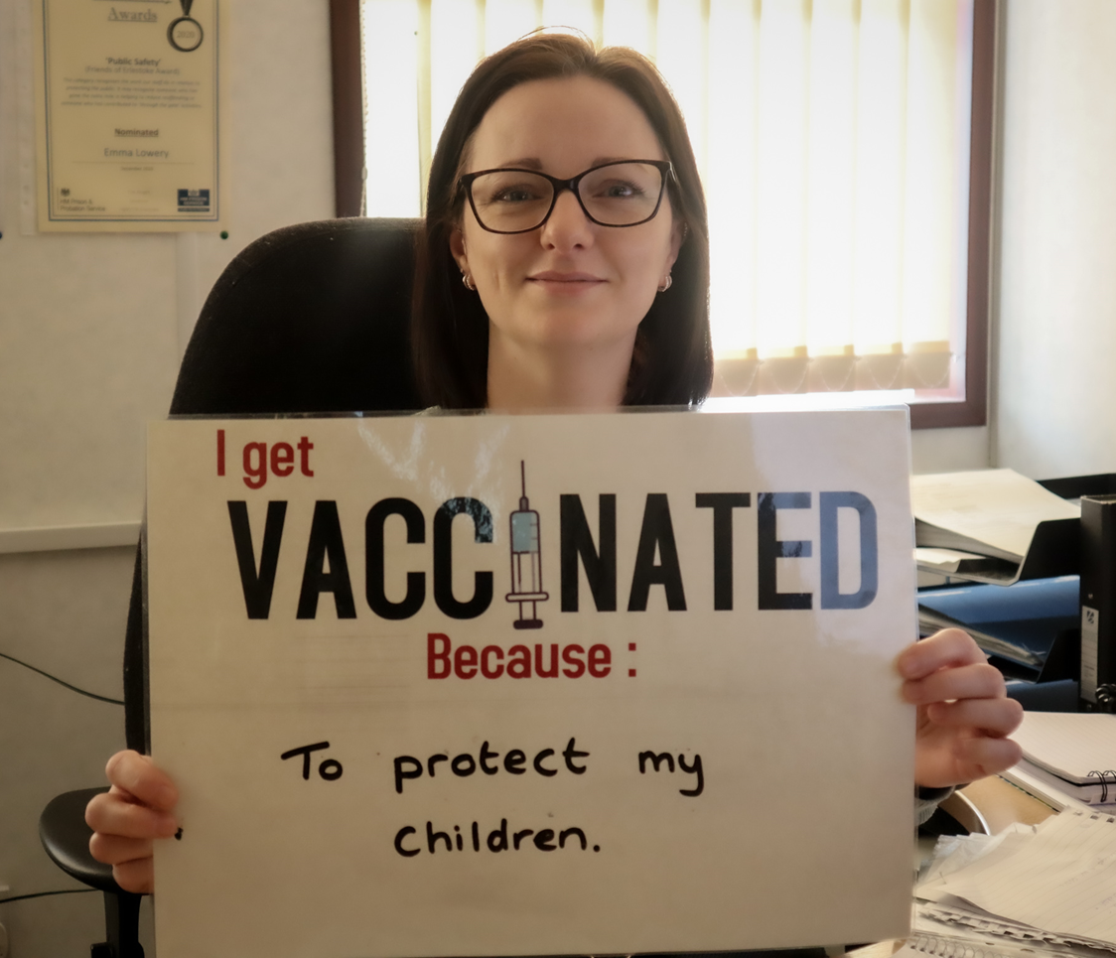
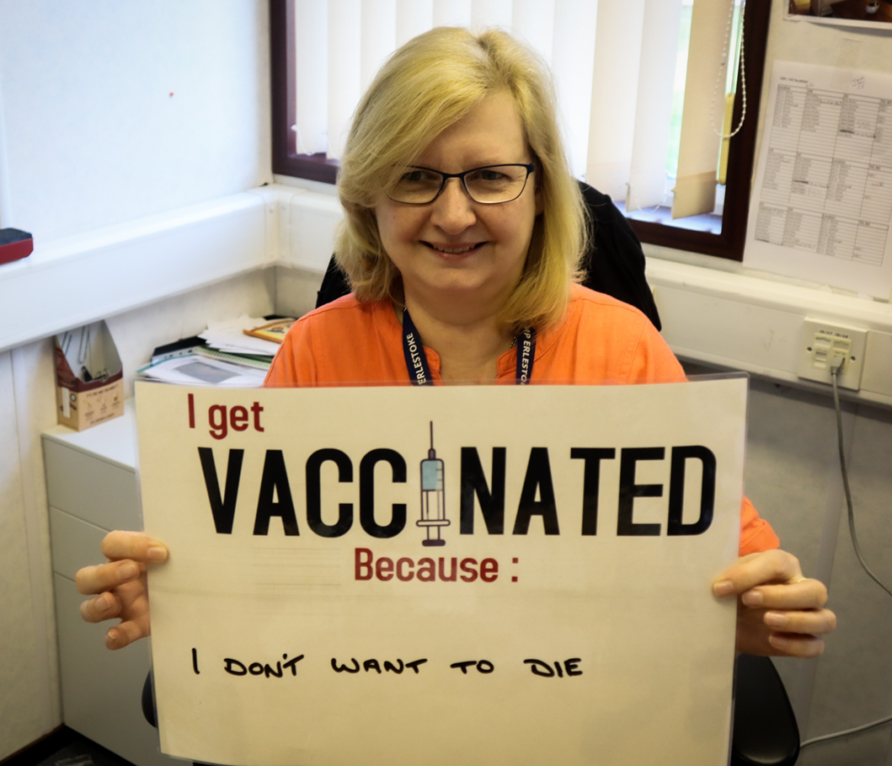
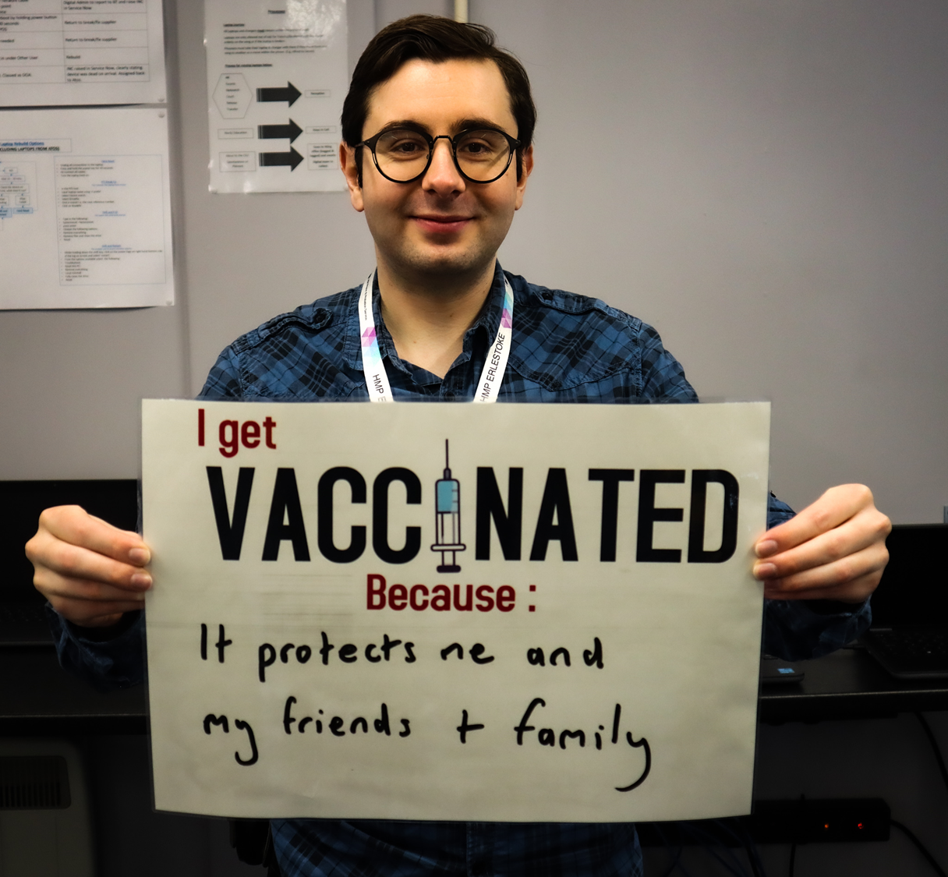
Άρθρο 2. Πώς ο εμβολιασμός προστατεύει το προσωπικό των φυλακών και τα άτομα που ζουν εντός των φυλακών;
2 λεπτά
Ας ακούσουμε γιατί κάποιοι υπάλληλοι των φυλακών επιλέγουν να εμβολιαστούν:

Slide 35
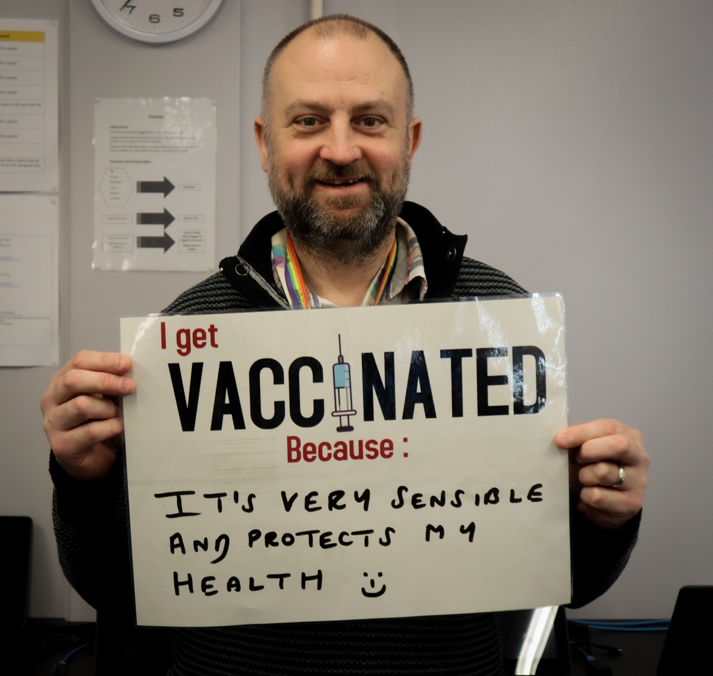
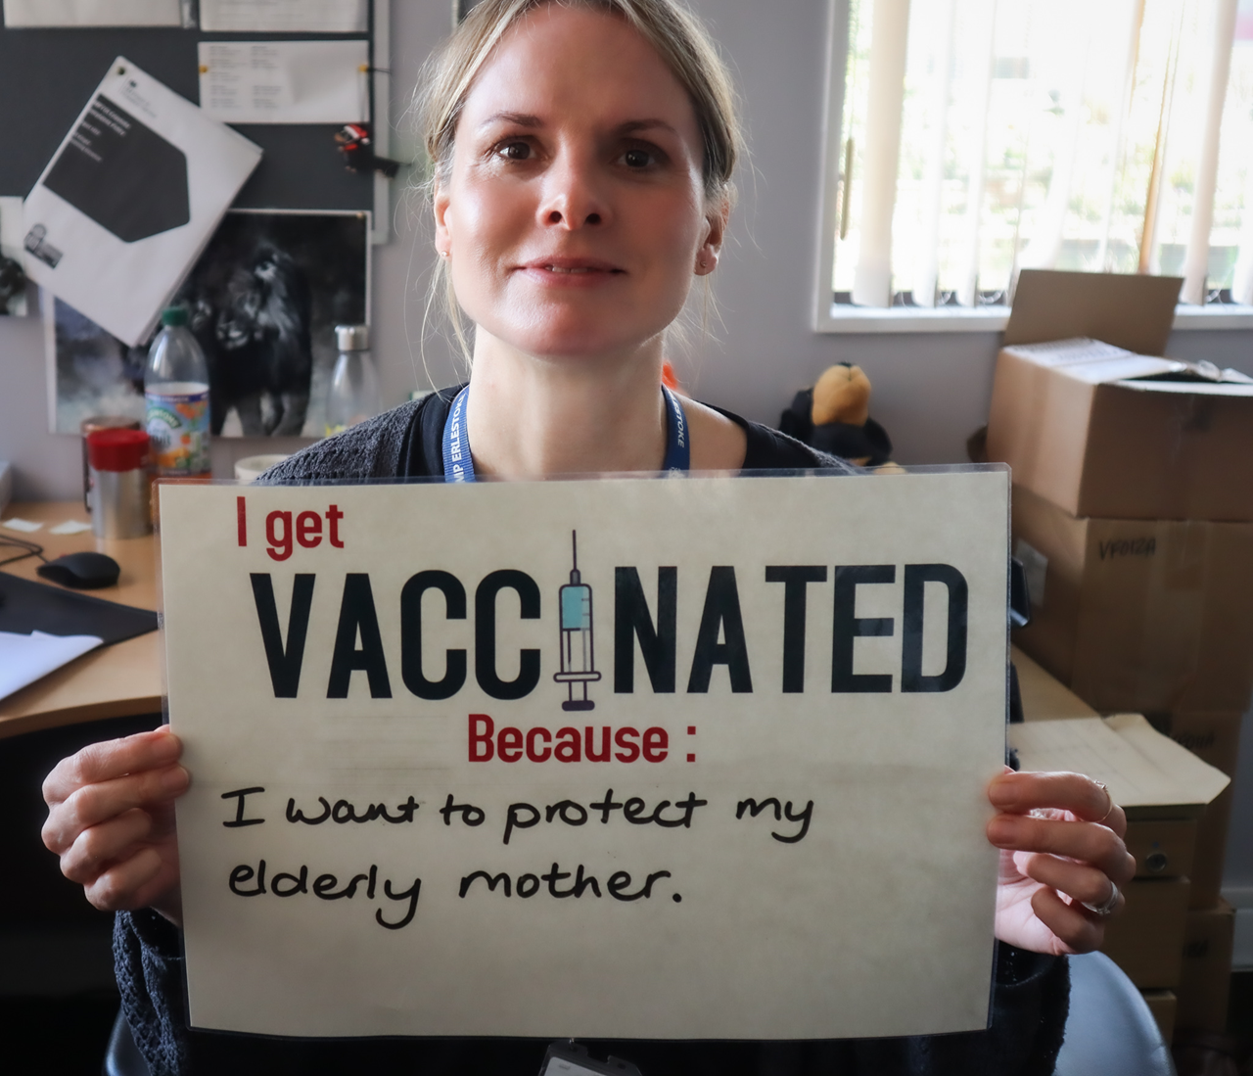
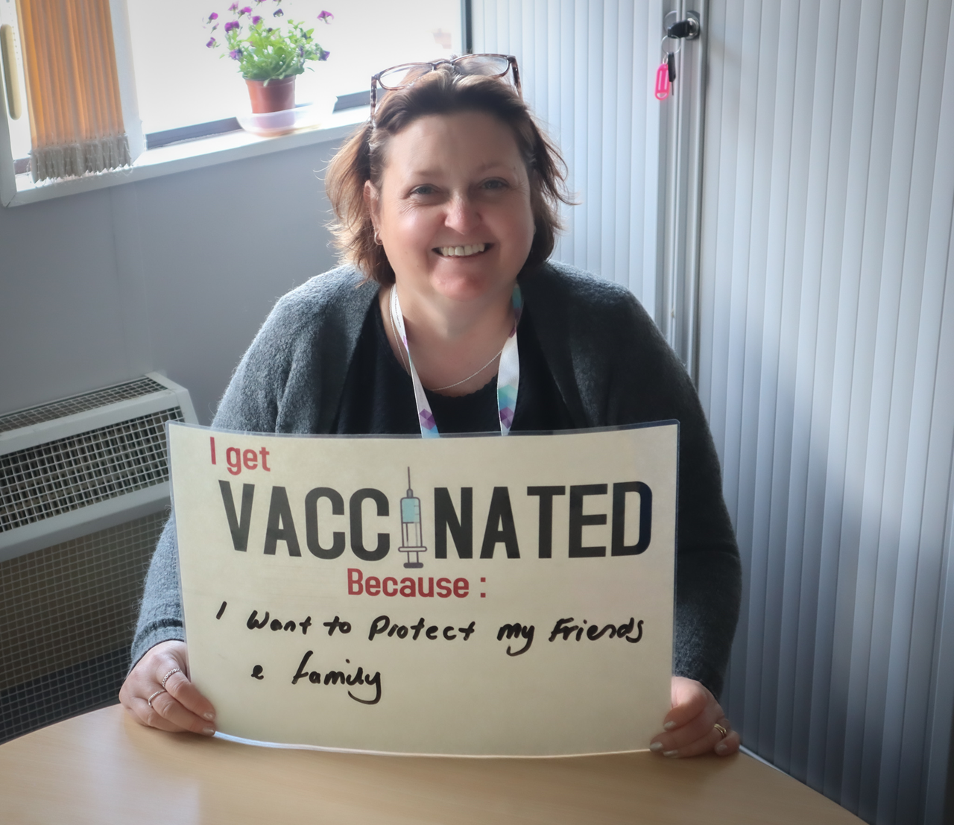
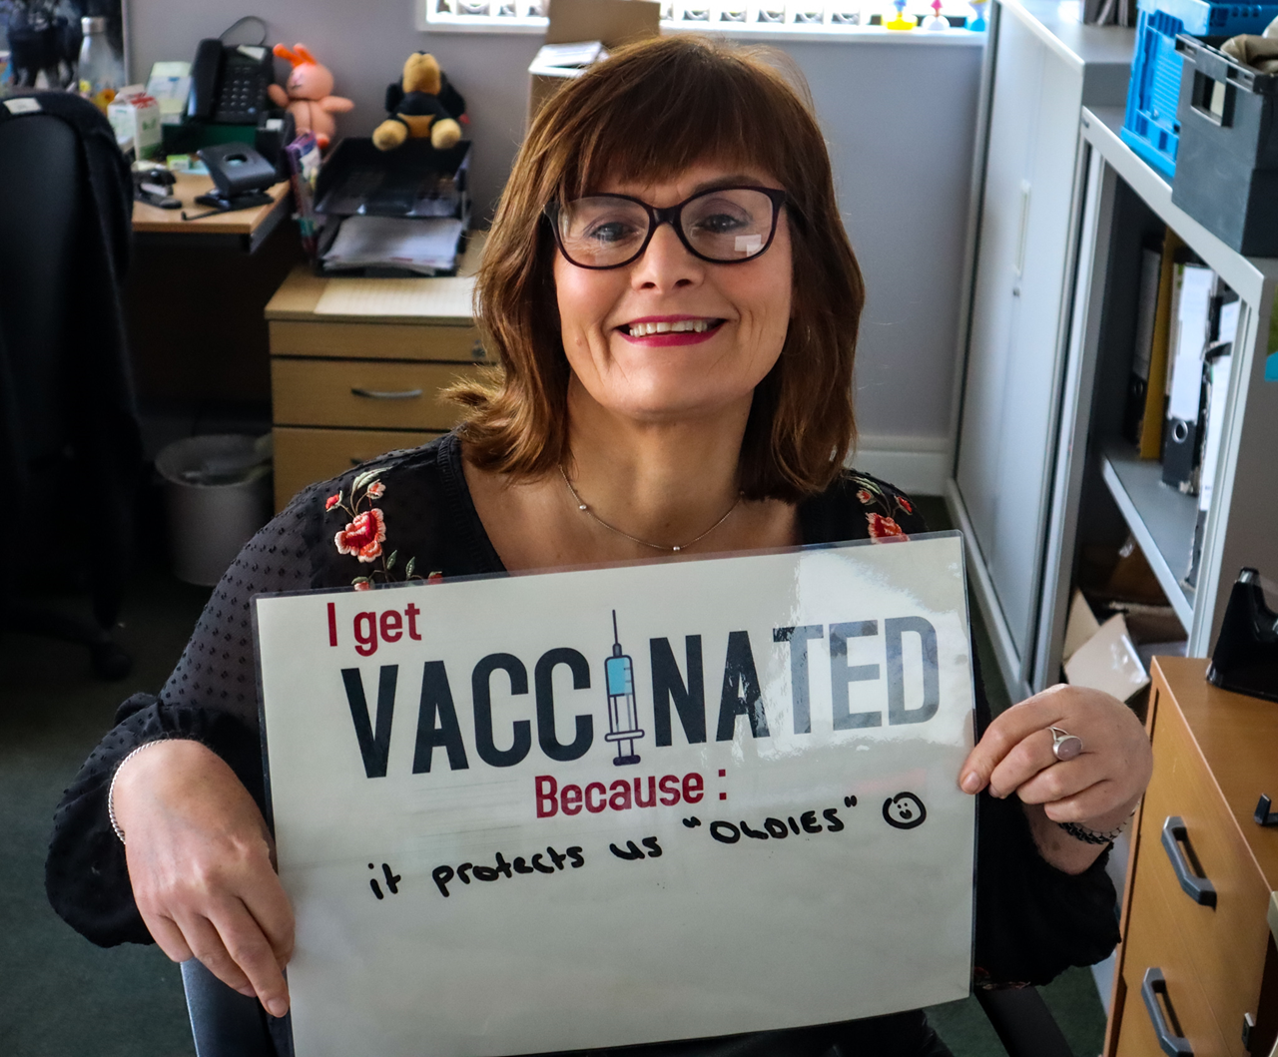
Άρθρο 2. Πώς ο εμβολιασμός προστατεύει το προσωπικό των φυλακών και τα άτομα που ζουν εντός των φυλακών;
2 λεπτά
Ας ακούσουμε γιατί κάποιοι υπάλληλοι των φυλακών επιλέγουν να εμβολιαστούν:

Slide 36
Άρθρο 2. Πώς ο εμβολιασμός προστατεύει το προσωπικό των φυλακών και τα άτομα που ζουν εντός των φυλακών;
3 λεπτά
Τώρα θα εμβαθύνουμε λίγο περισσότερο σε ορισμένα από τα πιο κοινά λοιμώδη νοσήματα στις φυλακές, τα οποία μπορούν να προληφθούν με τον εμβολιασμό: ηπατίτιδα Β, HPV, γρίπη και COVID-19.
Αυτή η ενότητα θα σας ενημερώσει για το πώς μοιάζουν και πώς αισθάνεται ένα άτομο που έχει προσβληθεί από λοιμώδη νοσήματα, ποια εμβόλια είναι διαθέσιμα εναντίον τους και πόσο ασφαλή και αποτελεσματικά είναι αυτά τα εμβόλια.
Στο τέλος αυτής της ενότητας, θα μπορείτε επίσης να αποκτήσετε πρόσβαση στο εθνικό σας πρόγραμμα εμβολιασμών για να καταλάβετε ποια εμβόλια χορηγούνται στη χώρα σας.

Slide 37
Άρθρο 3. Ηπατίτιδα Β
3 λεπτά
Η λοίμωξη από ηπατίτιδα Β μπορεί να προκαλέσει καρκίνο του ήπατος. Η ηπατίτιδα Β μεταδίδεται μέσω της επαφής με σωματικά υγρά, όπως το αίμα, και κατά τη διάρκεια του σεξ χωρίς προφυλάξεις. Δεν είναι πολύ συχνή λοίμωξη στην κοινότητα, ωστόσο είναι πολύ πιο συχνή στις φυλακές.
Η ηπατίτιδα Β είναι μια πολύ σοβαρή ασθένεια που μπορεί να οδηγήσει σε απειλητικά για τη ζωή ηπατικά προβλήματα, όπως καρκίνο του ήπατος ή ηπατική ανεπάρκεια. Είναι πολύ σημαντικό ως προσωπικό των φυλακών να γνωρίζετε πώς να προστατευτείτε από την ηπατίτιδα Β και πώς να αποτρέψετε πιθανή μόλυνση στις φυλακές.

Slide 38
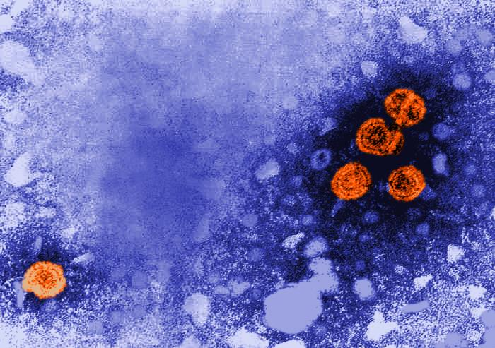
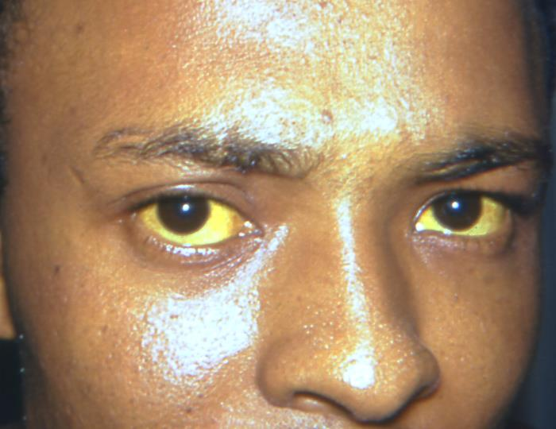
Άρθρο 3. Ηπατίτιδα Β
3 λεπτά
Η ασθένεια: Ιογενής ηπατική νόσος και σε ορισμένες περιπτώσεις καρκίνος του ήπατος. Ιογενής σημαίνει ότι προκαλείται από ιό.
Πώς αισθάνεστε; Τα άτομα που έχουν μολυνθεί από ηπατίτιδα Β μπορεί να έχουν υψηλό πυρετό, κόπωση, πόνο στην περιοχή της κοιλιάς, αίσθημα αδιαθεσίας, κιτρίνισμα του δέρματος και των ματιών και κηλίδες με ανάγλυφο και φαγούρα στο δέρμα. Ορισμένοι άνθρωποι που έχουν μολυνθεί δεν έχουν κανένα σύμπτωμα.
Πώς είναι η σοβαρή νόσος; Τα άτομα που μολύνονται με ηπατίτιδα Β για μεγάλο χρονικό διάστημα χωρίς θεραπεία μπορεί να εξελιχθούν σε θανατηφόρο καρκίνο του ήπατος ή ηπατική ανεπάρκεια. Η ηπατίτιδα Β προκάλεσε περίπου 820.000 θανάτους παγκοσμίως το 2019.
Πώς εξαπλώνεται; Η ηπατίτιδα Β μπορεί να μεταδοθεί μέσω της επαφής με σωματικά υγρά ενός μολυσμένου ατόμου. Αυτό μπορεί να συμβεί μέσω απροστάτευτου κολπικού, πρωκτικού ή στοματικού σεξ, ενέσιμης χρήσης ναρκωτικών με κοινές ή ακάθαρτες βελόνες, τραυματισμού από χρησιμοποιημένη βελόνα ή άλλο μολυσμένο αντικείμενο, τατουάζ ή piercing με μη αποστειρωμένο εξοπλισμό ή ειδική επαφή με αίμα ή σάλιο.

Slide 39
Άρθρο 3. Ηπατίτιδα Β
3 λεπτά
Ποιος κινδυνεύει να νοσήσει; Τα άτομα που πάσχουν από ηπατική ή νεφρική νόσο, τα άτομα που είναι θετικά στον ιό HIV, τα άτομα που εργάζονται ή ζουν σε περιβάλλον αυξημένου κινδύνου, όπως οι φυλακές, και τα άτομα που έχουν συμπεριφορές υψηλού κινδύνου, όπως οι συχνοί χρήστες ναρκωτικών ή οι εργαζόμενοι στο σεξ, διατρέχουν μεγαλύτερο κίνδυνο να μολυνθούν από ηπατίτιδα Β.
Γιατί έχει σημασία στις φυλακές; Πράγματα που βλέπουμε πιο συχνά στον πληθυσμό των φυλακών, όπως το να είσαι οροθετικός, η κοινή χρήση ακάθαρτων βελόνων pr ή το σεξ χωρίς προφυλάξεις, σε κάνουν επίσης πιο πιθανό να μολυνθείς με ηπατίτιδα Β. Μέσα στις φυλακές, οι άνθρωποι μπορεί να μοιράζονται βελόνες για χρήση ναρκωτικών ή τατουάζ ή να κάνουν σεξ χωρίς προφυλάξεις, γεγονός που αυξάνει περαιτέρω την εξάπλωση της ηπατίτιδας Β. Μελέτες δείχνουν ότι η επίμονη λοίμωξη από ηπατίτιδα Β είναι έως και δέκα φορές υψηλότερη στις φυλακές από ό,τι στη γενική κοινότητα. Περιστατικά στις φυλακές μπορούν επίσης να εκθέσουν τα άτομα που ζουν στη φυλακή και το προσωπικό της φυλακής σε λοίμωξη από ηπατίτιδα Β, όπως η επαφή με κόπρανα μολυσμένων ατόμων ή οι καυγάδες όταν μπορεί να υπάρξει επαφή με αίμα ή σάλιο μολυσμένου ατόμου (π.χ. μέσω δαγκώματος).
Πόσο αποτελεσματικό είναι το εμβόλιο; Ο εμβολιασμός είναι εξαιρετικά αποτελεσματικός κατά της ηπατίτιδας Β και προσφέρει 98 - 100% προστασία από τη μόλυνση. Το πρόγραμμα εμβολιασμού απαιτεί συνήθως τρεις δόσεις προκειμένου να ολοκληρωθεί.
Πόσο ασφαλές είναι το εμβόλιο; Το εμβόλιο κατά της ηπατίτιδας Β είναι ένα πολύ ασφαλές εμβόλιο. Οι συνήθεις παρενέργειες περιλαμβάνουν πόνο, ερυθρότητα και πρήξιμο του βραχίονα όπου έγινε η ένεση, πονοκεφάλους ή πυρετό. Οι σοβαρές παρενέργειες, όπως η αναφυλαξία, είναι εξαιρετικά σπάνιες, περίπου 1 στο 1 εκατομμύριο.
Το γνωρίζατε;
Όλα τα προγράμματα εμβολιασμού για την ηπατίτιδα Β απαιτούν τρεις δόσεις και μπορεί να είναι τυπικά ή επιταχυνόμενα. Λόγω της μεγάλης εναλλαγής του πληθυσμού των φυλακών, στις φυλακές χρησιμοποιείται συχνά το επιταχυνόμενο πρόγραμμα, στο οποίο οι αναμνηστικές δόσεις του εμβολίου χορηγούνται σε μικρότερα χρονικά διαστήματα. Είναι πιο αποτελεσματικό, καθώς σημαίνει ότι οι άνθρωποι έχουν περισσότερες πιθανότητες να ολοκληρώσουν το πλήρες πρόγραμμα εμβολιασμού τους πριν από την έξοδο από τη φυλακή και να προστατευθούν από την ηπατίτιδα Β.

Slide 40
Άρθρο 4: Ιός ανθρώπινων θηλωμάτων (HPV)
3 λεπτά
Ο ιός των ανθρώπινων θηλωμάτων, γνωστός ως HPV, είναι μια σεξουαλικά μεταδιδόμενη λοίμωξη που μπορεί να έχει πολύ σοβαρές επιπλοκές, συμπεριλαμβανομένου του καρκίνου. Επειδή χρειάζεται πολύς χρόνος για να εξελιχθεί σε καρκίνο και συχνά δεν προκαλεί συμπτώματα στο μεταξύ, ο εμβολιασμός είναι καθοριστικός για να διασφαλιστεί ότι οι άνθρωποι προστατεύονται από αυτή τη νόσο. Άλλες προφυλάξεις, όπως η χρήση προστασίας κατά τη διάρκεια του σεξ και ο τακτικός έλεγχος για τον ιό HPV μέσω εξετάσεων τραχηλικού επιχρίσματος, είναι επίσης καθοριστικής σημασίας για την πρόληψη της νόσου.

Slide 41
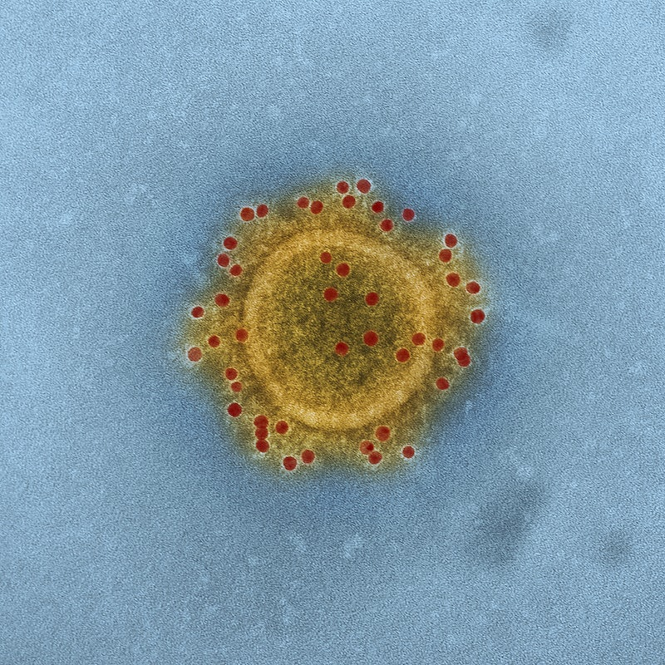
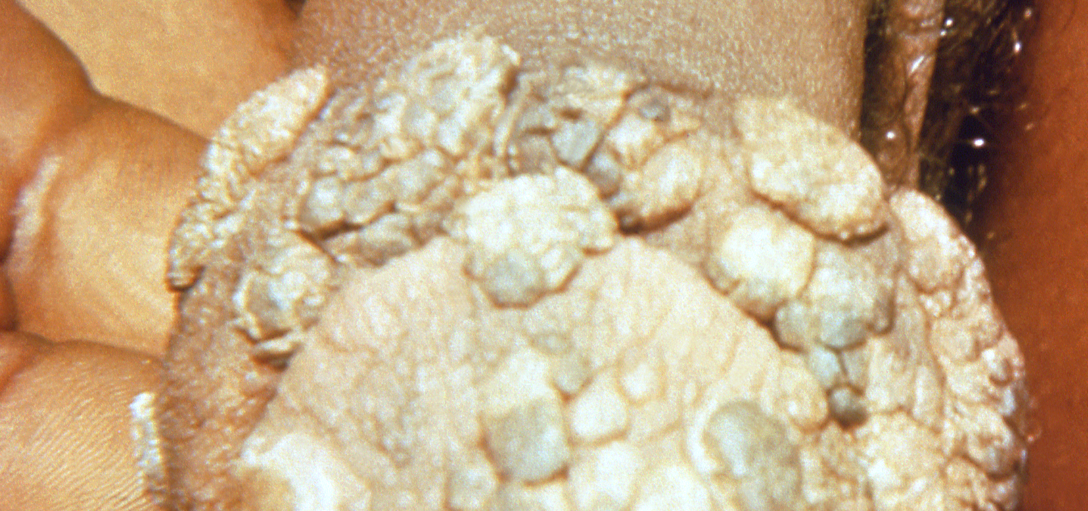
Άρθρο 4: Ιός ανθρώπινων θηλωμάτων (HPV)
3 λεπτά
Η ασθένεια: κονδυλώματα των γεννητικών οργάνων ή/και καρκίνος.
Πώς αισθάνεστε; Τα άτομα που έχουν μολυνθεί από τον ιό HPV μπορεί να έχουν κονδυλώματα στα γεννητικά όργανα ή στο δέρμα, αλλά τα άτομα μπορεί επίσης να μην έχουν κανένα σύμπτωμα, οπότε μπορεί να μην γνωρίζουν ότι έχουν μολυνθεί.
Πώς είναι η σοβαρή ασθένεια; Τα άτομα που μολύνονται με ορισμένους τύπους HPV για μεγάλο χρονικό διάστημα χωρίς θεραπεία μπορεί να αναπτύξουν καρκίνο του τραχήλου της μήτρας, καρκίνο του πέους, καρκίνο της κεφαλής και του τραχήλου και καρκίνο του πρωκτού. Περίπου το 99% όλων των καρκίνων του τραχήλου της μήτρας προκαλείται από τον ιό HPV.
Πώς εξαπλώνεται; Ο HPV είναι απίστευτα κοινός - οι περισσότεροι άνθρωποι σε ανεμβολίαστους πληθυσμούς θα κολλήσουν κάποιο τύπο HPV στη ζωή τους. Εξαπλώνεται μέσω της επαφής δέρμα με δέρμα στην περιοχή των γεννητικών οργάνων, συμπεριλαμβανομένου του διεισδυτικού και στοματικού σεξ.

Slide 42
Άρθρο 4: Ιός ανθρώπινων θηλωμάτων (HPV)
3 λεπτά
Ποιος κινδυνεύει να νοσήσει; Τα άτομα που έχουν αδύναμο ανοσοποιητικό σύστημα ή είναι θετικά στον ιό HIV διατρέχουν υψηλότερο κίνδυνο μόλυνσης από τον ιό HPV, καθώς και άτομα με συμπεριφορές υψηλού κινδύνου, όπως η ύπαρξη πολλαπλών σεξουαλικών συντρόφων.
Γιατί έχει σημασία στις φυλακές; Προηγούμενες μελέτες έχουν διαπιστώσει ότι τα ποσοστά καρκίνου του τραχήλου της μήτρας είναι περίπου 100 φορές υψηλότερα στις φυλακές από ό,τι στη γενική κοινότητα. Οι παράγοντες κινδύνου για τη λοίμωξη από τον ιό HPV συμπίπτουν με τους παράγοντες κινδύνου για τη φυλάκιση (συμπεριφορές υψηλού κινδύνου, όπως η ύπαρξη πολλαπλών σεξουαλικών συντρόφων, η οροθετικότητα, το κάπνισμα). Επιπλέον, τα εθνικά προγράμματα προσυμπτωματικού ελέγχου HPV, τα οποία μπορούν να ανιχνεύσουν τον HPV προτού προκαλέσει καρκίνο, συχνά δεν είναι διαθέσιμα στις γυναίκες που ζουν στη φυλακή.
Πόσο αποτελεσματικό είναι το εμβόλιο; Ο εμβολιασμός είναι κατά 99% αποτελεσματικός στην πρόληψη του καρκίνου του τραχήλου της μήτρας και των κυτταρικών αλλαγών που θα μπορούσαν να οδηγήσουν σε καρκίνο, καθώς και των κονδυλωμάτων των γεννητικών οργάνων. Το πρόγραμμα του εμβολίου μπορεί να απαιτεί από μία έως τρεις δόσεις, ανάλογα με τη χώρα σας.
Πόσο ασφαλές είναι το εμβόλιο; Το εμβόλιο HPV είναι ένα πολύ ασφαλές εμβόλιο. Οι συνήθεις παρενέργειες περιλαμβάνουν πόνο στο σημείο που εισήλθε η βελόνα, ελαφρώς αυξημένη θερμοκρασία και πονοκέφαλο. Οι σοβαρές παρενέργειες περιλαμβάνουν κνίδωση και δυσκολία στην αναπνοή και είναι σπάνιες (περίπου 1 στις 10.000).
Το γνωρίζατε;
Υπάρχουν πάνω από 100 διαφορετικά στελέχη του ιού HPV. Ορισμένοι από αυτούς προκαλούν κονδυλώματα στα γεννητικά όργανα, άλλοι δερματικά κονδυλώματα και άλλοι συνδέονται με καρκίνο. Ορισμένοι δεν προκαλούν καμία ασθένεια.

Slide 43
Άρθρο 5. Γρίπη
3 λεπτά
Η γρίπη, που συνήθως αναφέρεται ως γρίπη, είναι μια ασθένεια που συνήθως είναι πιο διαδεδομένη το χειμώνα. Μπορεί να κυμαίνεται από ήπια συμπτώματα γρίπης, όπως βήχας, πονοκέφαλοι και ρίγη, έως θανατηφόρα πνευμονία, ανάλογα με το άτομο που νοσεί. Πρόκειται για μια πολύ σημαντική ασθένεια που επιβαρύνει τα εθνικά συστήματα υγείας παγκοσμίως κατά τους χειμερινούς μήνες. Ως εκ τούτου, είναι πολύ σημαντικό να διασφαλιστούν υψηλά ποσοστά εμβολιασμού σε όσους είναι πιο ευάλωτοι σε σοβαρά συμπτώματα γρίπης, προκειμένου να προστατευτούν.
Η γρίπη είναι ένας ιός που μεταβάλλεται συνεχώς. Αυτός είναι ο λόγος για τον οποίο πρέπει να κάνουμε διαφορετικό εμβόλιο κάθε χρόνο, καθώς το εμβόλιο αυτό αλλάζει κάθε χρόνο για να προστατεύει από τα στελέχη που προβλέπεται να κυκλοφορήσουν κατά την περίοδο της γρίπης εκείνης της χρονιάς. Οι φυλακές είναι ένα περιβάλλον όπου η γρίπη μπορεί να εξαπλωθεί πολύ εύκολα. Αυτό οφείλεται στο γεγονός ότι οι φυλακές είναι συνήθως πολυσύχναστες χωρίς πολύ εξαερισμό ή καθαρό αέρα. Επίσης, οι άνθρωποι που ζουν σε φυλακές είναι συχνά πιο πιθανό να έχουν σοβαρές επιπλοκές από τη γρίπη λόγω της ηλικίας τους ή των υποκείμενων καταστάσεων υγείας.

Slide 44
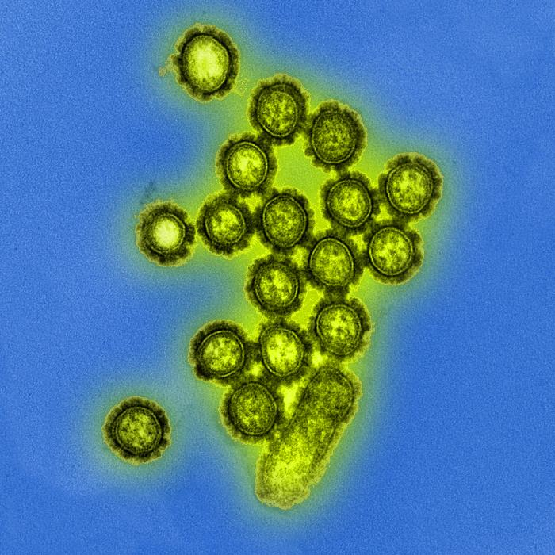
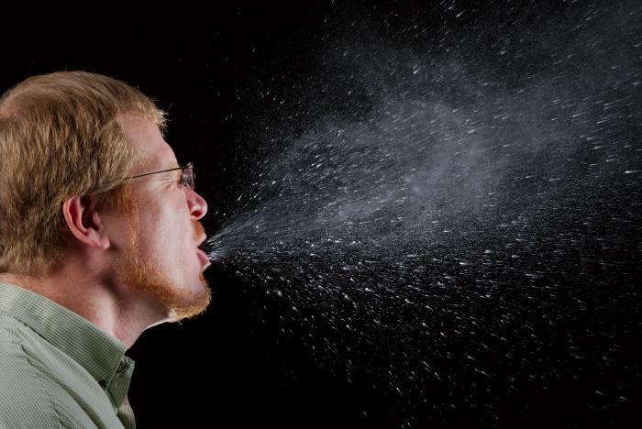
Άρθρο 5. Γρίπη
3 λεπτά
Η ασθένεια: Γρίπη
Πώς αισθάνεστε; Οι άνθρωποι που έχουν γρίπη μπορεί να έχουν ξαφνικά υψηλό πυρετό, πόνο στο σώμα, να αισθάνονται κουρασμένοι ή εξαντλημένοι, ξηρό βήχα, πονόλαιμο, πονοκέφαλο, δυσκολία στον ύπνο και απώλεια όρεξης, διάρροια ή πόνο στην κοιλιά, αίσθημα αδιαθεσίας και αδιαθεσία.
Πώς είναι η σοβαρή νόσος; Οι άνθρωποι που είναι πολύ άρρωστοι μπορεί να αναπτύξουν πνευμονία και μπορεί να πεθάνουν. Η γρίπη ευθύνεται για 290.000 έως 650.000 θανάτους κάθε χρόνο.
Πώς εξαπλώνεται; Η γρίπη μεταδίδεται μέσω της επαφής με το βήχα και το φτέρνισμα ενός μολυσμένου ατόμου. Ο ιός της γρίπης μπορεί να ζήσει σε επιφάνειες και χέρια για 24 ώρες. Τα μολυσμένα άτομα μπορούν να αποφύγουν τη μετάδοσή του πλένοντας τα χέρια τους και καλύπτοντας το στόμα τους με ένα χαρτομάντιλο όταν βήχουν.

Slide 45
Άρθρο 5. Γρίπη
3 λεπτά
Ποιος κινδυνεύει να νοσήσει; Όλοι κινδυνεύουν να κολλήσουν γρίπη, αλλά ορισμένοι άνθρωποι κινδυνεύουν περισσότερο από σοβαρές επιπλοκές, όπως οι ηλικιωμένοι, τα μικρά παιδιά, τα άτομα με μακροχρόνιες παθήσεις ή αδύναμο ανοσοποιητικό σύστημα.
Γιατί έχει σημασία στις φυλακές; Λόγω των στενών συνθηκών διαβίωσης (όπως η κοινή χρήση κελιών) και του κακού εξαερισμού στις φυλακές, οι λοιμώξεις που μεταδίδονται μέσω του αέρα, όπως η γρίπη, μπορούν να εξαπλωθούν πολύ γρήγορα στις φυλακές. Όταν τα μέλη του προσωπικού αρρωσταίνουν τους χειμερινούς μήνες από γρίπη, τα μέλη του προσωπικού πρέπει να πάρουν άδεια από την εργασία τους, γεγονός που αυξάνει την πίεση στους υπόλοιπους συναδέλφους για την ασφαλή λειτουργία της φυλακής.
Ποια εμβόλια υπάρχουν κατά της γρίπης; Το εμβόλιο κατά της γρίπης αλλάζει κάθε χρόνο. Υπάρχουν διαθέσιμοι διάφοροι τύποι εμβολίων κατά της γρίπης. Το ποιο εμβόλιο χορηγείται εξαρτάται από την ηλικία και τις τρέχουσες συστάσεις. Μπορεί να χορηγηθεί ως ένεση ή, σπανιότερα, ως σπρέι στη μύτη.
Πόσο αποτελεσματικό είναι το εμβόλιο; Η αποτελεσματικότητα του εμβολιασμού διαφέρει κάθε χρόνο ανάλογα με τα στελέχη της γρίπης που κυκλοφορούν, αλλά γενικά είναι περίπου 50%. Απαιτείται μία δόση εμβολίου κατά της γρίπης σε ετήσια βάση.
Πόσο ασφαλές είναι το εμβόλιο; Το εμβόλιο της γρίπης είναι ένα πολύ ασφαλές εμβόλιο. Οι συνήθεις παρενέργειες περιλαμβάνουν πόνο στο σημείο που εισήλθε η βελόνα, ελαφρώς αυξημένη θερμοκρασία και μυϊκούς πόνους.
Το γνωρίζατε;
Ο Παγκόσμιος Οργανισμός Υγείας (ΠΟΥ) διατυπώνει κάθε χρόνο συστάσεις για τα στελέχη που πρέπει να περιλαμβάνονται στο εμβόλιο κατά της γρίπης με βάση τις συμβουλές μιας διεθνούς ομάδας εμπειρογνωμόνων που αναλύουν συνεχώς τη δραστηριότητα της γρίπης και παρακολουθούν τις διάφορες χειμερινές περιόδους γρίπης σε όλο τον κόσμο.

Slide 46
Άρθρο 6. COVID-19
3 λεπτά
Το COVID-19 είναι μια ασθένεια που εμφανίστηκε για πρώτη φορά το 2019. Συνέχισε να εξαπλώνεται σε όλο τον κόσμο και να προκαλεί μια παγκόσμια πανδημία, η οποία έφερε πολλές χώρες σε αδιέξοδο, καθώς οι άνθρωποι έπρεπε να μείνουν στα σπίτια τους και να απομακρυνθούν κοινωνικά από τους άλλους. Εμβόλια τα οποία είναι πολύ αποτελεσματικά κατά των σοβαρών μορφών της νόσου αναπτύχθηκαν γρήγορα από επιστήμονες παντού και επέτρεψαν στον κόσμο να "επιστρέψει στην κανονικότητα" ως επί το πλείστον.
Το COVID-19 μπορεί να εξαπλωθεί πολύ εύκολα στις φυλακές λόγω των συνθηκών συνωστισμού και του κακού εξαερισμού. Ως εκ τούτου, είναι σημαντικό να διατηρείται υψηλό επίπεδο προστασίας στις φυλακές.

Slide 47
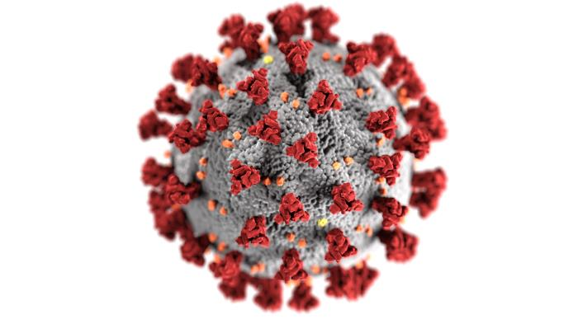
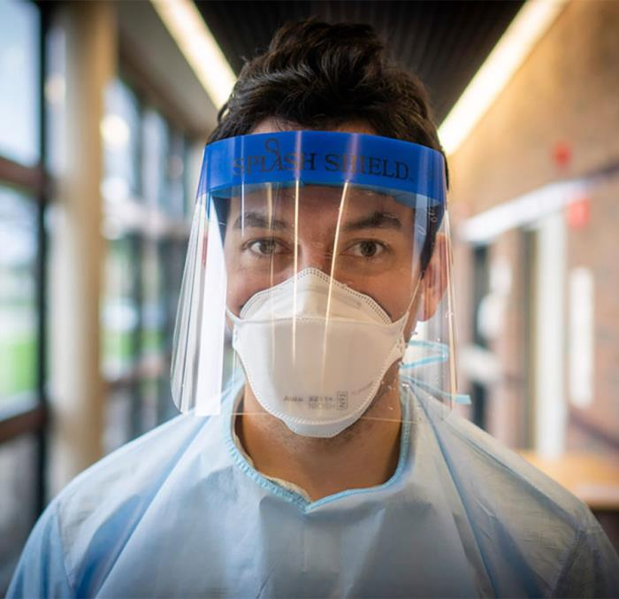
Άρθρο 6. COVID-19
3 λεπτά
Η ασθένεια: COVID-19
Πώς αισθάνεστε; Τα άτομα που πάσχουν από COVID-19 μπορεί να έχουν υψηλό πυρετό, βήχα, πονόλαιμο και πονοκέφαλο, να αισθάνονται κουρασμένα, να έχουν πόνους στο σώμα τους ή να χάνουν την αίσθηση της γεύσης ή της όσφρησης.
Πώς είναι η σοβαρή νόσος; Τα άτομα που νοσούν πολύ από το COVID-19 μπορεί να έχουν δυσκολία στην αναπνοή, δύσπνοια, πόνο στο στήθος, απώλεια λόγου ή κινητικότητας ή να βρίσκονται σε σύγχυση. Σε αυτές τις περιπτώσεις, οι άνθρωποι μπορεί να πεθάνουν από το COVID-19. Μια μακροχρόνια επιπλοκή του COVID-19 είναι το μακροχρόνιο COVID, το οποίο περιλαμβάνει συμπτώματα όπως δύσπνοια, "εγκεφαλική ομίχλη" και κόπωση.
Πώς εξαπλώνεται; Το COVID-19 μπορεί να μεταδοθεί μέσω της επαφής με τον βήχα ή το φτέρνισμα μολυσμένων ατόμων και από την παραμονή σε κλειστούς χώρους με ένα μολυσμένο άτομο για μεγάλο χρονικό διάστημα.

Slide 48
Άρθρο 6. COVID-19
3 λεπτά
Ποιος κινδυνεύει να νοσήσει; Όλοι κινδυνεύουν να προσβληθούν από το COVID-19, αλλά ορισμένοι άνθρωποι διατρέχουν μεγαλύτερο κίνδυνο σοβαρών επιπλοκών, όπως οι ηλικιωμένοι, τα άτομα με εξασθενημένο ανοσοποιητικό σύστημα και τα άτομα με παθήσεις όπως ο διαβήτης ή τα καρδιακά προβλήματα.
Γιατί έχει σημασία στις φυλακές; Λόγω των στενών συνθηκών διαβίωσης (όπως η κοινή χρήση κελιών) και του κακού εξαερισμού στις φυλακές, οι λοιμώξεις που εξαπλώνονται μέσω του αέρα, όπως το COVID-19, μπορούν να εξαπλωθούν πολύ γρήγορα στις φυλακές. Όταν τα μέλη του προσωπικού αρρωσταίνουν τους χειμερινούς μήνες από COVID-19, τα μέλη του προσωπικού πρέπει να πάρουν άδεια από την εργασία τους, γεγονός που αυξάνει την πίεση στους υπόλοιπους συναδέλφους για την ασφαλή λειτουργία της φυλακής.
Ποια εμβόλια υπάρχουν κατά του COVID-19; Έχουν αναπτυχθεί και αδειοδοτηθεί για χρήση διάφορα εμβόλια κατά του COVID-19 και έχουν χρησιμοποιηθεί διαφορετικά εμβόλια σε διάφορες χώρες.
Πόσο αποτελεσματικό είναι το εμβόλιο; Η αποτελεσματικότητα του εμβολιασμού ποικίλλει μεταξύ των τύπων εμβολίων και εξαρτάται από το ποια παραλλαγή του COVID-19 κυκλοφορεί. Τα εμβόλια COVID-19 είναι μεταξύ 70% - 100% αποτελεσματικά στην πρόληψη σοβαρής νόσου ή νοσηλείας. Ωστόσο, η ανοσία από το εμβόλιο δεν είναι μακράς διάρκειας και πρέπει να ενισχύεται με αναμνηστικές δόσεις του εμβολίου.
Πόσο ασφαλές είναι το εμβόλιο; Οι συνήθεις παρενέργειες περιλαμβάνουν ερυθρότητα, σκληρότητα ή πρήξιμο στο σημείο που εισήλθε η βελόνα, αίσθημα κόπωσης, πονοκεφάλους, πόνους, ήπια συμπτώματα που μοιάζουν με γρίπη. Πιο σοβαρές ή μακροχρόνιες παρενέργειες στα εμβόλια COVID-19 είναι πιθανές αλλά εξαιρετικά σπάνιες.
Το γνωρίζατε;
Ο COVID-19 έχει δύο χαρακτηριστικά που τον οδήγησαν στην πρόκληση πανδημίας: είναι πολύ μεταδοτικός και μπορεί να προκαλέσει πολύ σοβαρή ασθένεια. Αυτό σημαίνει ότι εξαπλώνεται γρήγορα στον πληθυσμό και μπορεί να οδηγήσει σε πολύ σοβαρή ασθένεια ή θάνατο, πράγμα που σημαίνει ότι είναι πολύ σημαντικό να προστατευτούμε από την ασθένεια.

Slide 49
Άρθρο 7. Θέλετε να μάθετε περισσότερα;
1 λεπτό
Αν θέλετε να μάθετε περισσότερα για τα παρακάτω θέματα, μπορείτε να διαβάσετε περισσότερα γι' αυτά εδώ:
Άρθρο 1. Τι είναι οι ιοί και τα βακτήρια;
Άρθρο 2: Το ανοσοποιητικό σύστημα
Άρθρο 3. Τι είναι τα εμβόλια και πώς λειτουργούν;
Άρθρο 4. Πώς αξιολογείται και παρακολουθείται η ασφάλεια και η αποτελεσματικότητα των εμβολίων;

Slide 50
Άρθρο 7. Θέλετε να μάθετε περισσότερα;
5 λεπτά
Κάθε χώρα έχει ένα ελαφρώς διαφορετικό πρόγραμμα εμβολιασμού, το οποίο επιλέγεται από εθνικούς εμπειρογνώμονες και επιστημονικούς συμβούλους ανάλογα με τις ασθένειες που είναι πιο συχνές στις χώρες τους και τα εμβόλια που επιλέγουν να προσφέρουν. Το πρόγραμμα αυτό εξηγεί σε ποια ηλικία πρέπει να εμβολιάζονται τα μωρά, τα παιδιά και οι ενήλικες. Αν θέλετε να μάθετε περισσότερα για το πρόγραμμα εμβολιασμών της χώρας σας, κάντε κλικ στους συνδέσμους στα αριστερά για να αποκτήσετε πρόσβαση στο πρόγραμμα εμβολιασμών της χώρας σας.

Slide 51
Άρθρο 7. Θέλετε να μάθετε περισσότερα;
1 λεπτό
Αν θέλετε να μάθετε περισσότερα για άλλα εμβόλια και τις ασθένειες που μπορούν να προλάβουν, κάντε κλικ παρακάτω για να μάθετε περισσότερα για:
Άρθρο 5. MMR (Ιλαρά, παρωτίτιδα και ερυθρά)
Άρθρο 6: Διφθερίτιδα, κοκκύτης και τέτανος
Άρθρο 7: Πολιομυελίτιδα
Άρθρο 8. Πνευμονιοκοκκική νόσος
Άρθρο 9. Μηνιγγιτιδοκοκκική νόσος

Slide 52
3 λεπτά
Αξιολόγηση: κουίζ
Ποια από τις ακόλουθες δηλώσεις είναι αληθής;
α. Τα άτομα που ζουν στη φυλακή είναι πιο πιθανό να είναι συχνοί χρήστες βελόνων, γεγονός που αυξάνει τον κίνδυνο να προσβληθούν από ηπατίτιδα.
β.Οι άνθρωποι που ζουν στη φυλακή είναι πιο πιθανό να μολυνθούν από ασθένειες που μεταδίδονται μέσω του αέρα, όπως το COVID-19 ή η γρίπη, επειδή οι φυλακές είναι συχνά υπερπλήρεις και έχουν κακό εξαερισμό.
γ. Τα άτομα που ζουν στη φυλακή είναι λιγότερο πιθανό να εμβολιαστούν λόγω της κακής πρόσβασης στα συστήματα υγειονομικής περίθαλψης πριν από την είσοδο στη φυλακή και κατά τη διάρκεια της ζωής τους στη φυλακή.
δ. Όλα τα παραπάνω.
2. Τα άτομα που εργάζονται στις φυλακές διατρέχουν υψηλότερο κίνδυνο μολύνσεων από ό,τι ο γενικός πληθυσμός και θα μπορούσαν να τις μεταδώσουν στις οικογένειές τους ή στους οικείους τους. (Σωστό/Λάθος)

Slide 53
5 λεπτά
Αξιολόγηση: κουίζ
3. Ο εμβολιασμός προστατεύει μόνο τα άτομα από ασθένειες και όχι τους άλλους γύρω τους. (Σωστό/Λάθος)
4. Ο εμβολιασμός του εαυτού σας μπορεί να αποτρέψει τη μόλυνση
α. Για τον εαυτό σας
β. Για τους ανθρώπους με τους οποίους εργάζεστε
γ. Για την οικογένεια και τους φίλους σας
δ. Για την κοινότητα στο σύνολό της
ε. Όλα τα παραπάνω
5. Ο εμβολιασμός κατά της γρίπης είναι ωφέλιμος μόνο για τα άτομα που ζουν στη φυλακή για να μην αρρωστήσουν (Σωστό/Λάθος).
6. Έχετε πρόσβαση στα αρχεία των εμβολιασμών σας; Γνωρίζετε πού μπορείτε να έχετε πρόσβαση σε αυτά; Αν ναι, κάντε κλικ στο εθνικό πρόγραμμα εμβολιασμών για να ελέγξετε αν είστε ενημερωμένοι με τα εμβόλιά σας ή όχι. [ανοικτή απάντηση]

Slide 54
Αξιολόγηση: κουίζ (απαντήσεις)
Όλα τα παραπάνω: τα άτομα που ζουν στη φυλακή είναι πιο πιθανό να έχουν έρθει σε επαφή με την ηπατίτιδα Β λόγω της κοινής χρήσης συριγγών με άλλα άτομα που μπορεί να έχουν μολυνθεί. Τα κρούσματα ασθενειών όπως η γρίπη είναι πιο πιθανό να συμβούν στις φυλακές επειδή τα κτίρια έχουν συχνά κακή κυκλοφορία του αέρα (εξαερισμός) και είναι πολύ γεμάτα. Τέλος, τα άτομα που ζουν στη φυλακή είναι πιο πιθανό να προέρχονται από περιβάλλον όπου είχαν κακή πρόσβαση στα συστήματα υγειονομικής περίθαλψης από ό,τι η γενική κοινότητα.
Σωστό. Το προσωπικό των φυλακών είναι πιθανό να έρθει σε επαφή με περισσότερα λοιμώδη νοσήματα από ό,τι άλλα επαγγέλματα, λόγω του πόσο στενά συνεργάζεται με άλλους ανθρώπους (τόσο με το προσωπικό όσο και με τους ανθρώπους που ζουν στη φυλακή). Συν τοις άλλοις, οι φυλακές είναι ήδη περιβάλλοντα όπου είναι πιθανό να κυκλοφορούν ασθένειες όπως η γρίπη ή η ηπατίτιδα Β. Εάν δεν εμβολιαστούν, το προσωπικό των φυλακών μπορεί να μεταδώσει αυτές τις ασθένειες στην οικογένεια και τους φίλους του, καθώς και σε οποιονδήποτε άλλον γνωρίζει ή συναντά εκτός φυλακής.
Λάθος. Ο εμβολιασμός μπορεί να σας προστατεύσει από την ασθένεια, αλλά μπορεί επίσης να σας εμποδίσει να μεταδώσετε την ασθένεια σε κάποιον άλλον, προστατεύοντάς τον έτσι.
Όλα τα παραπάνω. Ο εμβολιασμός μπορεί να σας βοηθήσει να προστατεύσετε όλους στην κοινότητα από μολυσματικές ασθένειες, συμπεριλαμβανομένου του εαυτού σας.
Λάθος. Υπάρχουν υψηλότερα επίπεδα απουσιών του προσωπικού κατά τους χειμερινούς μήνες, όταν τα επίπεδα της γρίπης είναι υψηλά. Με το να εμβολιαστείτε κατά της γρίπης, μπορείτε να προστατεύσετε τον εαυτό σας διασφαλίζοντας ότι δεν θα αρρωστήσετε. Μπορείτε επίσης να βεβαιωθείτε ότι δεν θα χρειαστεί να πάρετε μεγάλο χρονικό διάστημα άδεια από την εργασία σας επειδή είστε άρρωστος, γεγονός που θα επιβαρύνει λιγότερο τους συναδέλφους σας στην εργασία.

Slide 55
2. Αποτελεσματική επικοινωνία για τον εμβολιασμό
[1 ώρα 45 λεπτά]

Slide 56
Άρθρο 1. Πώς να επικοινωνείτε αποτελεσματικά για τα εμβόλια
5 λεπτά
Οι στρατηγικές επικοινωνίας είναι εξαιρετικά σημαντικές όταν συζητάμε για τον εμβολιασμό. Τα εμβόλια μπορεί να φαίνονται απειλητικά, επεμβατικά ή περιττά σε πολλούς ανθρώπους. Είναι σημαντικό να το αναγνωρίζουμε αυτό όταν συζητάμε για τους εμβολιασμούς. Οι άνθρωποι που ζουν στη φυλακή ειδικότερα μπορεί να έχουν διαφορετικές προκαταλήψεις ή πεποιθήσεις σχετικά με τον εμβολιασμό, οι οποίες είναι σημαντικό να αντιμετωπιστούν. Ορισμένες βασικές έννοιες κατά την επικοινωνία σχετικά με τα εμβόλια είναι οι εξής:
Επικοινωνήστε τι έχει επιτευχθεί: τα εμβόλια έχουν αποτρέψει εκατομμύρια θανάτους σε όλο τον κόσμο. Πρέπει να συνεχίσουμε να εμβολιάζουμε για να συνεχίσουμε να το επιτυγχάνουμε.
Μην επαναλαμβάνετε τους μύθους για τα εμβόλια: αυτό μπορεί να ενισχύσει ακούσια την παραπληροφόρηση που θέλετε να διορθώσετε.

Slide 57
Άρθρο 1. Πώς να επικοινωνείτε αποτελεσματικά για τα εμβόλια
5 λεπτά
Χρησιμοποιήστε όρους χωρίς αποκλεισμούς: η χρήση όρων όπως "εμείς ως μέλη της κοινότητας" ή "εμείς ως άνθρωποι που ζουν και εργάζονται σε αυτή τη φυλακή" μπορεί να κάνει τους ανθρώπους που ζουν στη φυλακή πιο δεκτικούς στο μήνυμά σας.
Υπογραμμίστε την επιστημονική συναίνεση: η υπενθύμιση ότι η μεγάλη πλειοψηφία των επιστημόνων υποστηρίζει την ασφάλεια και την αποτελεσματικότητα των εμβολίων μπορεί να αυξήσει περαιτέρω την εμπιστοσύνη στα εμβόλια.
Κρατήστε τα βασικά μηνύματα απλά: μην χρησιμοποιείτε ακρωνύμια και χρησιμοποιήστε απλή γλώσσα για να εξηγήσετε το θέμα σας - αυτό θα πρέπει να διαρκεί λιγότερο από τριάντα δευτερόλεπτα και να είναι εύκολο να το θυμάστε.
Πείτε την αλήθεια: η ανεντιμότητα θα οδηγήσει σε δυσπιστία. Είναι πάντα σημαντικό να είστε ανοιχτοί και διαφανείς για πράγματα που δεν γνωρίζετε ή για πράγματα που δεν γνωρίζουν οι επιστημονικές αρχές. Για παράδειγμα, δεν είναι αλήθεια να λέμε ότι τα εμβόλια είναι 100% ασφαλή επειδή γνωρίζουμε ότι μπορεί να προκαλέσουν παρενέργειες- είναι όμως αλήθεια να λέμε ότι τα οφέλη του εμβολιασμού υπερτερούν κατά πολύ των όποιων κινδύνων.

Slide 58
Άρθρο 1. Πώς να επικοινωνείτε αποτελεσματικά για τα εμβόλια
4 λεπτά
Ακολουθεί ένα βίντεο από την Paula, η οποία εργάζεται για το Prison Reform Trust στο Ηνωμένο Βασίλειο και έχει ζωντανή εμπειρία φυλάκισης. Μας μιλάει για το ποιες θεωρεί αποτελεσματικές στρατηγικές επικοινωνίας γύρω από τους εμβολιασμούς για τους ανθρώπους που ζουν σε φυλακές.

Slide 59
Άρθρο 2. Δέκα βασικά στοιχεία για το εμβόλιο
1 λεπτό
Παρακάτω παρατίθενται δέκα βασικά στοιχεία για τον εμβολιασμό, τα οποία πρέπει να έχετε κατά νου όταν μιλάτε για τον εμβολιασμό.

Slide 60
Άρθρο 2. Δέκα βασικά στοιχεία για το εμβόλιο
3 λεπτά
Ο εμβολιασμός συμβάλλει στη διάσωση ζωών. Η ευλογιά ήταν μια από τις πιο καταστροφικές ασθένειες που γνώρισε η ανθρωπότητα και προκάλεσε εκατομμύρια θανάτους πριν από την εφεύρεση του εμβολιασμού. Πιστεύεται ότι υπήρχε για τουλάχιστον 3000 χρόνια. Από το 1980, χάρη στον εμβολιασμό, η ευλογιά δεν υπάρχει πλέον.
Ο εμβολιασμός μπορεί να προστατεύσει τους άλλους, καθώς και εσάς. Ορισμένοι άνθρωποι έχουν ασθενέστερο ανοσοποιητικό σύστημα, για παράδειγμα λόγω θεραπείας του καρκίνου ή του ιού HIV. Κινδυνεύουν περισσότερο από μόλυνση και σοβαρή ασθένεια σε περίπτωση που μολυνθούν. Με το να εμβολιαστείτε, μπορείτε να σταματήσετε την εξάπλωση ασθενειών μέσω της κοινότητας σε αυτούς και ενδεχομένως να σώσετε τη ζωή τους.

Slide 61
Άρθρο 2. Δέκα βασικά στοιχεία για το εμβόλιο
3 λεπτά
Οι εμβολιασμοί μπορούν σχεδόν πάντα να αναπληρωθούν, εάν είχαν παραλειφθεί στην παιδική ηλικία. Τα προγράμματα εμβολιασμού είναι σημαντικά- τα παιδιά συχνά κινδυνεύουν από σοβαρές συνέπειες από μολυσματικές ασθένειες, οπότε είναι σημαντικό να αποκτήσουν ανοσία σε αυτές νωρίς μέσω του εμβολιασμού. Ωστόσο, δεν είναι σχεδόν ποτέ αργά για να κάνετε εμβολιασμούς.
Τα εμβόλια μας παρέχουν έναν ασφαλή τρόπο για να αποκτήσουμε ανοσία στις ασθένειες. Ανοσία σε ασθένειες μπορεί επίσης να αποκτήσει κανείς μολυνόμενος, αρρωσταίνοντας και αναρρώνοντας από την ασθένεια - ωστόσο ο κίνδυνος σοβαρών συνεπειών είναι πολύ μεγαλύτερος από την προσβολή από την ασθένεια παρά από τον εμβολιασμό.

Slide 62
Άρθρο 2. Δέκα βασικά στοιχεία για το εμβόλιο
3 λεπτά
Τα εμβόλια είναι πολύ σημαντικά για τις εγκύους. Ο εμβολιασμός κατά τη διάρκεια της εγκυμοσύνης είναι σημαντικός για να αποτραπεί η μόλυνση του εμβρύου από ορισμένες ασθένειες. Οι λοιμώξεις κατά τη διάρκεια της εγκυμοσύνης μπορεί να οδηγήσουν σε δια βίου επιπλοκές για τα παιδιά όταν γεννηθούν. Οι έγκυες μπορεί επίσης να διατρέχουν μεγαλύτερο κίνδυνο να νοσήσουν σοβαρά από ασθένειες όπως το COVID-19 ή η γρίπη.
Τα προγράμματα εμβολιασμού, κατά μέσο όρο, καταλαμβάνουν περίπου το 0,1% της ικανότητας ενός μωρού να αντιμετωπίζει τους παθογόνους μικροοργανισμούς. Κατά μέσο όρο, τα παιδιά μπορούν να αναπτύξουν ανοσολογικές αντιδράσεις σε περίπου 10.000 διαφορετικά μόρια παθογόνων- ένα κανονικό πρόγραμμα εμβολίων για την παιδική ηλικία περιλαμβάνει έκθεση σε περίπου 126.

Slide 63
Άρθρο 2. Δέκα βασικά στοιχεία για το εμβόλιο
3 λεπτά
Οι εμβολιασμοί υπάρχουν εδώ και πολύ καιρό. Το πρώτο εμβόλιο ανακαλύφθηκε το 1796. Από τότε τα εμβόλια έχουν υποστεί επαναστατικές αλλαγές στην ανάπτυξη και τις δοκιμές τους. Σήμερα, τουλάχιστον 25 ασθένειες μπορούν να προληφθούν χάρη στα εμβόλια.
Ο εμβολιασμός θεωρείται η πιο αποδοτική παρέμβαση για τη διάσωση της ζωής στην πρόσφατη ιστορία μετά το καθαρό νερό. Αυτό σημαίνει ότι, μετά το νερό, είναι η παρέμβαση που έχει σώσει τις περισσότερες ζωές ανά £ / € / L που δαπανάται γι' αυτήν.

Slide 64
Άρθρο 2. Δέκα βασικά στοιχεία για το εμβόλιο
3 λεπτά
Τα εμβόλια αποτελούνται κυρίως από νερό. Για να μάθετε περισσότερα σχετικά με το τι άλλο περιέχει συνήθως ένα εμβόλιο, κάντε κλικ εδώ.
Η ασφάλεια και η αποτελεσματικότητα των εμβολίων αξιολογούνται αυστηρά καθ' όλη τη διάρκεια της διαδικασίας παρασκευής των εμβολίων. Υπάρχουν πολλά στάδια από τα οποία πρέπει να περάσει ένα εμβόλιο προτού εγκριθεί για χρήση.

Slide 65
Άρθρο 3. Κοινές αντιλήψεις για τα εμβόλια και πώς να τις αντιμετωπίσουμε
3 λεπτά
Στρεβλή αντίληψη του κινδύνου: τα άτομα που ζουν στη φυλακή μπορεί να βλέπουν τον κίνδυνο διαφορετικά από πολλούς άλλους ανθρώπους στην κοινότητα. Αυτό σημαίνει ότι μπορεί να βλέπουν τα πράγματα ως περισσότερο ή λιγότερο επικίνδυνα ή απειλητικά από ό,τι θα έβλεπαν οι άλλοι. Ακολουθούν δύο παραδείγματα για το πώς αυτό θα μπορούσε να σχετίζεται με τους εμβολιασμούς:

Slide 66
Άρθρο 3. Κοινές αντιλήψεις για τα εμβόλια και πώς να τις αντιμετωπίσουμε
3 λεπτά
"Έχω περάσει πολλά δύσκολα πράγματα στη ζωή μου. Θα πάρω το ρίσκο να μολυνθώ από την ασθένεια παρά να κάνω το εμβόλιο, καθώς ξέρω ότι θα είμαι καλά και δεν θα αρρωστήσω".
Το άτομο αυτό δεν πιστεύει ότι οι ασθένειες που μπορούν να προληφθούν με τα εμβόλια συνιστούν απειλή για το ίδιο. Ως εκ τούτου, θα προτιμούσε να κολλήσει την ασθένεια και να την καταπολεμήσει μόνο του παρά να κάνει το εμβόλιο.
Χάρη στα εμβόλια, ορισμένες ασθένειες που στο παρελθόν ήταν πολύ συχνές είναι πλέον αρκετά σπάνιες. Αυτό σημαίνει ότι καθημερινά δεν βλέπουμε πόσο επικίνδυνες μπορεί να είναι αυτές οι ασθένειες. Ωστόσο, οι ασθένειες αυτές εξακολουθούν να είναι πολύ σοβαρές εάν οι άνθρωποι δεν προστατεύονται μέσω εμβολιασμού- για παράδειγμα, μετά από μια μείωση του εμβολιασμού MMR, οι θάνατοι από ιλαρά αυξήθηκαν σημαντικά γύρω στο 2018.
1 στους 5000 ανθρώπους που προσβάλλονται από ιλαρά είναι πιθανό να πεθάνουν. Ο κίνδυνος αυτός είναι πολύ υψηλός. Παρόλο που δεν μπορούμε ποτέ να πούμε ότι ένα εμβόλιο δεν ενέχει κινδύνους, καθώς γνωρίζουμε ότι μπορεί να προκαλέσει κάποιες παρενέργειες, τα οφέλη της προστασίας από πολύ σοβαρές ασθένειες όπως η ιλαρά μέσω του εμβολιασμού υπερτερούν κατά πολύ των κινδύνων.

Slide 67
Άρθρο 3. Κοινές αντιλήψεις για τα εμβόλια και πώς να τις αντιμετωπίσουμε
3 λεπτά
"Πάντα μου συμβαίνουν άσχημα πράγματα, ήμουν απίστευτα άτυχη μέχρι τώρα στη ζωή μου. Αν υπάρχουν παρενέργειες σε ένα εμβόλιο, είμαι σίγουρος ότι θα είμαι ένας από τους άτυχους ανθρώπους που θα τις πάθουν".
Αυτό το άτομο αισθάνεται ότι θα είναι το άτομο που θα υποφέρει από τις παρενέργειες του εμβολίου, επειδή πιστεύει ότι είχε πολύ κακή τύχη σε όλη του τη ζωή - η οποία τελικά τον οδήγησε να ζει στη φυλακή.
Τα εμβόλια υποβάλλονται σε πολλές δοκιμές πριν από την αδειοδότησή τους για να ελεγχθεί η ασφάλειά τους. Μετά την αδειοδότησή τους, παρακολουθούνται και η ασφάλειά τους συνεχίζει να ελέγχεται. Αυτό σημαίνει ότι ακόμη και αν ένα εμβόλιο χρησιμοποιείται για πάνω από είκοσι χρόνια, εξακολουθεί να παρακολουθείται για παρενέργειες.
Καταλαβαίνω γιατί μπορεί να αισθάνεστε έτσι και να πιστεύετε ότι αυτό μπορεί να συμβαίνει. Ωστόσο, τα εμβόλια είναι ένας πολύ χαμηλού κινδύνου τρόπος προστασίας από πολύ υψηλού κινδύνου και σοβαρές ασθένειες.

Slide 68
Άρθρο 3. Κοινές αντιλήψεις για τα εμβόλια και πώς να τις αντιμετωπίσουμε
3 λεπτά
Δυσπιστία: η γενική δυσπιστία των ανθρώπων απέναντι στις αρχές και σε εκείνους που θεωρούν ότι εργάζονται για τις αρχές είναι ένα κοινό συναίσθημα που υποκρύπτεται στη διστακτικότητα των εμβολίων. Αυτό μπορεί να περιλαμβάνει μια γενική αντίληψη ότι ο εμβολιασμός χρησιμοποιείται ως εργαλείο από ισχυρούς ανθρώπους για την καταπίεση μειονεκτουσών ομάδων. Όταν οι άνθρωποι έχουν αισθανθεί κακομεταχείριση από τις αρχές, για παράδειγμα στις φυλακές, είναι σημαντικό να κατανοήσουμε γιατί οι άνθρωποι δεν εμπιστεύονται τις αρχές.

Slide 69
Άρθρο 3. Κοινές αντιλήψεις για τα εμβόλια και πώς να τις αντιμετωπίσουμε
3 λεπτά
“Ο εμβολιασμός χρησιμοποιείται από ισχυρούς ανθρώπους για την καταπίεση περιθωριοποιημένων κοινωνικών ομάδων”
Είναι σημαντικό να ακούσουμε τις ανησυχίες περιθωριοποιημένων πληθυσμών, όπως οι άνθρωποι που ζουν στη φυλακή, και να αναγνωρίσουμε ιστορικά γεγονότα κατά τα οποία ο πληθυσμός αυτός περιθωριοποιήθηκε και υπέφερε ως συνέπεια.
Τα λοιμώδη νοσήματα συχνά πλήττουν περισσότερο, από τη γενική κοινότητα, περιθωριοποιημένες κοινωνικές ομάδες, όπως τα άτομα που ζουν σε φυλακές, τα άτομα που βιώνουν την έλλειψη στέγης ή τους αιτούντες άσυλο. Η μείωση του εμβολιασμού μπορεί να επιδεινώσει τις ανισότητες στην υγεία και να αυξήσει τα επίπεδα μολυσματικών ασθενειών που βιώνουν αυτές οι ομάδες. Η ανάληψη του εμβολιασμού είναι ένα ενδυναμωτικό βήμα προς την κατεύθυνση της άρσης των φραγμών μεταξύ αυτών των ομάδων και της υπόλοιπης κοινωνίας.
Καταλαβαίνω γιατί μπορεί να αισθάνεστε έτσι, καθώς συχνά στο παρελθόν, οι άνθρωποι που ζουν στη φυλακή δεν είχαν την ίδια μεταχείριση με τη γενική κοινότητα. Ωστόσο, αρνούμενοι τον εμβολιασμό, αρνείστε το δικαίωμά σας στην υγεία. Το να μην εμβολιαστείτε θα σας κάνει πιο πιθανό να αρρωστήσετε και να μην είστε καλά και να μεταδώσετε ασθένειες σε άλλα άτομα της κοινότητάς σας, κάνοντάς τα επίσης άρρωστα.

Slide 70
Άρθρο 3. Κοινές αντιλήψεις για τα εμβόλια και πώς να τις αντιμετωπίσουμε
3 λεπτά
Θεωρίες συνωμοσίας: Συχνά, οι θεωρίες συνωμοσίας μπορεί να γίνουν πιο συχνές όταν οι άνθρωποι φοβούνται ότι μπορεί να χάσουν τον έλεγχο εξαιτίας ορισμένων γεγονότων. Υπάρχουν για να εξηγήσουν τα γεγονότα μιας κατάστασης με τρόπο διαφορετικό από τον αποδεκτό κανόνα. Επικεντρώνουν επίσης την ευθύνη σε μια συγκεκριμένη ομάδα ανθρώπων. Οι άνθρωποι μπορεί να επιλέξουν να ακολουθήσουν θεωρίες συνωμοσίας προκειμένου να αποφύγουν τα άβολα γεγονότα.

Slide 71
Άρθρο 3. Κοινές αντιλήψεις για τα εμβόλια και πώς να τις αντιμετωπίσουμε
3 λεπτά
“Οι φαρμακευτικές εταιρείες ενδιαφέρονται μόνο να βγάλουν χρήματα και δεν προσπαθούν να βοηθήσουν τους ανθρώπους”
Το μεγαλύτερο μέρος της βασικής έρευνας στα πρώτα στάδια της ανάπτυξης εμβολίων αφορά πανεπιστήμια και ανεξάρτητους ερευνητές. Τα εμβόλια ελέγχονται από γιατρούς και ανεξάρτητους επιστημονικούς εμπειρογνώμονες, καθώς και από κυβερνητικούς αξιωματούχους υγείας, πριν εγκριθούν και αδειοδοτηθούν. Οι φαρμακευτικές εταιρείες, όπως όλες οι ιδιωτικές εταιρείες, πρέπει να αποκομίζουν οικονομικό κέρδος για να συνεχίσουν να λειτουργούν αποτελεσματικά. Ωστόσο, τα εμβόλια που δεν είναι ασφαλή δεν θα αδειοδοτηθούν από τις κυβερνήσεις, και έτσι οι φαρμακευτικές εταιρείες δεν θα μπορούν να βγάλουν κέρδος από μη ασφαλή εμβόλια. Είναι προς το συμφέρον τους να παράγουν ασφαλή εμβόλια που θα προστατεύουν τους ανθρώπους από ασθένειες.

Slide 72
Άρθρο 3. Κοινές αντιλήψεις για τα εμβόλια και πώς να τις αντιμετωπίσουμε
3 λεπτά
“Οι εμβολιασμοί γίνονται για να βλάψουν περιθωριοποιημένες ομάδες, όπως οι άνθρωποι στις φυλακές”
Οι περιθωριοποιημένες ομάδες αντιμετωπίζουν συχνά ανισότητες στον τομέα της υγείας, όπως χαμηλότερη πρόσβαση σε υπηρεσίες υγείας, θεραπείες ή εξετάσεις. Αυτό σημαίνει ότι τα άτομα αυτών των ομάδων συχνά πλήττονται περισσότερο από λοιμώδη νοσήματα σε σχέση με τη γενική κοινότητα. Τα άτομα που ζουν και εργάζονται στις φυλακές είναι μεταξύ εκείνων που μπορούν να επωφεληθούν περισσότερο από τον εμβολιασμό, επειδή εκτίθενται συχνότερα σε μολυσματικές ασθένειες από ό,τι ο υπόλοιπος πληθυσμός. Τα κράτη έχουν υποχρέωση να διασφαλίσουν ότι τα εμβόλια είναι ασφαλή, προσβάσιμα και οικονομικά προσιτά σε όλους όσους τα χρειάζονται.

Slide 73
Άρθρο 3. Κοινές αντιλήψεις για τα εμβόλια και πώς να τις αντιμετωπίσουμε
3 λεπτά
Αντιδραστικότητα: Η αντιδραστικότητα περιγράφει την τάση ενός ατόμου να υπερασπίζεται την ελευθερία και την αυτονομία του όταν αισθάνεται ότι οι άλλοι προσπαθούν να του επιβάλουν τη θέλησή τους, για παράδειγμα μέσω συμβουλών υγείας ή εμβολιασμού.
Τα άτομα που ζουν στη φυλακή είναι πιθανό να είναι πιο ευαίσθητα σε ό,τι αφορά την ελευθερία τους και οτιδήποτε μπορεί να την παραβιάζει, λόγω του γεγονότος ότι η ελευθερία τους έχει ήδη περιοριστεί από το κράτος. Επομένως, τα επιχειρήματα που σχετίζονται με την αντίδραση μπορεί να είναι συνηθισμένα σε αυτή την ομάδα.

Slide 74
Άρθρο 3. Κοινές αντιλήψεις για τα εμβόλια και πώς να τις αντιμετωπίσουμε
3 λεπτά
"Απορρίπτω τα εμβόλια επειδή είναι δική μου επιλογή και είμαι ελεύθερος να το κάνω. Ο εμβολιασμός παραβιάζει το δικαίωμά μου να αποφασίζω τι μπαίνει στο σώμα μου".
Είναι σημαντικό να αναγνωρίσουμε το δικαίωμα των ανθρώπων να αποφασίζουν για την ιατρική τους περίθαλψη. Οι άνθρωποι δεν πρέπει να εξαναγκάζονται ή να εξαναγκάζονται σε ιατρικές αποφάσεις, συμπεριλαμβανομένου του εμβολιασμού.
Είναι δικαίωμά σας να αποφασίζετε μόνοι σας για την ιατρική σας περίθαλψη. Η επιλογή να εμβολιαστείτε δίνει δύναμη, καθώς σας βοηθά να προστατευτείτε από σοβαρές ασθένειες. Η επιλογή σας να εμβολιαστείτε σας βοηθά επίσης να προστατέψετε τους αγαπημένους σας και άλλους ανθρώπους που βρίσκονται κοντά σας από το να αρρωστήσουν. Με τον εμβολιασμό, ασκείτε το ανθρώπινο δικαίωμά σας στην υγεία.

Slide 75
Αξιολόγηση/αναστοχασμός
7 λεπτά
Μελέτη περίπτωσης: Μιλάτε με έναν από τους ανθρώπους που ζουν στη φυλακή στην οποία εργάζεστε. Σας λέει ότι πιστεύει ότι τα εμβόλια υπάρχουν μόνο για να βγάζουν χρήματα οι μεγάλες φαρμακευτικές εταιρείες και ότι δεν θέλουν να εμβολιαστούν επειδή είναι αρκετά δυνατοί για να καταπολεμήσουν την ασθένεια με φυσικό τρόπο. Πώς θα τους απαντούσατε;

Slide 76
Αξιολόγηση/αναστοχασμός: Προτεινόμενη απάντηση
Προτεινόμενη απάντηση: Είναι σημαντικό να ξεκινήσετε καθησυχάζοντας πρώτα αυτόν με τον οποίο κάνετε αυτή τη συζήτηση και να ακούσετε τι έχει να πει. Να προσεγγίζετε πάντα τη συζήτηση ανοιχτά και χωρίς να κρίνετε. Μπορείτε να εξηγήσετε ότι τα εμβόλια αναπτύσσονται από φαρμακευτικές εταιρείες, αλλά είναι ανεξάρτητοι επιστήμονες, και οι εθνικές κυβερνήσεις που λαμβάνουν την τελική απόφαση για το αν θα αδειοδοτηθεί ή όχι. Ως εκ τούτου, οι φαρμακευτικές εταιρείες θα είναι σε θέση να πωλούν μόνο εμβόλια που είναι ασφαλή και αποτελεσματικά στην αναχαίτιση της ασθένειας. Οι φαρμακευτικές εταιρείες θα έχουν οικονομικό κέρδος από τα εμβόλια, αλλά τελικά τα εμβόλια αναπτύσσονται για να μας προστατεύουν από ασθένειες και να σώζουν ζωές. Αν δεν ήταν απαραίτητα, η κυβέρνηση δεν θα μας συνιστούσε να τα κάνουμε.
Τα εμβόλια έχουν λειτουργήσει πολύ καλά για τη μείωση των επιπέδων των ασθενειών στον πληθυσμό. Αυτό σημαίνει ότι συχνά δεν βλέπουμε τις πραγματικές επιπτώσεις των ασθενειών που μπορούν να προληφθούν με τα εμβόλια, όπως η ιλαρά. Αυτό τις κάνει να φαίνονται ακίνδυνες ή μη απειλητικές. Ωστόσο, χωρίς τον εμβολιασμό, περισσότεροι άνθρωποι θα πέθαιναν από ασθένειες όπως η ιλαρά. Υπολογίζεται ότι ένας στους 5.000 ανθρώπους που προσβάλλονται από ιλαρά θα πεθάνει. Επομένως, αυτές οι ασθένειες είναι πολύ σοβαρές και μπορεί να αποβούν θανατηφόρες αν δεν προστατευτούμε μέσω εμβολιασμού.

Slide 77
Άρθρο 4. Χρήσιμες Πηγές
3 λεπτά
Επικοινωνία για εμβολιασμούς:
More attitude roots and how to address them (Jitsuvax)
How to respond to vocal vaccine deniers in public (WHO)
Πληροφορίες για εμβολιασμούς:
Guide to COVID-19 vaccinations (British Society for Immunology)
Oxford Vaccine Knowledge Project
Vaccine resources, including translations (British Society for Immunology)
Vaccines Explained (WHO)
COVID-19 Vaccines Explained (Wellcome)

Slide 78
Αξιολόγηση: τελικό κουίζ
4 λεπτά
Ποιοι από τους ακόλουθους παράγοντες καθιστούν τα άτομα που ζουν στη φυλακή πιο πιθανό να είναι ευάλωτα σε λοιμώδη νοσήματα πριν από την είσοδό τους στη φυλακή;
α. Κοινή χρήση βελόνων/συριγγών
β. Υψηλότερη επικράτηση της έλλειψης στέγης
γ. Περιορισμένη πρόσβαση στην εκπαίδευση σε θέματα υγείας
δ. Όλα τα παραπάνω
2. Αναφέρετε ορισμένες από τις συνθήκες διαβίωσης στις φυλακές που καθιστούν τους ανθρώπους που ζουν σε αυτές πιο ευάλωτους σε λοιμώδη νοσήματα. [ανοικτή απάντηση]
3. Ποια ασθένεια ειδικότερα είναι πιο πιθανό να εξαπλωθεί μέσω της κοινής ή ακάθαρτης χρήσης βελόνων (για παράδειγμα, από ενέσιμη χρήση ναρκωτικών ή τατουάζ);
α. Ηπατίτιδα Β
β. Γρίπη
γ. COVID-19

Slide 79
Αξιολόγηση: τελικό κουίζ
4 λεπτά
4. Το προσωπικό των φυλακών δεν επηρεάζεται από τα υψηλότερα επίπεδα λοιμωδ’ων νοσημάτων που κυκλοφορούν στη φυλακή. (Σωστό/Λάθος)
5. Ο εμβολιασμός μπορεί να συμβάλει στην προστασία όχι μόνο των ατόμων, αλλά και της οικογένειάς τους, των επισκεπτών και της υπόλοιπης κοινότητας γενικότερα. (Σωστό/Λάθος)
6. Πώς μπορεί να εξαπλωθεί η ηπατίτιδα Β;
α. Μέσω σεξ χωρίς προφύλαξη
β. Μέσω καυγάδων στη φυλακή που περιλαμβάνουν αίμα ή δαγκωματιές
γ. Μέσω τατουάζ που γίνεται με ακάθαρτες βελόνες
δ. Μέσω κοινής χρήσης βελονών με άλλους που έχουν λοίμωξη από ηπατίτιδα Β
ε. Όλα τα παραπάνω

Slide 80
Αξιολόγηση: τελικό κουίζ
4 λεπτά
7. Η λοίμωξη από τον HPV μπορεί να μην έχει συμπτώματα, πράγμα που σημαίνει ότι τα άτομα μπορεί να μην γνωρίζουν ότι έχουν μολυνθεί. (Σωστό/Λάθος)
8. Ο HPV προκαλεί μόνο καρκίνο του τραχήλου της μήτρας και επομένως δεν επηρεάζει τους άνδρες. (Σωστό/Λάθος)
9. Γιατί η γρίπη (γρίπη) εξαπλώνεται πιο γρήγορα στις φυλακές;
α. Επειδή πολλοί άνθρωποι που ζουν στις φυλακές είναι άνδρες.
β. Επειδή οι άνθρωποι που ζουν στις φυλακές ζουν πολύ κοντά ο ένας στον άλλο, συχνά μοιράζονται κελιά με κακή κυκλοφορία του αέρα (εξαερισμός).
γ. Επειδή οι φυλακές είναι συχνά κρύες.

Slide 81
Αξιολόγηση: τελικό κουίζ
4 λεπτά
10. Οι έγκυες μπορούν να προστατεύσουν τον εαυτό τους καθώς και το αγέννητο παιδί τους από ορισμένες ασθένειες κάνοντας εμβολιασμό. (Σωστό/Λάθος)
11. Ποια από τα παρακάτω αποτελούν αποτελεσματικές στρατηγικές επικοινωνίας όταν μιλάτε για τα εμβόλια;
α. Χρήση όρων χωρίς αποκλεισμούς ("εμείς" αντί για "εσείς")
β. Διατήρηση απλού βασικού μηνύματος
γ. Λέγοντας την αλήθεια
δ. Μη επανάληψη των μύθων για τα εμβόλια
ε. Όλα τα παραπάνω
12. Οι άνθρωποι που ζουν στη φυλακή μπορεί να αντιλαμβάνονται τις παρενέργειες των εμβολίων ως πιο επικίνδυνες από ό,τι είναι στην πραγματικότητα ή τις ασθένειες ως λιγότερο επικίνδυνες από ό,τι είναι στην πραγματικότητα. (Σωστό/Λάθος)

Slide 82
Αξιολόγηση: τελικό κουίζ
4 λεπτά
13. Όταν οι άνθρωποι εκφράζουν δυσπιστία απέναντι στις αρχές ή τις κυβερνήσεις, είναι σημαντικό να...
α. Να είστε καθησυχαστικοί και ανοιχτοί στο να ακούσετε τη γνώμη τους
β. Να τους πείτε ότι κάνουν λάθος
γ. Να τους αγνοήσετε
14. Οι θεωρίες συνωμοσίας είναι συχνά δημοφιλείς όταν...
α. Οι άνθρωποι είναι ευτυχισμένοι
β. Οι άνθρωποι φοβούνται ότι χάνουν τον έλεγχο μιας κατάστασης
γ. Οι άνθρωποι μπαίνουν συχνά στο διαδίκτυο

Slide 83
Αξιολόγηση: ομάδα συζήτησης
Οργανώστε μια ομάδα συζήτησης με άλλα μέλη του προσωπικού της φυλακής σας, συμπεριλαμβανομένου ενός μέλους του ιατρικού προσωπικού. Συζητήστε τυχόν απορίες που μπορεί να έχετε σχετικά με τα εμβόλια και τις λοιμώξεις στις φυλακές και ποιες στρατηγικές επικοινωνίας πιστεύετε ότι θα ήταν πιο αποτελεσματικές και θα μπορούσατε να εφαρμόσετε στη φυλακή σας. Έχει η φυλακή σας υψηλά ποσοστά εμβολιασμού; Εάν όχι, θα μπορούσατε να συνεργαστείτε για να το βελτιώσετε;

Slide 84
Αξιολόγηση: άσκηση αναστοχασμού
10 λεπτά
Τι πιστεύετε ότι μάθατε από αυτό το μάθημα; Τι δεν γνωρίζατε προηγουμένως και σας εξέπληξε; Θα θέλατε να μάθετε περισσότερα για τους εμβολιασμούς στη φυλακή ή γενικά; [ανοικτή απάντηση]

Slide 85
Αξιολόγηση: τελικό κουίζ (απαντήσεις)
Όλα τα παραπάνω. Η κοινή χρήση βελόνων / συριγγών, η έλλειψη στέγης και η περιορισμένη πρόσβαση στην υγειονομική εκπαίδευση είναι πιο συχνές σε άτομα που ζουν στη φυλακή πριν από την είσοδό τους στις φυλακές - αν και αυτό δεν σημαίνει ότι όλα τα άτομα που ζουν στη φυλακή θα έχουν ζήσει αυτά τα πράγματα πριν από την είσοδό τους στη φυλακή. Άλλοι παράγοντες από πριν από την είσοδο στη φυλακή που μπορεί να κάνουν τους ανθρώπους που ζουν στις φυλακές πιο ευάλωτους σε μολυσματικές ασθένειες περιλαμβάνουν την περιορισμένη πρόσβαση σε υπηρεσίες υγειονομικής περίθαλψης, το σεξ χωρίς προφυλάξεις, την κακή υγιεινή (που συνδέεται με την έλλειψη στέγης), τη χρήση μολυσματικών ναρκωτικών ή τις υποκείμενες συνθήκες υγείας.
Ο κακός εξαερισμός (κυκλοφορία του αέρα), ο υπερπληθυσμός, η κοινή χρήση κελιών, ντους και τουαλετών, η χρήση μολυσμένων ναρκωτικών, η μεγάλη εναλλαγή ατόμων, το σεξ χωρίς προφυλάξεις, η περιορισμένη πρόσβαση στην υγειονομική περίθαλψη, η περιορισμένη πρόσβαση στην υγειονομική εκπαίδευση, η κοινή ή ακάθαρτη χρήση βελόνων ή η κακή υγιεινή καθιστούν τις μολυσματικές ασθένειες πιο πιθανές στις φυλακές.
Η ηπατίτιδα Β μεταδίδεται μέσω της επαφής σωματικών υγρών - αυτό μπορεί να συμβεί κατά τη διάρκεια σεξ χωρίς προφυλάξεις, κοινή χρήση βελόνων ή, για παράδειγμα, κατά τη διάρκεια αιματηρών καυγάδων, όταν μπορεί να συμβεί δάγκωμα ή επαφή με αίμα.

Slide 86
Αξιολόγηση: τελικό κουίζ (απαντήσεις)
4. Λάθος. Τα υψηλότερα επίπεδα μολυσματικών ασθενειών που κυκλοφορούν στις φυλακές σημαίνουν ότι το προσωπικό των φυλακών έχει περισσότερες πιθανότητες να έρθει σε επαφή με μολυσματική ασθένεια σε σχέση με τα άτομα που δεν εργάζονται ή δεν ζουν σε φυλακές. Ο εμβολιασμός μπορεί να προσφέρει προστασία από πολλές από αυτές τις ασθένειες.
5. Αλήθεια. Ο εμβολιασμός μπορεί να σταματήσει την εξάπλωση της νόσου, πράγμα που σημαίνει ότι οι άνθρωποι που εργάζονται στη φυλακή είναι λιγότερο πιθανό να μολύνουν την οικογένεια ή τους φίλους τους, εάν είναι εμβολιασμένοι. Ομοίως, οι άνθρωποι που ζουν στη φυλακή μπορούν επίσης να αποτρέψουν τη μετάδοση τυχόν λοιμώξεων στους επισκέπτες ή την οικογένειά τους μέσω του εμβολιασμού. Επίσης, το προσωπικό της φυλακής μπορεί να διασφαλίσει ότι δεν μεταφέρει λοιμώξεις από το εξωτερικό της φυλακής στον πληθυσμό της φυλακής, εάν εμβολιαστεί, προστατεύοντας έτσι τους ανθρώπους με τους οποίους εργάζεται.
6. Η ηπατίτιδα Β μεταδίδεται μέσω της επαφής σωματικών υγρών - αυτό μπορεί να συμβεί κατά τη διάρκεια σεξ χωρίς προφυλάξεις, κοινή χρήση βελόνων ή, για παράδειγμα, κατά τη διάρκεια αιματηρών καυγάδων, όταν μπορεί να συμβεί δάγκωμα ή επαφή με αίμα.

Slide 87
Αξιολόγηση: τελικό κουίζ (απαντήσεις)
7. Αλήθεια. Η λοίμωξη από τον ιό HPV μπορεί να προκαλέσει κονδυλώματα των γεννητικών οργάνων ή δερματικά κονδυλώματα, αλλά συχνά δεν έχει συμπτώματα. Εάν η λοίμωξη από τον HPV δεν ανιχνευθεί και δεν αντιμετωπιστεί για μεγάλο χρονικό διάστημα, μπορεί να εξελιχθεί σε καρκίνο. Ο εμβολιασμός συμβάλλει στην προστασία από τη μόλυνση με τον ιό HPV.
8. Λάθος. Ο ιός HPV προκαλεί τη μεγάλη πλειονότητα του καρκίνου του τραχήλου της μήτρας (περίπου 99%). Ωστόσο, μπορεί επίσης να προκαλέσει καρκίνο της κεφαλής και του τραχήλου, καρκίνο του πέους και καρκίνο του πρωκτού.
9. Επειδή οι άνθρωποι που ζουν στη φυλακή ζουν πολύ κοντά μεταξύ τους, συχνά μοιράζονται κελιά με κακή κυκλοφορία του αέρα (εξαερισμός). Αυτές οι συνθήκες διαβίωσης σημαίνουν ότι οι ασθένειες που εξαπλώνονται μέσω του αέρα, όπως το COVID-19 και η γρίπη, μπορούν να εξαπλωθούν πολύ πιο γρήγορα και πιο εύκολα στις φυλακές, μολύνοντας περισσότερους ανθρώπους.

Slide 88
Αξιολόγηση: τελικό κουίζ (απαντήσεις)
10. Σωστό. Ο εμβολιασμός κατά ασθενειών όπως η γρίπη και ο κοκκύτης συνιστάται κατά τη διάρκεια της εγκυμοσύνης για να συμβάλει στην προστασία τόσο της εγκύου όσο και του αγέννητου παιδιού από αυτές τις λοιμώξεις και τις επιπλοκές τους.
11. Όλα τα παραπάνω. Όλες αυτές οι στρατηγικές είναι σημαντικές όταν μιλάμε για τα εμβόλια, ώστε να δημιουργηθεί ένα ανοιχτό περιβάλλον για συζήτηση και προβληματισμό. Είναι σημαντικό να κρατάτε το μήνυμα απλό και κατανοητό, να μην λέτε ποτέ ψέματα (να ελέγχετε πάντα τις πληροφορίες αντί να μαντεύετε αν δεν είστε σίγουροι) και να μην επαναλαμβάνετε τους μύθους για τα εμβόλια, καθώς η επανάληψη μπορεί να ενισχύσει την πεποίθηση στο μυαλό των ανθρώπων.
12. Σωστό. Ο καθένας μπορεί να έχει διαστρεβλωμένη αντίληψη κινδύνου, αλλά αυτό μπορεί να είναι ιδιαίτερα συχνό σε άτομα που ζουν στη φυλακή - παρουσιάζεται είτε ως "είμαι αρκετά δυνατός για να καταπολεμήσω την ασθένεια μόνος μου χωρίς τη βοήθεια των εμβολίων" είτε ως "θα είμαι ο άτυχος που θα υποφέρει από παρενέργεια του εμβολίου".

Slide 89
Αξιολόγηση: τελικό κουίζ (απαντήσεις)
13. Να είστε καθησυχαστικοί και ανοιχτοί στο να ακούσετε τη γνώμη τους. Αυτό είναι ένα σημαντικό πρώτο βήμα σε κάθε συζήτηση σχετικά με τα εμβόλια - όπως είπε η Paula στο βίντεο, να προσεγγίζετε πάντα τη συζήτηση ως μια ανοιχτή συζήτηση, χωρίς ποτέ να κρίνετε ή να απορρίπτετε τις απόψεις που εκφράζουν οι άνθρωποι.
14. Οι άνθρωποι φοβούνται ότι χάνουν τον έλεγχο μιας κατάστασης. Αυτό συμβαίνει συνηθέστερα όταν οι θεωρίες συνωμοσίας τείνουν να εδραιωθούν - όταν μια εναλλακτική εξήγηση μπορεί να δώσει νόημα σε ένα σύνολο άβολων ή δυσάρεστων γεγονότων ή γεγονότων. Αυτές οι εναλλακτικές εξηγήσεις συχνά επιρρίπτουν την ευθύνη για καταστάσεις σε ομάδες ανθρώπων που κατέχουν εξουσία, για παράδειγμα.

Slide 90
Συμπέρασμα
3 λεπτά
Σας ευχαριστούμε για το χρόνο σας και το ενδιαφέρον σας για αυτό το μάθημα! Ελπίζουμε να μάθατε πολλά για τους εμβολιασμούς και τη σημασία τους στις φυλακές. Η σελίδα με τις πηγές είναι διαθέσιμη αν θέλετε να διαβάσετε περισσότερα για τα εμβόλια στον δικό σας χρόνο.
Θα εκτιμούσαμε πραγματικά κάθε σχόλιό σας σχετικά με αυτό το μάθημα: τι θα αλλάζατε, τι σας άρεσε και τι μπορεί να μας ξέφυγε. Θα προσπαθήσουμε να βελτιώσουμε αυτό το μάθημα με τα σχόλιά σας!
Ευκαιρία για ανατροφοδότηση
(built-in FutureLearn feedback tool)

Slide 91
ΣΗΜΑΝΤΙΚΕΣ ΠΛΗΡΟΦΟΡΙΕΣ ΓΙΑ ΜΗ ΚΛΙΝΙΚΟ ΠΡΟΣΩΠΙΚΟ

Slide 92
2. Το ανοσοποιητικό σύστημα και τα εμβόλια
[105 λεπτά]

Slide 93
Περιγραφή μαθήματος: Περιεχόμενο της ενότητας
1 λεπτό
Σε αυτή την ενότητα, θα καλύψουμε...
Τι είναι οι ιοί και τα βακτήρια
Εισαγωγή στο ανοσοποιητικό σύστημα
Τι είναι τα εμβόλια και πώς λειτουργούν
Προγράμματα εμβολίων στις χώρες του προγράμματος RISE-Vac
Πώς αξιολογείται και παρακολουθείται η ασφάλεια και η αποτελεσματικότητα των εμβολίων

Slide 94
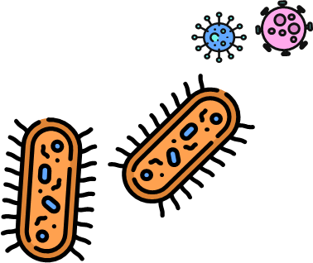
Άρθρο 1. Τι είναι οι ιοί και τα βακτήρια;
1 λεπτό

Slide 95
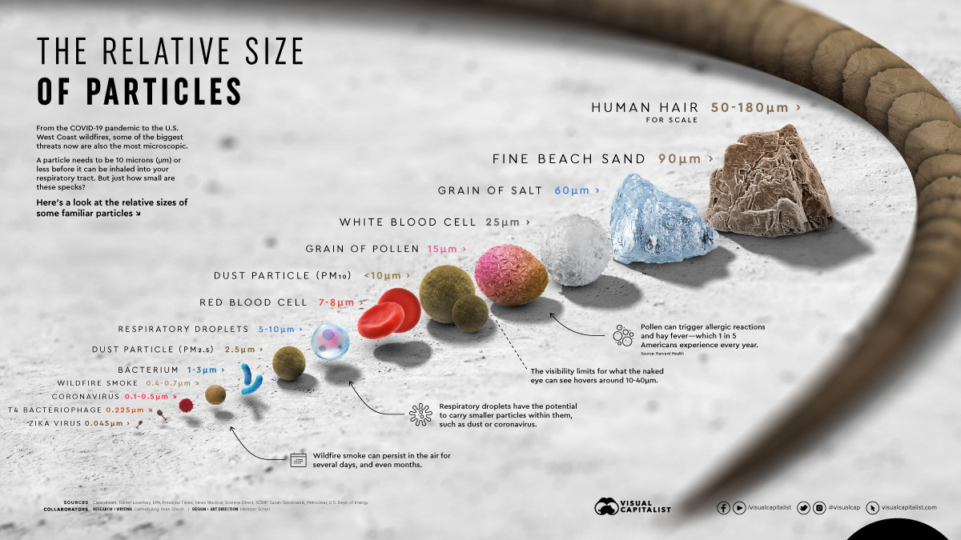
Άρθρο 1. Ιοί και βακτήρια
3 λεπτά
Οι ιοί και τα βακτήρια είναι μολυσματικοί παράγοντες οι οποίοι είναι τόσο μικροί που μπορούν να γίνουν αντιληπτοί μόνο στο μικροσκόπιο. Τόσο οι ιοί όσο και τα βακτήρια είναι συνήθως μικρότερα από τα ανθρώπινα κύτταρα. Μια κλίμακα από μια ανθρώπινη τρίχα μέχρι έναν ιό απεικονίζεται παρακάτω. Οι ιοί είναι συνήθως μικρότεροι από τα βακτήρια.

Slide 96
Άρθρο 1. Ιοί και βακτήρια
3 λεπτά
Τα βακτήρια και οι ιοί δεν προκαλούν πάντα ασθένειες. Στην πραγματικότητα, πάνω από το 70% των βακτηρίων δεν προκαλούν ασθένειες και μπορούν να μας είναι απίστευτα χρήσιμα. Για παράδειγμα, ορισμένα βακτήρια μετατρέπουν το γάλα σε γιαούρτι. Υπάρχουν επίσης τρισεκατομμύρια βακτήρια που ζουν στο έντερο, το δέρμα ή το στόμα μας, τα οποία μας βοηθούν στην πέψη των τροφών και σκοτώνουν άλλα βακτήρια.

Slide 97
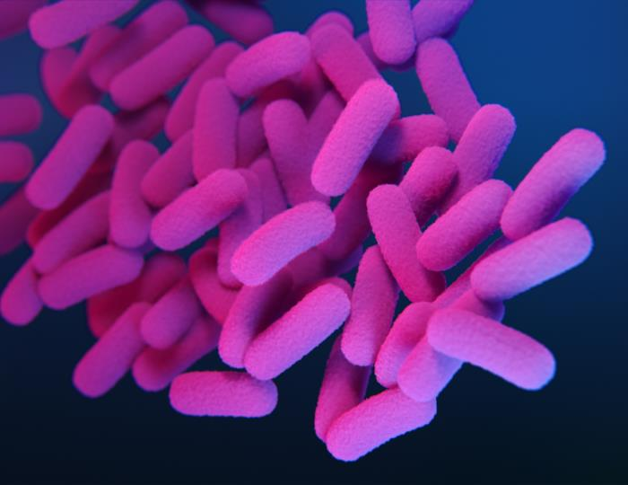
Άρθρο 1. Ιοί και βακτήρια
3 λεπτά
Ωστόσο, ορισμένοι τύποι βακτηρίων και ιών, που ονομάζονται παθογόνα, μπορούν να προκαλέσουν λοίμωξη. Κατά τη διάρκεια μιας λοίμωξης, οι παθογόνοι μικροοργανισμοί βλάπτουν τα κύτταρα του σώματός μας, γεγονός που μπορεί να προκαλέσει συμπτώματα όπως πυρετό ή πονόλαιμο. Μπορούμε να έρθουμε σε επαφή με αυτούς τους παθογόνους μικροοργανισμούς σχεδόν οπουδήποτε - μπορεί να βρίσκονται σε επιφάνειες που αγγίζουμε, σε τρόφιμα που τρώμε, στον αέρα που αναπνέουμε ή σε σωματικά υγρά άλλων ανθρώπων.
Ιός
Βακτήρια

Slide 98
Αξιολόγηση: κουίζ
7 λεπτά
Οι ιοί είναι συνήθως μικρότεροι από τα βακτήρια. (Σωστό/Λάθος)
Το 70% των βακτηρίων προκαλεί σοβαρές ασθένειες. (Σωστό/Λάθος)
Ορισμένα βακτήρια είναι ωφέλιμα για τον άνθρωπο και μας βοηθούν (Σωστό/Λάθος)
Τα παθογόνα μπορούν να προκαλέσουν λοιμώξεις και ασθένειες στον άνθρωπο (Σωστό/Λάθος)

Slide 99
Αξιολόγηση: κουίζ (απαντήσεις)
Αλήθεια! Οι ιοί είναι πάντα σχεδόν μικρότεροι από τα βακτήρια - και τόσο οι ιοί όσο και τα βακτήρια είναι πολύ μικρότερα από τα ανθρώπινα κύτταρα. Είναι όλοι τους πολύ μικροί για να τους δούμε με γυμνό μάτι. Ορισμένοι ιοί είναι τόσο μικροί που μπορούν πραγματικά να μολύνουν βακτήρια!
Λάθος. Το 70% των βακτηρίων δεν προκαλούν ασθένειες - αυτά τα βακτήρια μπορεί να είναι ακόμη και ωφέλιμα για εμάς, όπως αυτά που ζουν στο έντερό μας ή που μετατρέπουν το γάλα σε γιαούρτι.
Σωστό! Έχουμε τρισεκατομμύρια βακτήρια που ζουν στο έντερό μας, στο στομάχι μας, στο δέρμα μας... Τα βακτήρια στο έντερό μας μάς βοηθούν να αφομοιώσουμε πιο αποτελεσματικά ορισμένες τροφές και μας βοηθούν ακόμη και να πάρουμε ορισμένα θρεπτικά συστατικά από τροφές που διαφορετικά δεν θα παίρναμε!
Αλήθεια! Δεν προκαλούν όλα τα βακτήρια και οι ιοί ασθένειες, αλλά αυτά που προκαλούν, ομαδοποιούνται με τον όρο "παθογόνα".

Slide 100
Άρθρο 2: Το ανοσοποιητικό σύστημα
3 λεπτά
Το ανοσοποιητικό μας σύστημα αποτελείται από κύτταρα που ονομάζονται λευκά αιμοσφαίρια, όπως τα κύτταρα Β και τα κύτταρα Τ. Αυτά τα κύτταρα κυκλοφορούν στο σώμα, συχνά στο αίμα μας, για να ανιχνεύουν τυχόν εισβολείς, όπως ιούς και βακτήρια, και να τους σκοτώνουν. Τα λευκά αιμοσφαίρια μας προστατεύουν από τις ασθένειες.
Ιός
Λευκά αιμοσφαίρια
Βακτήρια
Λευκά αιμοσφαίρια

Slide 101
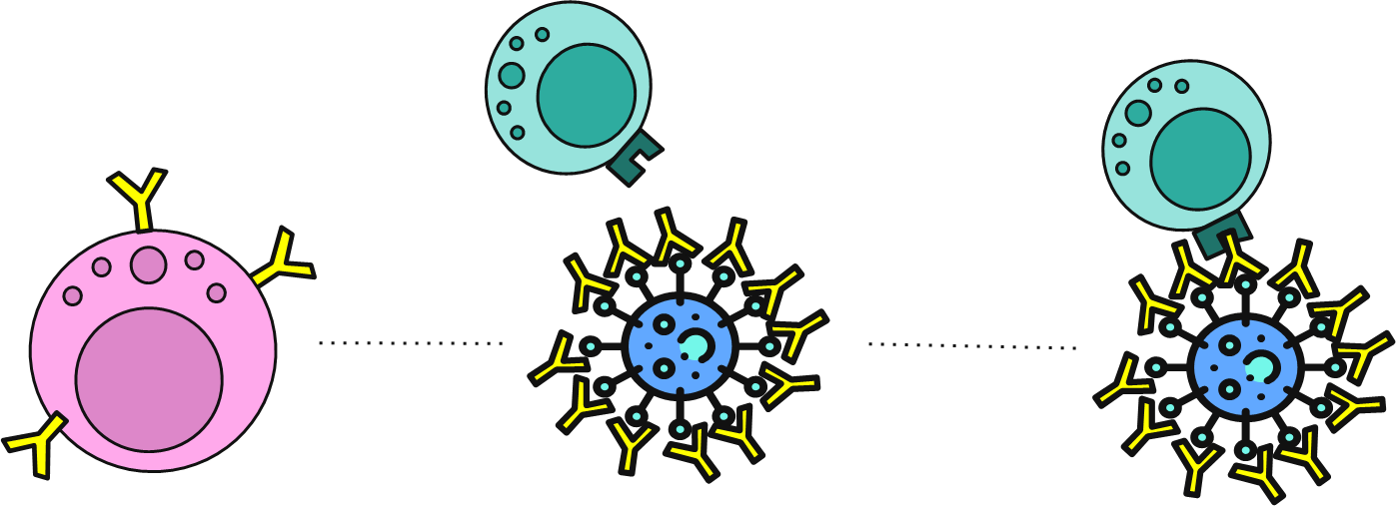
Άρθρο 2 Το ανοσοποιητικό σύστημα
3 λεπτά
Μόλις τα λευκά αιμοσφαίρια μας αντιμετωπίσουν μια φορά έναν συγκεκριμένο ιό ή βακτήριο, είναι σε θέση να το θυμούνται. Αυτό σημαίνει ότι στο μέλλον, όταν ο ιός ή το βακτήριο αρχίσει να μολύνει ξανά το σώμα μας, δεν υπάρχει καθυστέρηση για τα λευκά αιμοσφαίρια μας να αναπτύξουν τη συγκεκριμένη αντίδρασή τους. Αντιθέτως, τα λευκά αιμοσφαίρια μνήμης αναπτύσσονται γρήγορα για να περιορίσουν τη μόλυνση. Αυτή η γρήγορη αντίδραση σημαίνει ότι μπορεί να αρρωστήσουμε λιγότερο. Αυτό περιγράφεται ως ανάπτυξη ανοσίας σε ένα παθογόνο.

Slide 102
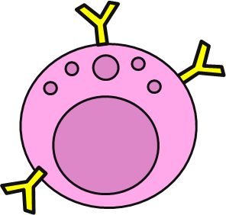
Άρθρο 2 Το ανοσοποιητικό σύστημα
5 λεπτά
Όταν τα κύτταρα του ανοσοποιητικού μας συστήματος συναντούν παθογόνους μικροοργανισμούς που ο οργανισμός μας δεν έχει ξανασυναντήσει, τα λευκά αιμοσφαίρια μας μπορεί να υπερφορτωθούν και να αρρωστήσουμε πολύ. Ωστόσο, όταν το ανοσοποιητικό μας σύστημα έχει ήδη αντιμετωπίσει αυτό το παθογόνο και έχουμε ήδη αναπτύξει ανοσία σε αυτό, τα λευκά αιμοσφαίρια μνήμης μας είναι καλύτερα προετοιμασμένα για να το καταπολεμήσουν με επιτυχία. Αυτή η ανοσία σημαίνει ότι δεν αρρωσταίνουμε τόσο όσο όταν ερχόμαστε σε επαφή με το παθογόνο την πρώτη φορά. Σημαίνει επίσης ότι είναι λιγότερο πιθανό να μεταδώσουμε την ασθένεια σε άλλους γύρω μας.
Η ανοσία συχνά δεν διαρκεί όλη μας τη ζωή. Με την πάροδο του χρόνου, οι παθογόνοι μικροοργανισμοί αλλάζουν, και έτσι, αν συναντήσουμε έναν ιό ή βακτήριο που έχει αλλάξει πολύ από την τελευταία φορά που τον συναντήσαμε, μπορεί να είμαστε λιγότερο καλοί στην αναγνώρισή του και, επομένως, στην καταπολέμησή του. Το ανοσοποιητικό μας σύστημα επίσης γερνάει και γίνεται λιγότερο καλό στην αναγνώριση παθογόνων μικροοργανισμών με την πάροδο του χρόνου.

Slide 103
Αξιολόγηση: κουίζ
5 λεπτά
Ανοσία σε μια ασθένεια σημαίνει ότι έχουμε αρρωστήσει από αυτήν στο παρελθόν και έτσι την επόμενη φορά που θα την αντιμετωπίσουμε, δεν θα αρρωστήσουμε τόσο, επειδή τα λευκά αιμοσφαίρια της μνήμης μας είναι έτοιμα να την καταπολεμήσουν. (Σωστό/Λάθος)
2. Είναι λιγότερο πιθανό να μεταδώσετε μια ασθένεια σε άλλους αν έχετε αναπτύξει ανοσία σε αυτήν. (Σωστό/Λάθος)
3. Η ανοσία σε ένα παθογόνο διαρκεί πάντα για όλη μας τη ζωή. (Εμπιστοσύνη/Λάθος)

Slide 104
Αξιολόγηση: κουίζ (απαντήσεις)
Αλήθεια! Τα λευκά αιμοσφαίρια μνήμης αναπτύσσονται αφού συναντήσουμε παθογόνους μικροοργανισμούς. περιφέρονται στο σώμα μας και ενεργοποιούνται γρήγορα την επόμενη φορά που θα εμφανιστεί ο παθογόνος μικροοργανισμός, εξασφαλίζοντας ότι δεν θα νοσήσουμε το ίδιο από τη μόλυνση.
Σωστό! Η ανοσία σε μια ασθένεια σημαίνει ότι το ανοσοποιητικό μας σύστημα είναι σε θέση να την περιορίσει πιο γρήγορα την επόμενη φορά που θα την συναντήσει. Αυτό σημαίνει ότι το παθογόνο δεν μπορεί να προκαλέσει σοβαρή ασθένεια και είναι λιγότερο πιθανό να μεταδώσουμε την ασθένεια στους άλλους γύρω μας.
Λάθος. Η ανοσία μπορεί σε ορισμένες περιπτώσεις να διαρκέσει ολόκληρη τη ζωή μας, αλλά συχνά τα κύτταρα μνήμης μας θα γεράσουν και θα γίνουν λιγότερο αποτελεσματικά στην καταπολέμηση της νόσου με την πάροδο του χρόνου.

Slide 105
Άρθρο 3. Τι είναι τα εμβόλια και πώς λειτουργούν;
3 λεπτά
Όπως μόλις είδαμε, η έκθεση σε έναν ιό ή ένα βακτήριο συνήθως μας επιτρέπει να αναπτύξουμε ανοσία με τη μορφή λευκών αιμοσφαιρίων μνήμης, τα οποία μπορούν να μας προστατεύσουν γρήγορα στο μέλλον όταν συναντήσουμε τον ίδιο ιό ή βακτήριο χωρίς να αρρωστήσουμε. Ωστόσο, την πρώτη φορά που το ανοσοποιητικό μας σύστημα θα συναντήσει αυτόν τον ιό ή το βακτήριο, μπορεί να αρρωστήσουμε πολύ. Σε ορισμένες περιπτώσεις, τα συμπτώματα αυτά μπορεί να είναι πολύ σοβαρά και να έχουν σοβαρές συνέπειες.

Slide 106
Άρθρο 3. Τι είναι τα εμβόλια και πώς λειτουργούν;
3 λεπτά
Ο εμβολιασμός είναι ο ασφαλέστερος τρόπος για να αποκτήσετε ανοσία έναντι ενός παθογόνου παράγοντα που ο οργανισμός σας δεν έχει αντιμετωπίσει ακόμη.
Τα εμβόλια περιέχουν μια αβλαβή μορφή του παθογόνου που προκαλεί την ασθένεια από την οποία προστατεύεστε ή ανοσοποιείστε. Αυτό μπορεί να είναι ένα νεκρό ή πολύ εξασθενημένο βακτήριο ή ιός ή ένα μέρος ενός βακτηρίου ή ιού που δεν μπορεί να προσβάλει τα κύτταρα του σώματός σας. Όταν τα κύτταρα του ανοσοποιητικού σας συστήματος το συναντήσουν αυτό, αναπτύσσουν ειδικά λευκά αιμοσφαίρια μνήμης κατά του παθογόνου. Επειδή στο εμβόλιο υπάρχει μόνο μια αβλαβής μορφή του παθογόνου, δεν μπορεί να καταστρέψει τα κύτταρά σας ή να σας κάνει πολύ άρρωστους, ωστόσο αποκτάτε ανοσία έναντι του παθογόνου, η οποία μπορεί να σας προστατεύσει από σοβαρή ασθένεια όταν το συναντήσετε στο μέλλον.

Slide 107
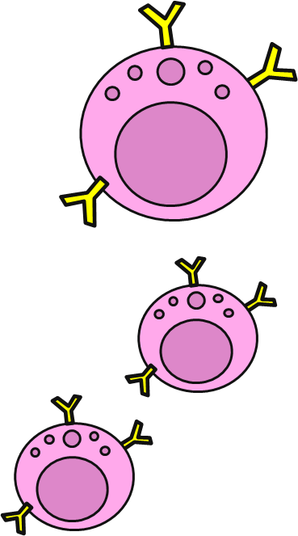
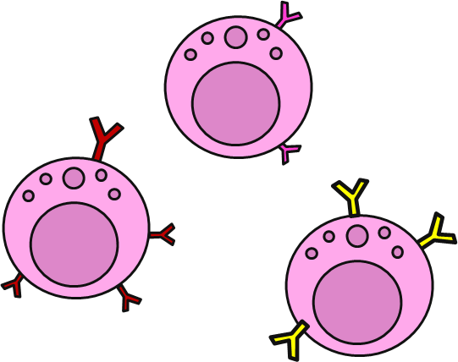
Άρθρο 3. Τι είναι τα εμβόλια και πώς λειτουργούν;
3 λεπτά
Οι ερευνητές μελετούν τους ιούς και τα βακτήρια για μεγάλο χρονικό διάστημα προτού επιλέξουν τα βασικά συστατικά που θα μπουν στο εμβόλιο. Ορισμένες φορές, πρόκειται για πρωτεΐνες από το εξωτερικό των παθογόνων μικροοργανισμών. Μερικές φορές, σκοτώνουν τα βακτήρια ή τον ιό, έτσι ώστε να απομένει μόνο το εξωτερικό περίβλημα του ιού ή του βακτηρίου. Αυτά τα επιλεγμένα μέρη του ιού ή του βακτηρίου δεν μπορούν να προκαλέσουν καμία ασθένεια, αλλά μπορούν να αναγνωριστούν από το ανοσοποιητικό μας σύστημα για να βοηθήσουν στη δημιουργία της ειδικής μας άμυνας και των λευκών αιμοσφαιρίων μνήμης.

Slide 108
Άρθρο 3. Τι είναι τα εμβόλια και πώς λειτουργούν;
5 λεπτά
Τα εμβόλια περιέχουν μερικά διαφορετικά συστατικά για να εξασφαλίσουν ότι είναι σε θέση να προκαλέσουν μια αντίδραση από τον οργανισμό μας και ότι παραμένουν αποτελεσματικά και σταθερά κατά τη διάρκεια της διάρκειας ζωής τους. Αυτά είναι τα συστατικά που συνθέτουν ένα εμβόλιο:
Νερό
Το κύριο συστατικό.
Συντηρητικά και σταθεροποιητές
Διατήρηση της ποιότητας των εμβολίων, ασφαλής αποθήκευση και πρόληψη της μόλυνσης.
Ενεργό συστατικό
Μια πολύ μικρή ποσότητα μιας αβλαβούς μορφής του βακτηρίου ή του ιού κατά του οποίου ανοσοποιείται.
Πρόσθετο
Βοηθάει το εμβόλιο να λειτουργήσει καλύτερα δημιουργώντας ισχυρότερη ανοσολογική απόκριση στο εμβόλιο. Βρίσκεται μόνο σε ορισμένα εμβόλια. Δεν αποτελούν κίνδυνο για την υγεία στις πολύ μικρές ποσότητες που χρησιμοποιούνται.
Υπολειπόμενα ίχνη...
ουσιών που έχουν χρησιμοποιηθεί κατά την παρασκευή εμβολίων, μετρούμενα ως μέρη ανά εκατομμύριο ή δισεκατομμύριο στα τελικά εμβόλια.

Slide 109
Νερό
Το βασικό συστατικό.
Συντηρητικά και σταθεροποιητές
Διατηρούν την ποιότητα των εμβολίων, την ασφαλή αποθήκευση και την πρόληψη της μόλυνσης.
Ενεργό συστατικό
Μια πολύ μικρή ποσότητα μιας αβλαβούς μορφής του βακτηρίου ή του ιού κατά του οποίου ανοσοποιείται.
Βοηθητικό
Βοηθάει το εμβόλιο να λειτουργήσει καλύτερα δημιουργώντας ισχυρότερη ανοσολογική απόκριση στο εμβόλιο. Βρίσκεται μόνο σε ορισμένα εμβόλια. Δεν αποτελούν κίνδυνο για την υγεία στις πολύ μικρές ποσότητες που χρησιμοποιούνται.
Υπολειπόμενα ίχνη...
ουσιών που έχουν χρησιμοποιηθεί κατά την παρασκευή εμβολίων, μετρούμενα ως μέρη ανά εκατομμύριο ή δισεκατομμύριο στα τελικά εμβόλια.

Slide 110
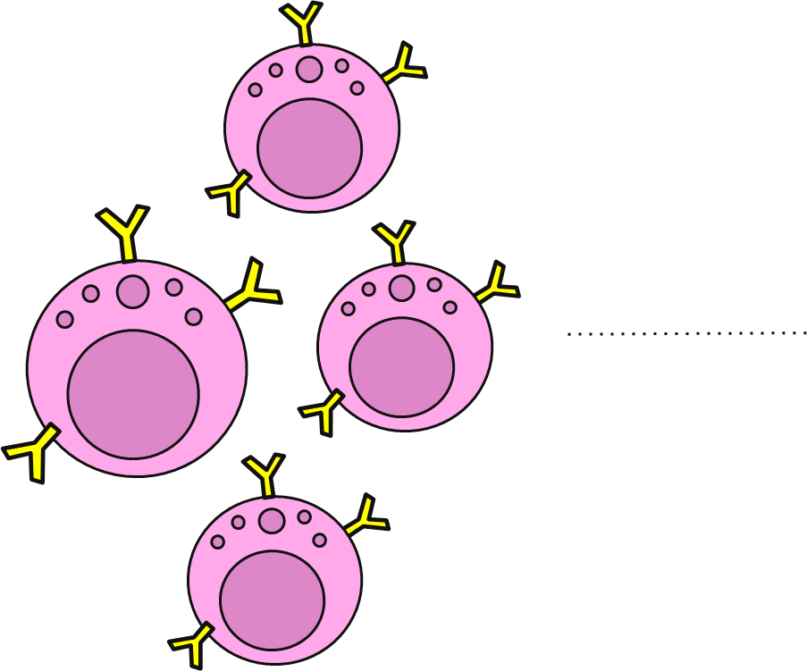
Άρθρο 3. Τι είναι τα εμβόλια και πώς λειτουργούν;
3 λεπτά
Αυτό σημαίνει ότι την επόμενη φορά που τα κύτταρα του ανοσοποιητικού σας συστήματος θα συναντήσουν τον ιό ή τα βακτήρια, για παράδειγμα αν κάποιος που είναι άρρωστος βήχει ή φτερνίζεται κοντά σας, τα λευκά αιμοσφαίρια της μνήμης σας μπορούν να παράγουν αμέσως αντισώματα για να περιορίσουν τον ιό ή τα βακτήρια, να αποτρέψουν τη σοβαρή μόλυνση και να σας εμποδίσουν να αρρωστήσετε. Εκτός του ότι δεν αρρωσταίνετε, έχετε επίσης λιγότερες πιθανότητες να μεταδώσετε την ασθένεια σε άλλους γύρω σας.

Slide 111
Άρθρο 3. Τι είναι τα εμβόλια και πώς λειτουργούν;
3 λεπτά
Επειδή η ανοσία δεν είναι συχνά ισόβια, ανάλογα με το παθογόνο που προσπαθούμε να καταπολεμήσουμε, μπορεί να χρειαστούμε περισσότερες από μία δόσεις εμβολίου κατά τη διάρκεια της ζωής μας. Αυτές οι "αναμνηστικές" δόσεις εμβολίων διεγείρουν τα συγκεκριμένα λευκά αιμοσφαίρια μνήμης και διασφαλίζουν ότι εξακολουθούν να είναι ενεργά στο ανοσοποιητικό μας σύστημα.
Στην επόμενη ενότητα εξηγείται το πρόγραμμα εμβολιασμού που έχει καθιερωθεί σε κάθε χώρα για την προστασία μας από τις σημαντικότερες ασθένειες που προλαμβάνονται με εμβόλιο.

Slide 112
Αξιολόγηση: κουίζ
7 λεπτά
Τα εμβόλια διεγείρουν το ανοσοποιητικό σας σύστημα να παράγει λευκά αιμοσφαίρια μνήμης (Σωστό/Λάθος)
Τα εμβόλια περιέχουν ολόκληρο το παθογόνο για να διεγείρουν το ανοσοποιητικό σας σύστημα. (Σωστό/Λάθος)
Τα κύρια συστατικά των εμβολίων είναι τα συντηρητικά και οι σταθεροποιητές. (Σωστό/Λάθος)
Οι αναμνηστικές δόσεις των εμβολίων είναι μόνο για άτομα με αδύναμο ανοσοποιητικό σύστημα. (Σωστό/Λάθος)
Είναι λιγότερο πιθανό να μεταδώσετε μια ασθένεια σε άλλους αν έχετε αναπτύξει ανοσία σε αυτήν. (Σωστό/Λάθος)

Slide 113
Αξιολόγηση: κουίζ (απαντήσεις)
Αλήθεια! Τα εμβόλια διεγείρουν τα λευκά αιμοσφαίρια σας και τα εκθέτουν σε ένα συγκεκριμένο παθογόνο, το οποίο θα δημιουργήσει λευκά αιμοσφαίρια μνήμης ειδικά για το συγκεκριμένο παθογόνο.
Λάθος. Τα εμβόλια δεν περιέχουν ποτέ ολόκληρο το παθογόνο. Το παθογόνο είτε έχει θανατωθεί εκ των προτέρων, είτε μόνο ένα μικρό τμήμα του παθογόνου περιλαμβάνεται στο εμβόλιο.
Λάθος. Τα κύρια συστατικά των εμβολίων είναι το νερό. Συντηρητικά και σταθεροποιητές προστίθενται σε ορισμένα εμβόλια όπου είναι απαραίτητο, αλλά αποτελούν μόνο μια πολύ μικρή ποσότητα του συνολικού εμβολίου.
Λάθος. Για πολλές ασθένειες, όλοι χρειάζονται αναμνηστικές δόσεις για να διασφαλίσουν ότι μπορούν να διατηρήσουν τα λευκά αιμοσφαίρια μνήμης και να παραμείνουν ανοσοποιημένοι στην ασθένεια. Θα μάθουμε περισσότερα γι' αυτό στην επόμενη ενότητα του μαθήματος.
Σωστό! Επειδή δεν αναπτύσσετε σοβαρή ασθένεια όταν έχετε εμβολιαστεί, είναι πολύ λιγότερο πιθανό να μπορέσετε να μεταδώσετε την ασθένεια σε άλλους, εάν έχετε μολυνθεί ή έρθετε σε επαφή με τον παθογόνο παράγοντα.

Slide 114
Άρθρο 4. Πώς αξιολογείται και παρακολουθείται η ασφάλεια και η αποτελεσματικότητα των εμβολίων;
2 λεπτά
Υπάρχουν πολλές φάσεις από τις οποίες πρέπει να περάσει ένα δυνητικό εμβόλιο (που ονομάζεται "υποψήφιο εμβόλιο") πριν εγκριθεί και χρησιμοποιηθεί στον άνθρωπο. Κάθε εμβόλιο υποβάλλεται σε αυτές τις δοκιμές, γνωστές και ως δοκιμές, προτού λάβει άδεια κυκλοφορίας. Τα αποτελέσματα αυτών των δοκιμών δημοσιεύονται για να τα ελέγξει ο καθένας, και ελέγχονται πάντα από επιστημονικούς ερευνητές, καθώς και από ανεξάρτητους εμπειρογνώμονες, ώστε να διασφαλίζεται ότι δεν υπάρχει μεροληψία στη διαδικασία λήψης αποφάσεων. Αφού αδειοδοτηθεί ένα εμβόλιο, υπόκειται σε συνεχή παρακολούθηση της ασφάλειας ώστε να διασφαλίζεται ότι εξακολουθεί να είναι ασφαλές και αποτελεσματικό στην πρόληψη της νόσου.

Slide 115
Άρθρο 4. Πώς αξιολογείται και παρακολουθείται η ασφάλεια και η αποτελεσματικότητα των εμβολίων;
5 λεπτά
Βήμα 1: Μελέτες μικρής κλίμακας
Βήμα 2: Μη κλινικές δοκιμές in vitro
Βήμα 3: Μη κλινικές δοκιμές in vivo
Οι μελέτες αυτές πραγματοποιούνται στα εργαστήρια όταν οι ερευνητές προσπαθούν να βρουν νέους υποσχόμενους υποψήφιους εμβολιαστές. Δεν περιλαμβάνουν κύτταρα, ζώα ή ανθρώπους.
Εάν είναι ασφαλές και αποτελεσματικό σε αυτά τα κύτταρα, δοκιμάζεται σε πειραματόζωα, όπως ποντίκια ή κουνέλια.
Εάν το υποψήφιο εμβόλιο περάσει τις πρώτες μελέτες, δοκιμάζεται σε κύτταρα που καλλιεργούνται σε εργαστήρια.
Τι αξιολογείται;
Υποσχόμενη δραστηριότητα: Έχει το υποψήφιο εμβόλιο τη δυνατότητα να προστατεύει από την ασθένεια;
Δυνατότητα κλιμάκωσης: Θα μπορούσε το υποψήφιο εμβόλιο να παραχθεί σε μεγάλες ποσότητες με ρυθμό;
Ασφάλεια: Είναι ασφαλής ο μηχανισμός δράσης;
Αποθήκευση: Τι συνθήκες αποθήκευσης θα χρειαστεί το εμβόλιο;
Υποσχόμενη δραστηριότητα: Προκαλεί το υποψήφιο εμβόλιο την επιθυμητή ανοσολογική απόκριση; Προστατεύει το εμβόλιο από τη νόσο στα ζώα;
Ασφάλεια: Είναι το υποψήφιο εμβόλιο ασφαλές; Προκαλεί παρενέργειες; Πόσο σοβαρές είναι αυτές;
Εύρος δόσεων: Ποια δοσολογία του δραστικού συστατικού είναι η καλύτερη για την ανάπτυξη ανοσίας ενώ παραμένει ασφαλής;
Υποσχόμενη δραστηριότητα: Προκαλεί το υποψήφιο εμβόλιο την επιθυμητή ανοσολογική απόκριση;
Ασφάλεια: Είναι το υποψήφιο εμβόλιο ασφαλές για τα ανθρώπινα κύτταρα;

Slide 116
Άρθρο 4. Πώς αξιολογείται και παρακολουθείται η ασφάλεια και η αποτελεσματικότητα των εμβολίων;
5 λεπτά
Βήμα 4: Κλινικές δοκιμές φάσης Ι
Βήμα 5: Κλινικές δοκιμές φάσης ΙΙ
Βήμα 6: Κλινικές δοκιμές φάσης ΙΙΙ
Αυτές οι μελέτες περιλαμβάνουν συνήθως λιγότερες από εκατό και αξιολογούν ένα ασφαλές δοσολογικό εύρος και εντοπίζουν πιθανές παρενέργειες.
Οι μελέτες αυτές περιλαμβάνουν εκατοντάδες εθελοντές και αξιολογούν εμβόλια που έχουν κριθεί ασφαλή στη φάση Ι.
Οι μελέτες αυτές περιλαμβάνουν χιλιάδες εθελοντές και αξιολογούν εμβόλια που έχουν κριθεί ασφαλή στη φάση ΙΙ.
Τι αξιολογείται;
Ασφάλεια: Είναι το υποψήφιο εμβόλιο ασφαλές; Προκαλεί παρενέργειες; Πόσο σοβαρές είναι αυτές;
Χρονοδιάγραμμα: Πόσες δόσεις εμβολίου πρέπει να χορηγηθούν και σε ποια ηλικία;
Ποσοστό δόσεων: Ποια δοσολογία του δραστικού συστατικού είναι η καλύτερη για την ανάπτυξη ανοσίας ενώ παραμένει ασφαλής;
Ασφάλεια: Είναι το υποψήφιο εμβόλιο ασφαλές; Προκαλεί παρενέργειες; Πόσο σοβαρές είναι αυτές;
Χρονοδιάγραμμα: Πόσες δόσεις εμβολίου πρέπει να χορηγηθούν και σε ποια ηλικία;
Ποσοστό δόσεων: Ποια δοσολογία του δραστικού συστατικού είναι η καλύτερη για την ανάπτυξη ανοσίας ενώ παραμένει ασφαλής;
Ασφάλεια: Είναι το υποψήφιο εμβόλιο ασφαλές; Προκαλεί παρενέργειες; Πόσο σοβαρές είναι αυτές;
Αποτελεσματικότητα: Πόσο καλά το υποψήφιο εμβόλιο προστατεύει από τη νόσο;
Συνέπεια παρτίδας: Είναι κάθε εμβόλιο που παράγεται το ίδιο;

Slide 117
Άρθρο 4. Πώς αξιολογείται και παρακολουθείται η ασφάλεια και η αποτελεσματικότητα των εμβολίων;
5 λεπτά
Βήμα 7: Αξιολόγηση & απόφαση
Βήμα 8: Εμπορική κατασκευή
Βήμα 9: Συνεχής παρακολούθηση
Ανεξάρτητες ρυθμιστικές επιτροπές αξιολογούν την ασφάλεια και την αποτελεσματικότητα του εμβολίου από τις δοκιμές και αποφασίζουν αν θα πρέπει να αδειοδοτηθεί.
Η παραγωγή αναβαθμίζεται για την παραγωγή δόσεων εμβολίου σε βιομηχανικό επίπεδο.
Καθ' όλη τη διάρκεια της ζωής τους, τα εμβόλια παρακολουθούνται τακτικά και υποβάλλονται σε δοκιμές ώστε να διασφαλίζεται ότι το προφίλ ασφαλείας τους παραμένει αποδεκτό.
What is being assessed?
Ασφάλεια: Είναι το υποψήφιο εμβόλιο ασφαλές; Προκαλεί παρενέργειες; Πόσο σοβαρές είναι αυτές;
Αποτελεσματικότητα: Πόσο καλά το υποψήφιο εμβόλιο προστατεύει από τη νόσο;
Συνοχή παρτίδας: Είναι κάθε εμβόλιο που παράγουμε το ίδιο;
Ασφάλεια: Είναι το εμβόλιο ασφαλές; Προκαλεί παρενέργειες; Πόσο σοβαρές είναι αυτές;
Συνοχή της παρτίδας: Είναι κάθε εμβόλιο που παράγουμε το ίδιο;
Ασφάλεια: Είναι το εμβόλιο ασφαλές; Προκαλεί παρενέργειες; Πόσο σοβαρές είναι αυτές;
Συνοχή της παρτίδας: Είναι κάθε εμβόλιο που παράγουμε το ίδιο;
Αποτελεσματικότητα: Πόσο καλά το εμβόλιο προστατεύει από την ασθένεια και την εξάπλωση;

Slide 118
Αξιολόγηση: κουίζ
5 λεπτά
Η ασφάλεια αξιολογείται σε κάθε στάδιο της ανάπτυξης εμβολίων. (Σωστό/Λάθος)
Το πρώτο βήμα στην ανάπτυξη εμβολίων είναι η δοκιμή του υποψήφιου εμβολίου σε ζώα. (Σωστό/Λάθος)
Συνήθως πόσοι εθελοντές συμμετέχουν σε κλινικές δοκιμές φάσης ΙΙ;
α. Εκατοντάδες
β. Κάτω από εκατό
γ. Χιλιάδες
4. Τα εμβόλια παρακολουθούνται ως προς την ασφάλεια και την αποτελεσματικότητά τους καθ' όλη τη διάρκεια ζωής τους μετά την έγκριση χρήσης τους. (Σωστό/Λάθος)

Slide 119
Αξιολόγηση: κουίζ
Αλήθεια! Η ασφάλεια είναι μια απίστευτα σημαντική πτυχή της ανάπτυξης εμβολίων. Τα εμβόλια αξιολογούνται ως προς την ασφάλεια από την αρχή της έρευνάς τους. Η παρακολούθηση της ασφάλειας συνεχίζεται σε κάθε στάδιο ανάπτυξης και μετά την αδειοδότησή τους και τη χρήση τους στον πληθυσμό.
Λάθος. Τα υποψήφια εμβόλια ερευνώνται πρώτα σε μελέτες μικρής κλίμακας και στη συνέχεια σε κύτταρα που αναπτύσσονται στο εργαστήριο. Μόλις αποδειχθεί ότι είναι ασφαλή σε αυτά τα δύο περιβάλλοντα, δοκιμάζονται σε ζώα για την περαιτέρω αξιολόγηση της ασφάλειας και της αποτελεσματικότητας.
Εκατοντάδες. Λιγότεροι από εκατό εθελοντές συμμετέχουν συνήθως στις κλινικές δοκιμές φάσης Ι. Στις κλινικές δοκιμές φάσης ΙΙ συμμετέχουν εκατοντάδες και στις δοκιμές φάσης ΙΙ χιλιάδες.
Σωστό! Τα εμβόλια θα συνεχίσουν να παρακολουθούνται και θα συνεχίσουν να συλλέγονται δεδομένα σχετικά με το προφίλ ασφαλείας τους και την αποτελεσματικότητά τους στην πρόληψη ασθενειών. Τα δεδομένα αυτά εξετάζονται από επιστήμονες και ανεξάρτητους εμπειρογνώμονες, οι οποίοι μπορούν στη συνέχεια να δημοσιεύσουν τα αποτελέσματα ή να συμβουλεύσουν τις κυβερνήσεις, αν χρειαστεί.

Slide 120
ΠΡΟΣΘΕΤΕΣ ΑΣΘΕΝΕΙΕΣ

Slide 121
Άρθρο 5. MMR
3 λεπτά
Το εμβόλιο MMR προστατεύει από τρεις ασθένειες: ιλαρά, παρωτίτιδα και ερυθρά. Αυτές οι ασθένειες προσβάλλουν συνήθως τα παιδιά, αλλά μπορούν επίσης να εμφανιστούν σε ενήλικες. Αυτές οι τρεις ασθένειες είναι πολύ μολυσματικές και προκάλεσαν σοβαρές επιπλοκές και θανάτους, συχνά σε παιδιά, πριν από την εισαγωγή του εμβολιασμού.
Ο εμβολιασμός ήταν πολύ επιτυχής στη μείωση της νόσου της ιλαράς, της παρωτίτιδας και της ερυθράς σε πολύ χαμηλούς αριθμούς. Ωστόσο, τα ποσοστά εμβολιασμού έχουν κυμανθεί με την πάροδο των ετών και έχουμε δει σημαντική αύξηση των κρουσμάτων ιλαράς τα τελευταία χρόνια λόγω μιας παρατεταμένης περιόδου με χαμηλότερα ποσοστά εμβολιασμού.
Ως εκ τούτου, είναι πολύ σημαντικό να διασφαλιστεί ότι η προστασία κατά της ιλαράς, της παρωτίτιδας και της ερυθράς διατηρείται μέσω του εμβολιασμού. Επειδή η ιλαρά είναι πολύ μεταδοτική, η ιλαρά μπορεί να εξαπλωθεί γρήγορα και εύκολα στις φυλακές, επομένως ο εμβολιασμός είναι πολύ σημαντικός για την πρόληψη των κρουσμάτων.

Slide 122
Άρθρο 5. MMR
Ιλαρά
3 λεπτά
Η ασθένεια: Ιλαρά
Τι την προκαλεί; Ένας ιός που ονομάζεται ιλαράς morbillivirus.
Πώς αισθάνεται; Τα άτομα που έχουν ιλαρά μπορεί να έχουν υψηλό πυρετό, ρινική καταρροή ή βουλωμένη μύτη, να φτερνίζονται, να βήχουν, να έχουν κόκκινα, επώδυνα και δακρύρροια μάτια, να έχουν λευκές κηλίδες στο εσωτερικό του στόματός τους και εξάνθημα που εξαπλώνεται από το πρόσωπο και πίσω από τα αυτιά στο υπόλοιπο σώμα τους.
Πώς είναι η σοβαρή νόσος; Τα άτομα που νοσούν πολύ από ιλαρά μπορεί να αναπτύξουν λοιμώξεις των πνευμόνων (πνευμονία), λοίμωξη του εγκεφάλου ή του νευρικού συστήματος (μηνιγγίτιδα), μπορεί να τυφλωθούν ή να εμφανίσουν επιληπτικές κρίσεις. Σε αυτές τις περιπτώσεις, οι άνθρωποι μπορεί να πεθάνουν από την ιλαρά. Περίπου 1 στους 5000 ανθρώπους που έχουν μολυνθεί από ιλαρά θα πεθάνει.
Πώς εξαπλώνεται; Η ιλαρά είναι πολύ μεταδοτική, που σημαίνει ότι μπορεί να μεταδοθεί πολύ γρήγορα και εύκολα μέσω της επαφής με βήχα ή φτέρνισμα από μολυσμένο άτομο ή με την παραμονή σε κλειστό χώρο με μολυσμένο άτομο για μεγάλο χρονικό διάστημα.

Slide 123
Άρθρο 5. MMR
Ιλαρά
3 λεπτά
Ποιος κινδυνεύει να νοσήσει; Ανεμβολίαστα παιδιά και ενήλικες ή άτομα με σοβαρές μακροχρόνιες παθήσεις.
Γιατί έχει σημασία στις φυλακές; Λόγω των στενών συνθηκών διαβίωσης (όπως η κοινή χρήση κελιών) και του κακού εξαερισμού, οι λοιμώξεις που εξαπλώνονται μέσω του αέρα, όπως η ιλαρά, μπορούν να εξαπλωθούν πολύ γρήγορα στις φυλακές.
Ποια εμβόλια υπάρχουν κατά της ιλαράς; Ο εμβολιασμός κατά της ιλαράς γίνεται συνήθως μαζί με την παρωτίτιδα και την ερυθρά σε ένα συνδυασμένο εμβόλιο γνωστό ως MMR.
Πόσο αποτελεσματικό είναι το εμβόλιο; Ο εμβολιασμός είναι περίπου 96% αποτελεσματικός στην πρόληψη της ιλαράς. Το πρόγραμμα εμβολιασμού MMR απαιτεί συνήθως δύο δόσεις.
Πόσο ασφαλές είναι το εμβόλιο; Το εμβόλιο MMR είναι ένα πολύ ασφαλές εμβόλιο. Οι συνήθεις παρενέργειες περιλαμβάνουν ερυθρότητα, σκληρότητα ή πρήξιμο στο σημείο που εισήλθε η βελόνα και περιστασιακά πυρετό ή εξάνθημα. Δεν έχουν αναφερθεί σοβαρές παρενέργειες από το εμβόλιο MMR, εκτός από τον κίνδυνο σοβαρής αλλεργικής αντίδρασης (αναφυλαξία) που είναι απίστευτα σπάνια (υπολογίζεται περίπου μία στο εκατομμύριο).
Το γνωρίζατε;
Η ιλαρά είναι μια από τις πιο μολυσματικές ασθένειες που γνωρίζουμε. Κατά μέσο όρο, ένα μολυσμένο άτομο μεταδίδει την ασθένεια σε 9 στα 10 άτομα του περιβάλλοντός του.

Slide 124
Άρθρο 5. MMR
Παρωτίτιδα
3 λεπτά
Η ασθένεια: Παρωτίτιδα
Τι την προκαλεί; Ένας ιός που ονομάζεται orthorubulavirus της παρωτίτιδας.
Πώς αισθάνεται; Οι άνθρωποι που έχουν παρωτίτιδα μπορεί να έχουν υψηλό πυρετό, πονοκέφαλο, πόνο στις αρθρώσεις ή επώδυνο πρήξιμο στην πλευρά του προσώπου τους κάτω από τα αυτιά. Μερικοί άνθρωποι που έχουν μολυνθεί πολλοί δεν παρουσιάζουν κανένα σύμπτωμα.
Πώς είναι η σοβαρή νόσος; Οι άνθρωποι που νοσούν πολύ μπορεί να αναπτύξουν μηνιγγίτιδα, μόλυνση του παγκρέατος, διόγκωση των όρχεων και χαμηλό αριθμό σπερματοζωαρίων στους άνδρες και κώφωση. Σε αυτές τις περιπτώσεις, οι άνθρωποι μπορεί να πεθάνουν από παρωτίτιδα.
Πώς εξαπλώνεται; Η παρωτίτιδα μπορεί να μεταδοθεί μέσω της επαφής με τον βήχα ή το φτέρνισμα μολυσμένων ατόμων και από την παραμονή σε κλειστούς χώρους με ένα μολυσμένο άτομο για μεγάλο χρονικό διάστημα.

Slide 125
Άρθρο 5. MMR
Παρωτίτιδα
3 λεπτά
Ποιος κινδυνεύει να νοσήσει; Παιδιά και ενήλικες που δεν έχουν εμβολιαστεί κατά της παρωτίτιδας.
Γιατί έχει σημασία στις φυλακές; Λόγω των στενών συνθηκών διαβίωσης (όπως η κοινή χρήση κελιών) και του κακού εξαερισμού στις φυλακές, οι λοιμώξεις που εξαπλώνονται μέσω του αέρα, όπως η παρωτίτιδα, μπορούν να εξαπλωθούν πολύ γρήγορα στις φυλακές.
Ποια εμβόλια υπάρχουν κατά της παρωτίτιδας; Ο εμβολιασμός κατά της παρωτίτιδας γίνεται συνήθως ταυτόχρονα με τον εμβολιασμό κατά της ιλαράς, της παρωτίτιδας και της ερυθράς ως εμβόλιο MMR.
Πόσο αποτελεσματικό είναι το εμβόλιο; Ο εμβολιασμός είναι περίπου 86% αποτελεσματικός στην πρόληψη της παρωτίτιδας. Το πρόγραμμα εμβολιασμού MMR απαιτεί συνήθως δύο δόσεις.
Πόσο ασφαλές είναι το εμβόλιο; Το εμβόλιο MMR είναι ένα πολύ ασφαλές εμβόλιο. Οι συνήθεις παρενέργειες περιλαμβάνουν ερυθρότητα, σκληρότητα ή πρήξιμο στο σημείο όπου εισήλθε η βελόνα και πολύ σπάνια προσωρινό πρήξιμο πίσω από τα αυτιά (1% των περιπτώσεων). Δεν έχουν αναφερθεί σοβαρές παρενέργειες από το εμβόλιο MMR, εκτός από τον κίνδυνο σοβαρής αλλεργικής αντίδρασης (αναφυλαξία) που είναι απίστευτα σπάνια (υπολογίζεται περίπου μία στο εκατομμύριο).
Το γνωρίζατε;
Η παρωτίτιδα προσβάλλει συχνά τους όρχεις των ανδρών - συνήθως προκαλεί ανώμαλη διόγκωση του ενός όρχεως, αλλά μερικές φορές προσβάλλονται και οι δύο.

Slide 126
Άρθρο 5. MMR
Ερυθρά
3 λεπτά
Η ασθένεια: Ερυθρά.
Τι την προκαλεί; Ένας ιός που ονομάζεται Rubivirus rubellae
Πώς αισθάνεται; Τα άτομα που έχουν ερυθρά συνήθως έχουν ένα κηλιδώδες εξάνθημα που εξαπλώνεται από το πρόσωπό τους και πίσω από τα αυτιά τους στο λαιμό και το σώμα τους. Μπορεί επίσης να έχουν πόνους στις αρθρώσεις, υψηλό πυρετό, βήχα, φτέρνισμα, πονοκεφάλους και πονόλαιμο.
Πώς είναι η σοβαρή νόσος; Τα άτομα που αρρωσταίνουν πολύ από ερυθρά μπορεί να έχουν φλεγμονή του εγκεφάλου και διαταραχές του αίματος. Εάν οι έγκυες μολυνθούν από ερυθρά κατά τη διάρκεια της πρώιμης εγκυμοσύνης, είναι πολύ πιθανό να προκληθεί σοβαρή βλάβη στο έμβρυο.
Πώς εξαπλώνεται; Η ερυθρά μπορεί να μεταδοθεί μέσω της επαφής με τον βήχα ή το φτέρνισμα μολυσμένων ατόμων και από την παραμονή σε κλειστούς χώρους με ένα μολυσμένο άτομο για μεγάλο χρονικό διάστημα.

Slide 127
Άρθρο 5. MMR
Ερυθρά
3 λεπτά
Ποιος κινδυνεύει να νοσήσει; Ανεμβολίαστα παιδιά και ενήλικες. Οι ανεμβολίαστες έγκυες διατρέχουν υψηλό κίνδυνο να υποστούν βλάβη στο έμβρυο εάν μολυνθούν από ερυθρά.
Γιατί έχει σημασία στις φυλακές; Λόγω των στενών συνθηκών διαβίωσης (όπως η κοινή χρήση κελιών) και του κακού εξαερισμού στις φυλακές, οι λοιμώξεις που εξαπλώνονται μέσω του αέρα, όπως η ερυθρά, μπορούν να εξαπλωθούν πολύ γρήγορα στις φυλακές.
Ποια εμβόλια υπάρχουν κατά της ερυθράς; Ο εμβολιασμός κατά της ερυθράς γίνεται συνήθως ταυτόχρονα με τον εμβολιασμό κατά της ιλαράς, της παρωτίτιδας και της ερυθράς ως εμβόλιο MMR.
Πόσο αποτελεσματικό είναι το εμβόλιο; Ο εμβολιασμός είναι περίπου 89% αποτελεσματικός στην πρόληψη της ερυθράς. Το πρόγραμμα εμβολιασμού MMR απαιτεί συνήθως δύο δόσεις.
Πόσο ασφαλές είναι το εμβόλιο; Το εμβόλιο MMR είναι ένα πολύ ασφαλές εμβόλιο. Οι συνήθεις παρενέργειες περιλαμβάνουν ερυθρότητα, σκληρότητα ή πρήξιμο στο σημείο όπου εισήλθε η βελόνα και πολύ σπάνια προσωρινό πόνο και πρήξιμο στις αρθρώσεις (1% των περιπτώσεων). Δεν έχουν αναφερθεί σοβαρές παρενέργειες από το εμβόλιο MMR, εκτός από τον κίνδυνο σοβαρής αλλεργικής αντίδρασης (αναφυλαξία), η οποία είναι απίστευτα σπάνια (υπολογίζεται περίπου μία στο εκατομμύριο).
Το γνωρίζατε;
Η ερυθρά είναι επίσης γνωστή ως "γερμανική ιλαρά" σε ορισμένα πλαίσια - όχι λόγω οποιασδήποτε σύνδεσης με τη Γερμανία, αλλά αντίθετα η λέξη "γερμανική" προέρχεται από το "germanus", που σημαίνει παρόμοια. Το εξάνθημα της ερυθράς είναι παρόμοιο με αυτό της ιλαράς, αλλά πρόκειται για διαφορετικές ασθένειες.

Slide 128
Άρθρο 6. Διφθερίτιδα, κοκκύτης και τέτανος
3 λεπτά
Ο εμβολιασμός κατά της διφθερίτιδας, του κοκκύτη και του τετάνου γίνεται συχνά σε συνδυασμένο εμβόλιο. Στην παιδική ηλικία, στο συνδυασμένο εμβόλιο μπορεί να προστεθούν και άλλα εμβόλια, όπως το εμβόλιο κατά του αιμόφιλου της γρίπης (Hib), της ηπατίτιδας Β και της πολιομυελίτιδας.Η διφθερίτιδα και ο κοκκύτης μπορούν να εξαπλωθούν εύκολα στο περιβάλλον των φυλακών λόγω του κακού εξαερισμού και του συνωστισμού που επικρατεί στις φυλακές. Ο τέτανος μπορεί εύκολα να μεταδοθεί από ακάθαρτες βελόνες ή ανοιχτές πληγές, κάτι που μπορεί εύκολα να συμβεί στις φυλακές.
Θα μάθουμε περισσότερα για αυτές τις ασθένειες παρακάτω.

Slide 129
Άρθρο 6. Διφθερίτιδα, τέτανος και κοκκύτης
3 λεπτά
Διφθερίτιδα
Ασθένεια: Διφθερίτιδα.
Τι την προκαλεί; Ένα βακτήριο που ονομάζεται Corynebacterium diphtheriae.
Πώς αισθάνεται; Τα άτομα που πάσχουν από διφθερίτιδα μπορεί να έχουν υψηλό πυρετό, πονόλαιμο, πρησμένους αδένες στο λαιμό τους, δυσκολία στην αναπνοή και την κατάποση και παχύ γκριζόλευκο επίχρισμα στο λαιμό, τη μύτη και τη γλώσσα τους. Η διφθερίτιδα μπορεί επίσης να προκαλέσει φουσκάλες γεμάτες πύον και έλκη.
Πώς είναι η σοβαρή νόσος; Τα άτομα που νοσούν πολύ από διφθερίτιδα μπορεί να παραλύσουν, με αποτέλεσμα να δυσκολεύονται να αναπνεύσουν και να καταπιούν. Σε αυτές τις περιπτώσεις, οι άνθρωποι μπορεί να πεθάνουν από τη διφθερίτιδα.
Πώς εξαπλώνεται; Η διφθερίτιδα μεταδίδεται μέσω του βήχα και του φτερνίσματος και της κοινής χρήσης ποτηριών, πιάτων, μαχαιροπήρουνων, ρούχων ή κλινοσκεπασμάτων με ένα μολυσμένο άτομο.

Slide 130
Άρθρο 6. Διφθερίτιδα, τέτανος και κοκκύτης
3 λεπτά
Διφθερίτιδα
Ποιος κινδυνεύει να νοσήσει; Οι άνθρωποι που ζουν σε συνθήκες κακής υγιεινής και οι μη εμβολιασμένοι κινδυνεύουν περισσότερο από διφθερίτιδα.
Γιατί έχει σημασία στις φυλακές; Λόγω των στενών συνθηκών διαβίωσης (όπως η κοινή χρήση κελιών) και του κακού εξαερισμού στις φυλακές, οι λοιμώξεις που εξαπλώνονται μέσω του αέρα, όπως η διφθερίτιδα, μπορούν να εξαπλωθούν πολύ γρήγορα στις φυλακές.
Ποια εμβόλια υπάρχουν κατά της διφθερίτιδας; Το εμβόλιο κατά της διφθερίτιδας χορηγείται σχεδόν πάντα σε συνδυασμό με τον εμβολιασμό κατά του τετάνου. Μπορεί επίσης να χορηγηθεί στο ίδιο εμβόλιο με την πολιομυελίτιδα, τον κοκκύτη, τον αιμόφιλο της γρίπης και την ηπατίτιδα Β.
Πόσο αποτελεσματικό είναι το εμβόλιο; Ο εμβολιασμός είναι σχεδόν 97% αποτελεσματικός στην πρόληψη της διφθερίτιδας. Ο εμβολιασμός κατά της διφθερίτιδας απαιτεί αναμνηστικές δόσεις για τη διατήρηση της προστασίας.
Πόσο ασφαλές είναι το εμβόλιο; Το εμβόλιο της διφθερίτιδας είναι ένα πολύ ασφαλές εμβόλιο. Οι συνήθεις παρενέργειες περιλαμβάνουν πόνο στο σημείο που εισήλθε η βελόνα ή την ανάπτυξη ενός μικρού ανώδυνου εξογκώματος που τελικά εξαφανίζεται. Οι σοβαρές παρενέργειες, οι οποίες μπορεί να εμφανιστούν ως αντίδραση σε οποιοδήποτε εμβόλιο, περιλαμβάνουν σοβαρές αλλεργικές αντιδράσεις, όπως δυσκολία στην αναπνοή. Αυτές είναι εξαιρετικά σπάνιες (1 στις 1.000.000).
Το γνωρίζατε;
Σε ορισμένες χώρες, η διφθερίτιδα είναι πλέον σπάνια χάρη στα υψηλά ποσοστά εμβολιασμού- ωστόσο, εξακολουθούν να εκδηλώνονται τακτικά κρούσματα, ιδίως σε κλειστά περιβάλλοντα, όπως τα καταστήματα κράτησης.

Slide 131
Άρθρο 6. Διφθερίτιδα, τέτανος και κοκκύτης
3 λεπτά
Κοκκύτης
Ασθένεια: κοκκύτης (μερικές φορές αναφέρεται ως κοκκύτης)
Τι τον προκαλεί; Ένα βακτήριο που ονομάζεται Bordetella pertussis.
Πώς αισθάνεται; Οι άνθρωποι που έχουν κοκκύτη φτερνίζονται και βήχουν και έχουν ρινική καταρροή. Ο κοκκύτης συνήθως εξελίσσεται σε σοβαρές κρίσεις βήχα, κατά τις οποίες οι άνθρωποι μπορεί να πνίγονται ή να κάνουν εμετό μετά τον βήχα.
Πώς είναι η σοβαρή νόσος; Οι άνθρωποι που νοσούν πολύ από κοκκύτη μπορεί να έχουν προβλήματα στην αναπνοή, να αναπτύξουν πνευμονία και εγκεφαλική βλάβη. Σε αυτές τις περιπτώσεις, οι άνθρωποι μπορεί να πεθάνουν από κοκκύτη.
Πώς εξαπλώνεται; Ο κοκκύτης μεταδίδεται μέσω της επαφής με το βήχα και το φτέρνισμα ενός μολυσμένου ατόμου.

Slide 132
Άρθρο 6. Διφθερίτιδα, τέτανος και κοκκύτης
3 λεπτά
Κοκκύτης
Ποιος κινδυνεύει να νοσήσει; Άτομα που καπνίζουν, παιδιά, ηλικιωμένοι και άτομα που δεν έχουν εμβολιαστεί. Τα μωρά που είναι πολύ μικρά για να εμβολιαστούν διατρέχουν μεγαλύτερο κίνδυνο.
Γιατί έχει σημασία στις φυλακές; Λόγω των στενών χώρων διαβίωσης και του κακού εξαερισμού στις φυλακές, οι λοιμώξεις που εξαπλώνονται μέσω του αέρα, όπως ο κοκκύτης, μπορούν να εξαπλωθούν πολύ γρήγορα στις φυλακές.
Ποια εμβόλια υπάρχουν κατά του κοκκύτη; Υπάρχουν δύο τύποι εμβολίων κατά του κοκκύτη - το ακανθοκυτταρικό και το ολοκυτταρικό. Ο εμβολιασμός κατά του κοκκύτη γίνεται συνήθως ταυτόχρονα με τον εμβολιασμό κατά της διφθερίτιδας και του τετάνου. Μπορεί επίσης να χορηγηθεί στο ίδιο εμβόλιο με την πολιομυελίτιδα, τον Haemophilus influenzae και την ηπατίτιδα Β.
Πόσο αποτελεσματικό είναι το εμβόλιο; Και τα δύο εμβόλια είναι πολύ αποτελεσματικά στην πρόληψη των ασθενειών. Η αποτελεσματικότητα του εμβολίου ολικών κυττάρων που χρησιμοποιείται βρέθηκε να είναι 94% κατά της προσβολής από κοκκύτη και το κυτταρικό εμβόλιο είναι πιθανό να είναι παρόμοιο. Είναι ακόμη υψηλότερη κατά του θανάτου από κοκκύτη. Ο εμβολιασμός κατά του κοκκύτη απαιτεί αναμνηστικές δόσεις για τη διατήρηση της προστασίας.
Πόσο ασφαλές είναι το εμβόλιο; Το εμβόλιο του κοκκύτη είναι ένα πολύ ασφαλές εμβόλιο. Οι συνήθεις παρενέργειες περιλαμβάνουν πόνο στο σημείο που εισήλθε η βελόνα ή την ανάπτυξη ενός μικρού ανώδυνου εξογκώματος που τελικά εξαφανίζεται. Οι σοβαρές παρενέργειες μπορεί να περιλαμβάνουν σοβαρές αλλεργικές αντιδράσεις, όπως δυσκολία στην αναπνοή, και είναι εξαιρετικά σπάνιες. Επιπλέον, σε λίγο πάνω από το 1% των παιδιών, μπορεί να εμφανιστεί εκτεταμένο οίδημα του άνω μέρους ενός άκρου μετά την τέταρτη δόση του κυτταρικού εμβολίου. Αυτό θα πρέπει να διαρκέσει μόνο λίγες ημέρες.
Το γνωρίζατε;
Ο κοκκύτης πήρε το όνομά του από τον χαρακτηριστικό θόρυβο "ουπ" που κάνουν οι πάσχοντες από την ασθένεια όταν αναπνέουν.

Slide 133
Άρθρο 6. Διφθερίτιδα, τέτανος και κοκκύτης
3 λεπτά
Τέτανος
Ασθένεια: Τέτανος
Τι τον προκαλεί; Ένα βακτήριο που ονομάζεται Clostridium tetani.
Πώς αισθάνεται; Οι άνθρωποι που έχουν μολυνθεί από τέτανο παρουσιάζουν κλειδώσεις, επώδυνους μυϊκούς σπασμούς, υψηλή θερμοκρασία, εφίδρωση και ταχυκαρδία.
Πώς είναι η σοβαρή ασθένεια; Οι άνθρωποι που νοσούν σοβαρά από τέτανο μπορεί να έχουν δυσκολία στην αναπνοή και στην κατάποση λόγω των μυϊκών σπασμών. Σε αυτές τις περιπτώσεις, οι άνθρωποι μπορεί να πεθάνουν από μόλυνση από τέτανο.
Πώς εξαπλώνεται; Ο τέτανος δεν μπορεί να μεταδοθεί από άτομο σε άτομο. Μπορεί να εισέλθει στο σώμα μέσω κοψιμάτων και εκδορών, εγκαυμάτων, δαγκωμάτων ζώων, σωματικών τρυπημάτων, τατουάζ και ενέσεων, τραυματισμών στα μάτια και ενέσεων μολυσμένων φαρμάκων.

Slide 134
Άρθρο 6. Διφθερίτιδα, τέτανος και κοκκύτης
3 λεπτά
Τέτανος
Ποιος κινδυνεύει να νοσήσει; Άτομα που χρησιμοποιούν συχνά βελόνες και άτομα που έρχονται συχνά σε επαφή με χώμα. Άτομα με εκτεταμένες πληγές ή εγκαύματα και ανεμβολίαστα άτομα διατρέχουν κίνδυνο μόλυνσης από τέτανο.
Γιατί έχει σημασία στις φυλακές; Ο τέτανος μπορεί να εμφανιστεί μέσω της κοινής χρήσης βελόνων, η οποία συμβαίνει συχνά στις φυλακές, ή μέσω μόλυνσης από ανοιχτό τραύμα. Η ένεση φαρμάκων που έχουν αναμειχθεί με χώμα για να προχωρήσουν περισσότερο αποτελεί επίσης πηγή μόλυνσης από τέτανο στις φυλακές.
Ποια εμβόλια υπάρχουν κατά του τετάνου; Ο εμβολιασμός κατά του τετάνου γίνεται σχεδόν πάντα σε συνδυασμό με τον εμβολιασμό κατά της διφθερίτιδας. Αυτό οφείλεται στο γεγονός ότι και τα δύο εμβόλια είναι πιο αποτελεσματικά στην πρόληψη της νόσου όταν χορηγούνται μαζί. Μπορεί επίσης να χορηγηθεί στο ίδιο εμβόλιο με την πολιομυελίτιδα, τον κοκκύτη, τον αιμόφιλο της γρίπης και την ηπατίτιδα Β.
Πόσο αποτελεσματικό είναι το εμβόλιο; Ο εμβολιασμός είναι σχεδόν 100% αποτελεσματικός στην πρόληψη του τετάνου. Απαιτούνται αναμνηστικά εμβόλια για τη διατήρηση της προστασίας έναντι της νόσου του τετάνου. Είναι σημαντικό ότι, εάν ο εμβολιασμός κατά του τετάνου γίνει πολύ σύντομα μετά την επαφή με τα βακτήρια, μπορεί να αποτρέψει σοβαρή ασθένεια.
Πόσο ασφαλές είναι το εμβόλιο; Το εμβόλιο του τετάνου είναι ένα πολύ ασφαλές εμβόλιο. Οι συνήθεις παρενέργειες περιλαμβάνουν πόνο στο σημείο που εισήλθε η βελόνα ή την ανάπτυξη ενός μικρού ανώδυνου εξογκώματος που τελικά εξαφανίζεται. Οι σοβαρές παρενέργειες μπορεί να περιλαμβάνουν σοβαρές αλλεργικές αντιδράσεις, όπως δυσκολία στην αναπνοή, αλλά είναι εξαιρετικά σπάνιες (συνήθως περίπου 1 στις 1.000.000).
Το γνωρίζατε;
Ο τέτανος δεν μεταδίδεται από άτομο σε άτομο και μπορεί να επιβιώσει εκτός του σώματος. Αυτό σημαίνει ότι αν θέλετε να προστατευτείτε από τη νόσο, πρέπει να εμβολιαστείτε.

Slide 135
Άρθρο 7. Πολιομυελίτιδα
3 λεπτά
Η πολιομυελίτιδα είναι γνωστή εδώ και χιλιάδες χρόνια, ωστόσο τα κρούσματα της νόσου άρχισαν να αυξάνονται γύρω στα τέλη της δεκαετίας του 1800. Μέχρι τη δεκαετία του 1950, χώρες όπως το Ηνωμένο Βασίλειο ανέφεραν χιλιάδες περιπτώσεις παιδιών που είχαν παραλύσει εξαιτίας της πολιομυελίτιδας και εκατοντάδες θανάτους από την ασθένεια. Το αποτέλεσμα ήταν καταστροφικό- όπως θα δούμε τώρα, η πολιομυελίτιδα είναι μια ασθένεια που πλήττει κυρίως τα παιδιά και μπορεί να τους αφήσει επιπλοκές που διαρκούν όλη τους τη ζωή.
Ο εμβολιασμός κατά της πολιομυελίτιδας υπήρξε πολύ αποτελεσματικός και μείωσε σημαντικά τη συχνότητα εμφάνισης της νόσου. Ωστόσο, σε πολλές χώρες, η πολιομυελίτιδα εξακολουθεί να υπάρχει στο περιβάλλον (όπως στις πηγές νερού) και έτσι η συνεχής προστασία μέσω του εμβολιασμού είναι το κλειδί για να σταματήσει η ασθένεια αυτή να επικρατήσει ξανά.

Slide 136
Άρθρο 7. Πολιομυελίτιδα
3 λεπτά
Ασθένεια: Πολιομυελίτιδα
Τι την προκαλεί; Ένας ιός που ονομάζεται πολιοϊός.
Πώς αισθάνεται; Περίπου το 70% των ατόμων που έχουν μολυνθεί δεν έχουν συμπτώματα. Για το 30% που έχουν, τα αρχικά συμπτώματα είναι υψηλός πυρετός, υπερβολική κόπωση, πονοκέφαλοι, εμετός, δύσκαμπτος αυχένας και μυϊκός πόνος.
Πώς είναι η σοβαρή νόσος; Ένας στους 200 ανθρώπους που έχουν μολυνθεί από πολιομυελίτιδα παραλύει αμετάκλητα (συνήθως στα πόδια). Μεταξύ αυτών που παραλύουν, το 5-10% πεθαίνουν όταν παραλύουν οι αναπνευστικοί τους μύες.
Πώς εξαπλώνεται; Η πολιομυελίτιδα μεταδίδεται συνήθως μέσω της επαφής με τα κόπρανα (κακά) ενός μολυσμένου ατόμου. Μπορεί επίσης να μεταδοθεί μέσω σταγονιδίων από φτέρνισμα ή βήχα μολυσμένου ατόμου, αν και αυτό είναι λιγότερο συχνό. Τα άτομα που έχουν μολυνθεί μπορούν να μεταδώσουν τη νόσο για έως και έξι εβδομάδες, ακόμη και αν δεν φαίνονται να είναι άρρωστα ή να παρουσιάζουν συμπτώματα.

Slide 137
3 λεπτά
Άρθρο 7. Πολιομυελίτιδα
Ποιος κινδυνεύει να νοσήσει; Η πολιομυελίτιδα προσβάλλει κυρίως παιδιά κάτω των 5 ετών. Ωστόσο, οποιοσδήποτε οποιασδήποτε ηλικίας που δεν έχει εμβολιαστεί μπορεί να προσβληθεί από τη νόσο.
Γιατί έχει σημασία στις φυλακές; Οι στενοί χώροι διαβίωσης και τα ανεπαρκή μέτρα υγιεινής στις φυλακές αυξάνουν την εξάπλωση της πολιομυελίτιδας.
Ποια εμβόλια υπάρχουν κατά της πολιομυελίτιδας; Υπάρχουν δύο εμβόλια κατά της πολιομυελίτιδας, τα οποία ονομάζονται IPV και OPV. Και τα δύο προστατεύουν από την πολιομυελίτιδα. Το IPV χορηγείται ως ένεση, ενώ το OPV χορηγείται ως σταγόνα στη γλώσσα.
Πόσο αποτελεσματικό είναι το εμβόλιο; Τρεις δόσεις εμβολιασμού είναι κατά 99% αποτελεσματικές στην πρόληψη της πολιομυελίτιδας. Απαιτούνται αναμνηστικές δόσεις για να διατηρηθεί η προστασία κατά της πολιομυελίτιδας.
Πόσο ασφαλές είναι το εμβόλιο; Και τα δύο εμβόλια κατά της πολιομυελίτιδας θεωρούνται ασφαλή. Οι συνήθεις παρενέργειες περιλαμβάνουν πόνο στο σημείο που εισήλθε η βελόνα. Δεν έχουν αναφερθεί σοβαρές παρενέργειες από το εμβόλιο IPV, εκτός από τον κίνδυνο σοβαρής αλλεργικής αντίδρασης (αναφυλαξία), η οποία είναι απίστευτα σπάνια (υπολογίζεται περίπου μία στο εκατομμύριο).
*** Το OPV είναι εμβόλιο που παρασκευάζεται με την αποδυνάμωση του ιού της πολιομυελίτιδας ώστε να μην μπορεί να προκαλέσει ασθένεια. Ωστόσο, σε ορισμένες πολύ σπάνιες περιπτώσεις, ο ιός μπορεί να αλλάξει ξανά και να είναι σε θέση να προκαλέσει ασθένεια. Αυτό συνήθως δεν επηρεάζει το άτομο που έχει λάβει το εμβόλιο - εξακολουθεί να προστατεύεται από την πολιομυελίτιδα και συνήθως δεν νοσεί. Ωστόσο, το άτομο αυτό μπορεί να αποβάλει τον ενεργό πλέον ιό της πολιομυελίτιδας στα κόπρανά του. Αυτό σημαίνει ότι εάν ανεμβολίαστα άτομα έρθουν σε επαφή με τα κόπρανα αυτού του ατόμου, μπορεί να μολυνθούν από πολιομυελίτιδα. ***Translated with DeepL.com (free version)
Το γνωρίζατε;
Η πολιομυελίτιδα ήταν ευρέως διαδεδομένη στο πρώτο μισό της δεκαετίας του 1900. Πολλοί διάσημοι άνθρωποι, όπως ο πρόεδρος των ΗΠΑ Φραγκλίνος Ρούσβελτ, η ζωγράφος Φρίντα Κάλο ή η τραγουδίστρια Τζόνι Μίτσελ, έπασχαν από πολιομυελίτιδα και είχαν επιπλοκές σε όλη τους τη ζωή.

Slide 138
Άρθρο 8. Πνευμονιοκοκκική νόσος
3 λεπτά
Η διεισδυτική πνευμονιοκοκκική νόσος προκαλείται από μια ομάδα άνω των 90 βακτηρίων.
Προσβάλλει γενικά τους πολύ νέους και τους ηλικιωμένους ενήλικες. Ο εμβολιασμός κατά της πνευμονιοκοκκικής νόσου έχει εισαχθεί μόλις πρόσφατα (από τα μέσα της δεκαετίας του 2000), οπότε είναι πιθανό πολλοί άνθρωποι να μην έχουν λάβει ή να μην έχουν λάβει αυτό το εμβόλιο. Επειδή διαφορετικοί τύποι βακτηρίων προσβάλλουν διαφορετικές ηλικιακές ομάδες, τα εμβόλια που χορηγούνται στα παιδιά είναι διαφορετικά από εκείνα που χορηγούνται στους ηλικιωμένους ενήλικες. Ως εκ τούτου, είναι σημαντικό οι άνθρωποι να λαμβάνουν το σωστό πνευμονιοκοκκικό εμβόλιο που συνιστάται για την ηλικία τους.
Στις φυλακές είναι πιθανό να εμφανιστούν κρούσματα πνευμονιοκοκκικής νόσου επειδή οι άνθρωποι ζουν σε συνθήκες συνωστισμού, πολλές φορές χωρίς κατάλληλο εξαερισμό, πράγμα που σημαίνει ότι τα βακτήρια μπορούν εύκολα να εξαπλωθούν μέσω του αέρα ή των κοινόχρηστων επιφανειών. Οι άνθρωποι που ζουν σε φυλακές μπορεί επίσης να διατρέχουν υψηλότερο κίνδυνο σοβαρών επιπλοκών από την πνευμονιοκοκκική λοίμωξη, ιδίως εάν έχουν υποκείμενες παθήσεις.

Slide 139
Άρθρο 8. Πνευμονιοκοκκική νόσος
3 λεπτά
Ασθένεια: Πνευμονιοκοκκική νόσος. Μπορεί να εκδηλωθεί ως πνευμονία, μηνιγγίτιδα, δηλητηρίαση του αίματος ή λοίμωξη του αυτιού.
Τι την προκαλεί; Μια ομάδα βακτηρίων που ονομάζεται Streptococcus pneumoniae.
Πώς αισθάνεται; Οι άνθρωποι μπορεί να μολυνθούν από τα βακτήρια σε διαφορετικά μέρη του σώματος, γεγονός που οδηγεί σε διαφορετικά συμπτώματα και ασθένειες. Για την πνευμονική λοίμωξη (πνευμονία), τα συμπτώματα περιλαμβάνουν υψηλή θερμοκρασία, βήχα με βλέννα, δύσπνοια, συριγμό, απώλεια όρεξης και πόνο στο σώμα. Για λοίμωξη του εγκεφάλου/νευρικού συστήματος (μηνιγγίτιδα), τα συμπτώματα μπορεί να περιλαμβάνουν υψηλή θερμοκρασία, αδιαθεσία, εξάνθημα, πονοκέφαλο, υπνηλία και αντιπάθεια για τα έντονα φώτα. Για λοίμωξη του αυτιού, τα συμπτώματα περιλαμβάνουν πόνο στο εσωτερικό του αυτιού, δυσκολία στην ακοή, υψηλή θερμοκρασία και εκκρίσεις (όπως πύον) από το αυτί.
Πώς είναι η σοβαρή νόσος; Εάν οι άνθρωποι δεν λάβουν θεραπεία, η πνευμονία και η μηνιγγίτιδα μπορεί να αποβούν μοιραίες. Το βακτήριο Streptococcus pneumoniae μπορεί επίσης να εισέλθει στο αίμα, οδηγώντας σε δηλητηρίαση του αίματος, γνωστή και ως σήψη.
Πώς εξαπλώνεται; Ο κοκκύτης μεταδίδεται μέσω της επαφής με τον βήχα και το φτέρνισμα ενός μολυσμένου ατόμου ή με την παραμονή σε κλειστούς χώρους με ένα μολυσμένο άτομο για μεγάλο χρονικό διάστημα.

Slide 140
Άρθρο 8. Πνευμονιοκοκκική νόσος
3 λεπτά
Ποιος κινδυνεύει να νοσήσει; Τα μωρά, οι ηλικιωμένοι και τα παιδιά και οι ενήλικες με σοβαρές μακροχρόνιες παθήσεις, όπως νεφρικά, πνευμονικά ή καρδιακά προβλήματα, κινδυνεύουν από σοβαρή πνευμονιοκοκκική νόσο.
Γιατί έχει σημασία στις φυλακές; Λόγω των στενών χώρων διαβίωσης και του κακού εξαερισμού στις φυλακές, οι λοιμώξεις που εξαπλώνονται μέσω του αέρα, όπως η πνευμονιοκοκκική νόσος, μπορούν να εξαπλωθούν πολύ γρήγορα στις φυλακές.
Ποια εμβόλια υπάρχουν κατά της πνευμονιοκοκκικής νόσου; Υπάρχουν δύο τύποι εμβολίων κατά του πνευμονιόκοκκου. Ο τύπος του εμβολίου που σας χορηγείται εξαρτάται από την ηλικία και την υγεία σας. Το πνευμονιοκοκκικό συζευγμένο εμβόλιο (PCV) χρησιμοποιείται στα παιδιά. Το πνευμονιοκοκκικό πολυσακχαριδικό εμβόλιο (PPV) χρησιμοποιείται για τον εμβολιασμό ηλικιωμένων ενηλίκων και ατόμων που διατρέχουν κίνδυνο λόγω υποκείμενων παθήσεων υγείας.
Πόσο αποτελεσματικό είναι το εμβόλιο; Ο εμβολιασμός είναι περίπου 90% αποτελεσματικός στα παιδιά και 50% - 70% αποτελεσματικός στους ενήλικες. Μπορεί να απαιτηθούν αναμνηστικές δόσεις για τη διατήρηση της προστασίας έναντι της πνευμονιοκοκκικής νόσου.
Πόσο ασφαλές είναι το εμβόλιο; Τα εμβόλια κατά του πνευμονιόκοκκου είναι πολύ ασφαλή εμβόλια. Οι συνήθεις παρενέργειες περιλαμβάνουν ερυθρότητα, σκληρότητα ή πρήξιμο στο σημείο που εισήλθε η βελόνα και ελαφρώς αυξημένη θερμοκρασία. Δεν έχουν αναφερθεί σοβαρές παρενέργειες από το πνευμονιοκοκκικό εμβόλιο, εκτός από τον κίνδυνο σοβαρής αλλεργικής αντίδρασης (αναφυλαξία), η οποία είναι εξαιρετικά σπάνια (υπολογίζεται περίπου μία στο εκατομμύριο).
Το γνωρίζατε;
Πολλοί άνθρωποι, ιδίως τα παιδιά, είναι υγιείς φορείς του Streptococcus pneumoniae. Αυτό σημαίνει ότι το βακτήριο ζει στο λαιμό τους αλλά δεν τους προκαλεί καμία ασθένεια. Ωστόσο, μπορούν ακόμα να μεταδώσουν το βακτήριο σε άλλους, στους οποίους μπορεί να προκαλέσει ασθένεια.

Slide 141
Άρθρο 9. Μηνιγγιτιδοκοκκική νόσος
3 λεπτά
Η μηνιγγιτιδοκοκκική νόσος προκαλείται από μια ομάδα βακτηρίων. Τα στελέχη B και C τείνουν να μολύνουν τα μικρότερα παιδιά, ενώ τα στελέχη A, C, W και Y προσβάλλουν περισσότερο τους μεγαλύτερους ενήλικες. Ως εκ τούτου, υπάρχουν διαφορετικά εμβόλια κατά της μηνιγγιτιδοκοκκικής νόσου τα οποία χορηγούνται σε διαφορετικές ηλικίες- είναι σημαντικό να βεβαιωθείτε ότι έχετε λάβει τα συνιστώμενα εμβόλια για την ηλικία σας, ώστε να είστε προστατευμένοι.
Τα "κλειστά" περιβάλλοντα, όπως τα νοικοκυριά, οι φυλακές ή οι πανεπιστημιακές εγκαταστάσεις, επηρεάζονται σοβαρά από τις επιδημίες μηνιγγιτιδοκόκκου όταν εκδηλώνονται. Αυτό οφείλεται στο γεγονός ότι σε αυτές τις συνθήκες οι άνθρωποι έρχονται σε στενή επαφή μεταξύ τους για μεγάλα χρονικά διαστήματα. Ο μηνιγγιτιδοκοκκικός εμβολιασμός είναι πολύ σημαντικός στις φυλακές για την προστασία τόσο των ατόμων που ζουν όσο και των ατόμων που εργάζονται στη φυλακή από τα κρούσματα.

Slide 142
Άρθρο 9. Μηνιγγιτιδοκοκκική νόσος
3 λεπ΄τά
Ασθένεια: Μηνιγγιτιδοκοκκική νόσος. Μπορεί να εκδηλωθεί ως μηνιγγίτιδα ή δηλητηρίαση του αίματος.
Τι την προκαλεί; Μια ομάδα βακτηρίων που ονομάζεται Neisseria meningitidis.
Πώς αισθάνεται; Τα άτομα που πάσχουν από μηνιγγιτιδοκοκκική νόσο μπορεί να έχουν επώδυνη δυσκαμψία στον αυχένα, υψηλό πυρετό, να αισθάνονται αδιαθεσία, να κάνουν εμετό, να έχουν κρύα άκρα, να έχουν πονοκέφαλο, να δείχνουν αντιπάθεια για τα έντονα φώτα, να έχουν εξάνθημα που δεν εξαφανίζεται όταν πιέζουμε ένα ποτήρι πάνω του ή να είναι νυσταγμένα και μπερδεμένα.
Πώς είναι η σοβαρή ασθένεια; Τα άτομα που είναι πολύ άρρωστα μπορεί να εμφανίσουν εγκεφαλική παράλυση (προβλήματα κίνησης και συντονισμού), κώφωση, εγκεφαλική βλάβη και μπορεί να χρειαστεί να ακρωτηριαστούν τα πόδια ή τα χέρια τους. Σε αυτές τις περιπτώσεις, οι άνθρωποι μπορεί να πεθάνουν από τη μηνιγγιτιδοκοκκική νόσο.
Πώς εξαπλώνεται; Η μηνιγγιτιδοκοκκική νόσος μπορεί να μεταδοθεί μέσω της επαφής με τον βήχα ή το φτέρνισμα μολυσμένων ατόμων και από την παραμονή σε κλειστούς χώρους με ένα μολυσμένο άτομο για μεγάλο χρονικό διάστημα.

Slide 143
Άρθρο 9. Μηνιγγιτιδοκοκκική νόσος
3 λεπτά
Ποιος κινδυνεύει να νοσήσει; Οι ενήλικες με σοβαρές μακροχρόνιες παθήσεις, ιδίως προβλήματα σπλήνας ή αδύναμο ανοσοποιητικό σύστημα, διατρέχουν υψηλότερο κίνδυνο σοβαρής μηνιγγιτιδοκοκκικής νόσου. Συνήθως υπάρχουν περισσότερες λοιμώξεις κατά τους χειμερινούς μήνες απ' ό,τι το καλοκαίρι.
Γιατί έχει σημασία στις φυλακές; Λόγω των στενών συνθηκών διαβίωσης (όπως η κοινή χρήση κελιών) και του κακού εξαερισμού στις φυλακές, οι λοιμώξεις που εξαπλώνονται μέσω του αέρα, όπως η μηνιγγιτιδοκοκκική νόσος, μπορούν να εξαπλωθούν πολύ γρήγορα στις φυλακές.
Ποια εμβόλια υπάρχουν κατά της μηνιγγιτιδοκοκκικής νόσου; Υπάρχουν τρία διαφορετικά εμβόλια κατά της μηνιγγιτιδοκοκκικής νόσου, τα οποία προστατεύουν από τα στελέχη C, B και A, C, W και Y αντίστοιχα. Συνήθως τα εμβόλια κατά της μηνιγγιτιδοκοκκικής νόσου Β ή C χορηγούνται στην παιδική ηλικία. Ορισμένες φορές, το εμβόλιο κατά της μηνιγγιτιδοκοκκικής νόσου A, C, W και Y χορηγείται σε ενήλικες μεγαλύτερης ηλικίας.
Πόσο αποτελεσματικό είναι το εμβόλιο; Ο εμβολιασμός είναι περίπου 90% αποτελεσματικός στα παιδιά και 50% - 70% αποτελεσματικός στους ενήλικες. Μπορεί να απαιτηθούν αναμνηστικές δόσεις για τη διατήρηση της προστασίας έναντι της μηνιγγιτιδοκοκκικής νόσου.
Πόσο ασφαλές είναι το εμβόλιο; Το εμβόλιο κατά του μηνιγγιτιδόκοκκου είναι ένα πολύ ασφαλές εμβόλιο. Οι συνήθεις παρενέργειες περιλαμβάνουν ερυθρότητα, σκληρότητα ή πρήξιμο στο σημείο που εισήλθε η βελόνα και ελαφρώς αυξημένη θερμοκρασία, κόπωση ή ναυτία. Δεν έχουν αναφερθεί σοβαρές παρενέργειες από το μηνιγγιτιδοκοκκικό εμβόλιο, εκτός από τον κίνδυνο σοβαρής αλλεργικής αντίδρασης (αναφυλαξία), η οποία είναι εξαιρετικά σπάνια (υπολογίζεται περίπου μία στο εκατομμύριο).
Το γνωρίζατε;
Στα πανεπιστημιακά καταλύματα παρατηρούνται συχνά κρούσματα μηνιγγιτιδοκόκκου, επειδή πολλοί άνθρωποι έρχονται από διαφορετικά μέρη και ζουν κοντά. Ο εμβολιασμός συνιστάται ή συνιστάται συχνά στους νέους φοιτητές.

Slide 144
Αναφορές
Εικόνες
CDC Public Health Library
Ηπατίτιδα B
NHS - Hepatitis B
WHO - Hepatitis B
CDC - Hepatitis B
England Learning for Health - Hepatitis B
Dolan, K., Wirtz, A.L., Moazen, B., Ndeffo-Mbah, M., Galvani, A., Kinner, S.A., Courtney, R., McKee, M., Amon, J.J., Maher, L. and Hellard, M., 2016. Global burden of HIV, viral hepatitis, and tuberculosis in prisoners and detainees. The Lancet, 388(10049), pp.1089-1102.
HPV
NHS - HPV & HPV vaccine
WHO - HPV vaccine & cervical cancer
Oxford Vaccine Knowledge Project - HPV vaccination
Escobar N, Plugge E. Prevalence of human papillomavirus infection, cervical intraepithelial neoplasia and cervical cancer in imprisoned women worldwide: a systematic review and meta-analysis. J Epidemiol Community Health. 2020 Jan;74(1):95-102. doi: 10.1136/jech-2019-212557. Epub 2019 Oct 23. PMID: 31649041.
Γρίπη
NHS - Influenza vaccine
WHO - Influenza
CDC - Influenza vaccine
England Learning for Health - Influenza
COVID-19
NHS - COVID-19
WHO - COVID-19 & COVID-19 vaccine side-effects
Gavi - COVID-19 vaccine effectiveness
Πλάνα Εμβολιασμού
Cyprus - France - Germany - Italy - Moldova - UK
Στοιχεία για εμβολιασμό
WHO - Smallpox - Antigen response - Cost-effectiveness
Επικοινωνία για Εμβολιασμό
WHO - Best practice Guidance for Responding to Vocal Vaccine Deniers
Επικοινωνία για Εμβολιασμό
Jitsuvax: Distorted Risk Perception - Distrust - Conspiracy Theories - Reactance
Ασφάλεια και παρακολούθηση των εμβολίων
WHO - COVID-19 Vaccine Safety
British Society of Immunology - COVID-19 Vaccines
MMR
England Learning for Health - MMR
WHO - Measles
NHS - Measles - Mumps - Rubella
CDC - MMR - Mumps
DTP
NHS - Diphtheria - Pertussis - Tetanus
Europea.eu - Diphtheria
England Learning for Health - DPT
Oxford Vaccine Knowledge Project - Tetanus

Slide 145
Αναφορές
Πολυομελίτιδα
NHS - Polio
WHO - Polio
England Learning for Health - Polio
Πνευμονιοκοκκική νόσος
NHS - Pneumococcal Vaccine
CDC - Pneumococcal Disease
England Learning for Health - Pneumococcal Disease
Μηνιγγιτιδοκοκκική νόσος
NHS - Meningitis & Meningococcal Vaccines
CDC - Bacterial Meningitis
England Learning for Health - Meningococcal Disease

